Slide 1

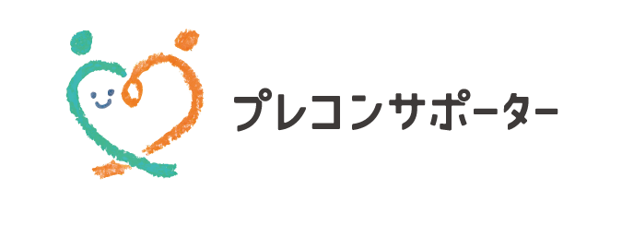
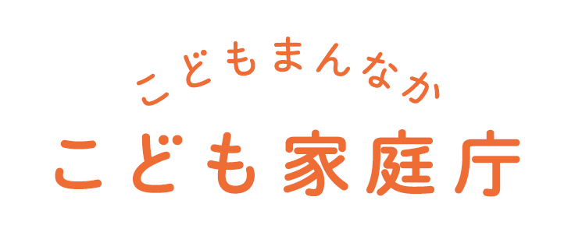
プレコンセプションケア

Slide 2


プレコンセプションケアとは
Conception
受胎・妊娠
Preconception
妊娠前
Notes:
はじめに、「プレコンセプションケア」という言葉についてです。
「コンセプション」には受胎・妊娠という意味があります。
「プレコンセプションケア」とは、「受胎・妊娠」の前、つまり、「妊娠前」に行うケアという意味を持つ言葉です。

Slide 3
プレコンセプションケアとは（定義）
元来
周産期死亡率の低下や新生児予後の改善を目的とした、
健康な妊娠・出産を目指す「妊娠前のケア」という概念
SRHR （性と生殖に関する健康と権利）とは
性と生殖に関する健康について、自分の意思が尊重され、 自分の身体に関することを自分自身で決められる権利のこと
Notes:
プレコンセプションケアは元来、周産期死亡率の低下や新生児予後の改善を目的とした、健康な妊娠・出産を目指す「妊娠前のケア」という概念でした。
また、SRHR：セクシャル・リプロダクティブ・ヘルス/ライツとは、性と生殖に関する健康について、自分の意思が尊重され、自分の身体に関することを自分自身で決められる権利のことです。
結婚するか、しないか、こどもを産むか、産まないか、産むとすればいつ、何人、どのくらいの間隔でなどを選択・決定すること：自己決定権 は、基本的人権のひとつです。性別や将来の妊娠・出産の希望にかかわらず、すべての人に当てはまるのがプレコンセプションケアです。

Slide 4
プレコンセプションケアとは（定義）
現在
生涯にわたり、身体的・精神的・社会的（バイオ・サイコ・ソーシャル）に 健康な状態であるための取組※ として、
「性別を問わず、適切な時期に、性や健康に関する正しい知識を持ち、
妊娠・出産を含めたライフデザイン（将来設計）や将来の健康を考えて健康管理を行う」概念
※課題に対して、生物的（身体的）・心理的・社会的観点から多面的に評価や介入を行うこと
Notes:
現在は、令和６年度から令和７年度にこども家庭庁が実施した検討会において、
「生涯にわたり、身体的・精神的・社会的（バイオ・サイコ・ソーシャル）に健康な状態であるための取組として、今妊娠を希望する人もそうでない人も、「性別を問わず、適切な時期に、性や健康 に関する正しい知識を持ち、妊娠・出産を含めたライフデザイン（将来設計）や将来の健康を考えて健康管理を行う」」ものとして定義されました。
このようなプレコンセプションケアの概念を理解し、知識を得て、実践に繋げることで、今の自分の健康、将来の自分の健康、そして未来の家族の健康がより良いものになることは、仕事、出産や子育て等、自身の可能性を広げることに繋がるといえます。
そのような視点から、プレコンセプションケアは、ライフコースアプローチともいわれています。
また、こども家庭庁の検討会報告書では、「若い世代からは「プレコンセプションケア」という用語及び「プレコン」という略称については、キャッチ―で記憶に残りやすい、という意見があった。」とされています。
以降、講義の中では「プレコンセプションケア」を「プレコン」と言い換え、説明を行っていきます。

Slide 5
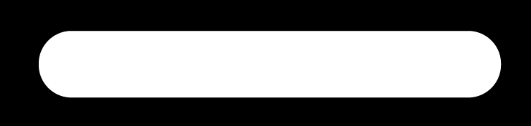
プレコンセプションケア
Preconception Care
若い世代のうちから
知っておきたいこと
Notes:
プレコンの概念からもお分かりになるかと思いますが、プレコンがカバーする範囲は非常に広範囲なものとなります。
そのため、まずは、「妊娠前の若い世代のうちから知っておきたいこと、ケアしておきたいこと」について説明していきます。

Slide 6
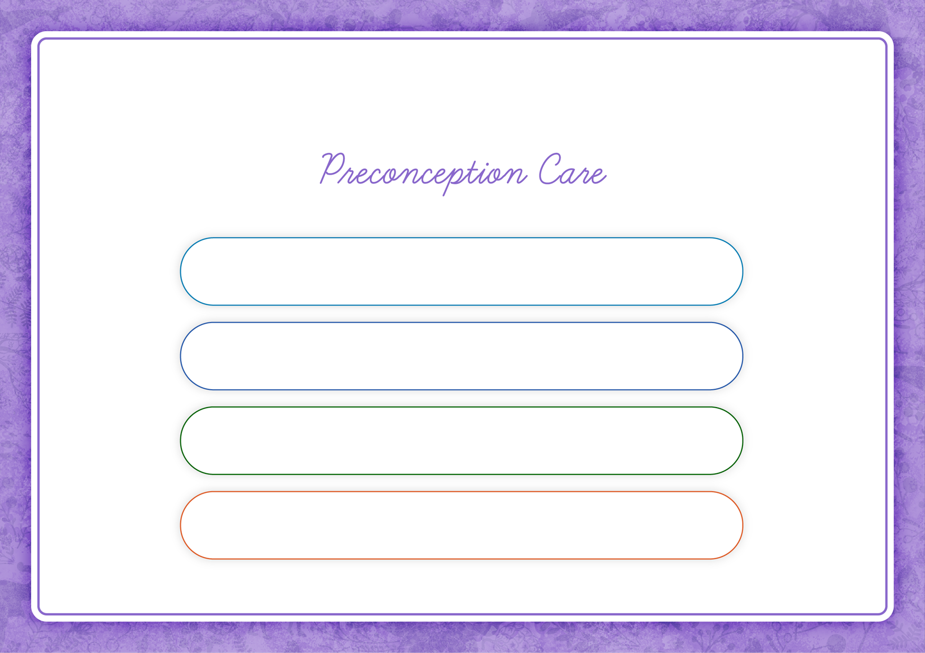
プレコンセプションケア
胎生期
思春期
性成熟期
更年期
いまの自分を知ろう
生活を整えよう
検査やワクチンについて考えよう
人生をデザインしてみよう
Notes:
プレコンセプションケアに関する正しい知識を身に付け、ご自身の健康管理に役立ていただけるよう、こちらの４つの観点からお話しをしていきます。

Slide 7
参考資料

Slide 8
プレコンセプションケア推進５か年計画策定の背景と経緯
背景と経緯
「成育医療等基本方針」にプレコンセプションケアの推進についての方針が定められたほか、 「経済財政運営と改革の基本方針2024」に、
「相談支援などを受けられるケア体制の構築等プレコンセプションケアについて５か年戦略を策定した上で着実に推進する」 旨が盛り込まれた
若い世代が自分の将来を展望する際に、性や健康・妊娠に関する正しい知識の取得方法や、相談する場所・手段について、
必ずしも広く知られていない現状等を踏まえ、「プレコンセプションケアの提供のあり方に関する検討会」において、
プレコンセプションケアに係る課題と対応について整理が行われ、「プレコンセプションケア推進５か年計画」が策定された

Slide 9


プレコンセプションケアの提供のあり方に関する検討の方向性について①
当事者の声
課題
健康な妊娠と出産の準備について
子供がほしいが、自分はどんな 準備をしたらいいか知りたい。
仕事もがんばりたいし、子供も 欲しい。どの時期に何をしたら よいか情報がほしい。
妊娠と妊娠前の準備に関する正しい知識の普及
年齢と妊娠の関係に関する正しい知識の普及
基礎疾患のある方の妊娠前の情報提供に関する環境整備
卵子凍結に関する正しい知識の普及
パートナーが妊娠した時に、 自分がどんなサポートができるか知りたい。
持病があるが、わたしと赤ちゃんにどんな影響があるのかわからない。知りたい。
健康管理について
低栄養によるやせなど若い世代の栄養に関する知識の普及
葉酸摂取など妊娠に備えた栄養に関する知識の普及
月経関連疾患への適切な対処に関する知識の普及や相談支援 のあり方
将来赤ちゃんが欲しいけれど、 赤ちゃんを迎えるために、 いま何ができるのか知りたい。
生理痛が重くてつらい。痛みが 軽くなる方法について知りたい。 でも、産婦人科に行くのが怖い。
性に関する知識について
避妊に関する正しい知識の普及
性感染症に対する知識の普及
HPVワクチンや婦人科がん検診に関する知識の普及
異性への尊重とそれぞれの身体の違いに対する理解促進
妊娠や性病が怖い。避妊方法や 性感染症について知りたい。
パートナーに理解してもらいたいし、理解したい。

Slide 10
プレコンセプションケアの提供のあり方に関する検討の方向性について②
現状と課題
若い世代が自分の将来を展望する際に、性や妊娠・出産に関して、さまざまな疑問を持ちつつ、 正しい知識を得たり、相談する場所・手段については、必ずしも広く知られていない
中高生、キャリアとのバランスを検討している20代・30代、具体的に妊娠を考えている方など対象によって、
必要とする情報が異なる
今後の検討の方向性
プレコンセプションケアに関係する以下の課題について、 若い世代のニーズを踏まえ、 有識者の知見を得ながら検討することとしてはどうか
性や妊娠に関する正しい知識の普及と情報提供のあり方
妊娠を考える方の健康管理に関する相談支援のあり方

Slide 11
プレコンセプションケア推進５か年計画策定の背景と経緯
概念
現状・課題
その対応における
基本的な考え方
1. プレコンセプションケア
に関する概念の普及
言葉自体や概念についての認知度は低い
思春期から成人期に至るまで、
性別を問わず全ての人が、発達段階や 状況に応じてプレコンセプションケアという 概念や知識を適切に身につけることは重要
2. 相談支援体制の充実
自治体における
「性と健康の相談センター」等の
プレコンセプションケアに関する
相談先が、広く知られていない
若い世代の方が、より相談しやすくなる ような体制づくりが必要
3. 専門的な相談支援体制の
強化
基礎疾患のある女性で
十分な説明を受けないまま妊娠する方がいる
かかりつけ医等と産婦人科医の連携が
不十分という指摘もある
産婦人科以外の医師もプレコンセプション ケアに関して十分な知識を持つとともに、
かかりつけ医等と産婦人科医の 必要な連携に資する情報提供資材が必要

Slide 12
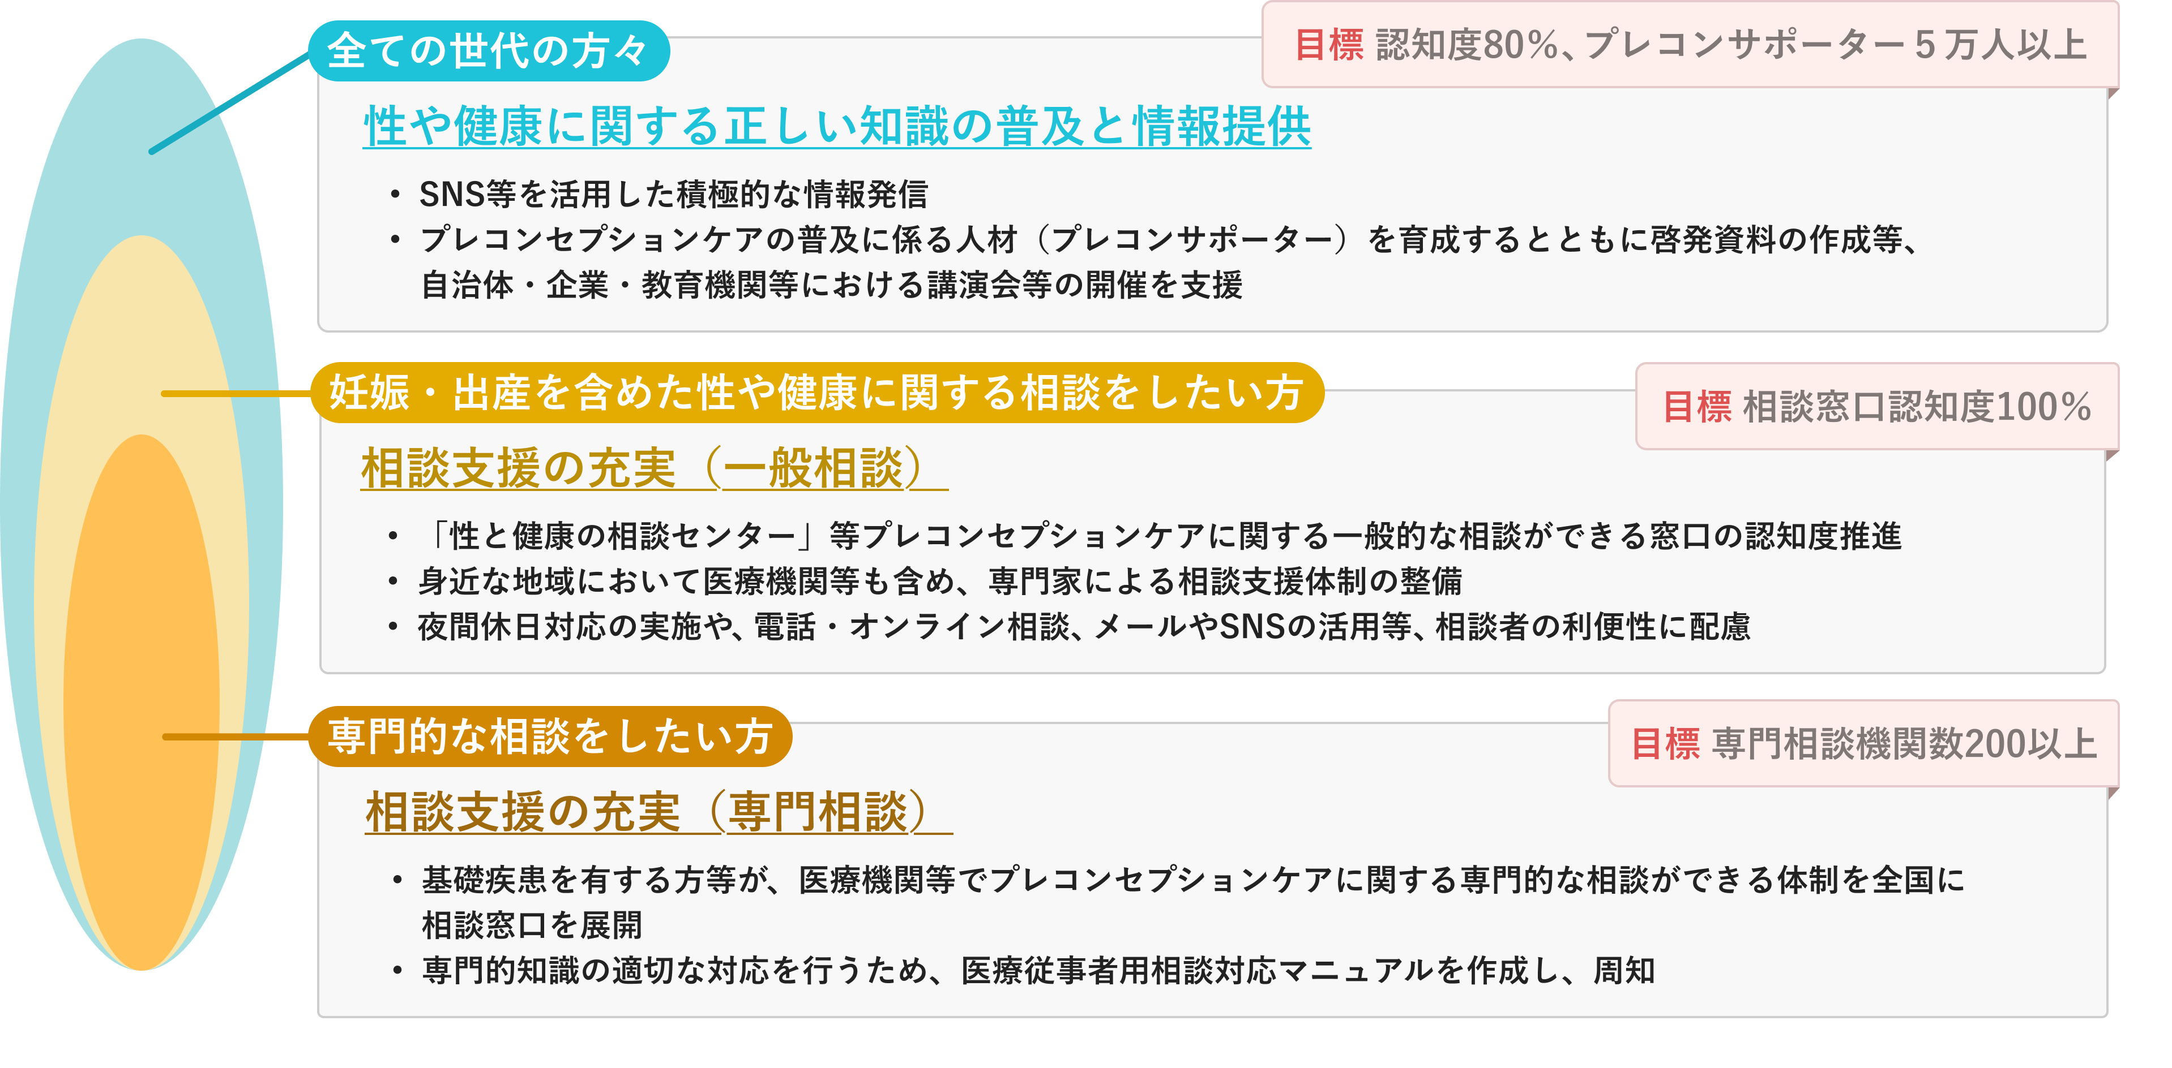
プレコンセプションケア推進５か年計画の概要

Slide 13
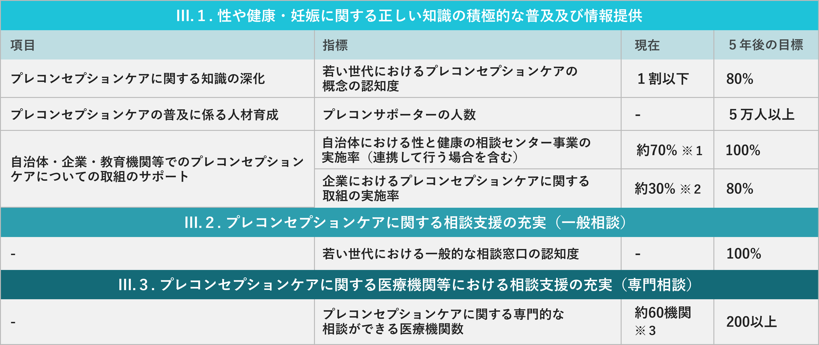
プレコンセプションケア推進５か年計画の概要
プレコンセプションケア推進５か年計画指標一覧（国が実施する今後５年間の集中的な取り組み）
※1：90/129自治体（令和４年度変更交付ベース） ※2：令和６年度健康経営度調査に回答した大規模法人3,869社中
※3：参考：妊娠と薬外来の拠点病院は57か所（令和６年３月時点）

Slide 14
プレコンサポーターについて
プレコンサポーターって？
 | 具体的な取組の例 | 人材の想定
自治体 | セミナー、出前講座、研修等の企画及び実施等 住民のニーズに応じたプレコンセプションケアに関するセミナーや個別相談会 教育機関等への出前講座 自治体職員向けのプレコンセプションケアに関する研修 SNS等を活用した発信・周知 自治体の広報誌、公式ウェブサイト、SNS等を活用し、プレコンセプションケアに関する最新情報の発信や住民に相談窓口を周知 性と健康の相談センター等での専門職による個別相談の実施 等 | （例） 医師、保健師、助産師、看護師、管理栄養士等の専門職種や、施策の企画立案に関わる事務職員等
企業 | 社員への情報提供 職域での健診の場等を活用したプレコンセプションケアの周知広報 研修等の企画・実施 講演会、研修（新人・管理職向け） 福利厚生等に係る取組の実施 プレコンセプションケアを踏まえた特別休暇や福利厚生等に係る取組の実施 スポーツ活動における指導者等への啓発 専門職による個別相談の実施 産業医等の産業保健スタッフによる社内での個別相談の実施 等 | （例） 産業保健スタッフや、プレコンセプションケアを踏まえた特別休暇や福利厚生等に関わる人事労務担当者等
教育機関 | 出前講座や個別相談の企画・実施等 保護者の理解も得ながら、専門職等による出前講座や個別相談の企画や実施 地域の医療機関や自治体と連携し、保護者も含めて、プレコンセプションケアに 関する情報提供 部活動における指導者への啓発 専門職による個別相談の実施 養護教諭等による校内での個別相談の実施 等 | （例） 学校医、養護教諭、栄養教諭、看護師、保健師、心理士、教育機関や教育委員会の職員等
プレコンセプションケアを推進することを目的とし、自治体・企業・教育機関等において、性別を問わず、性や健康に関する正しい知識の普及を図り、健康管理を行うよう促す人材です
どんな人がなれるの？
職種に限定されず、研修を修了すれば、希望する方は、誰でもプレコンサポーターになれます
プレコンサポータの役割は？
プレコンセプションケアに関する情報の発信や企画、多職種・多機関との連携促進等の活動を行うことが期待されます
具体的な取組の例は右表を参考にしてください
どうやったらなれるの？
Webサイト「はじめよう プレコンセプションケア」に
「プレコンサポーター養成講座」を公開します
e-learningを受講し、テストに合格すれば修了証を発行します

Slide 15

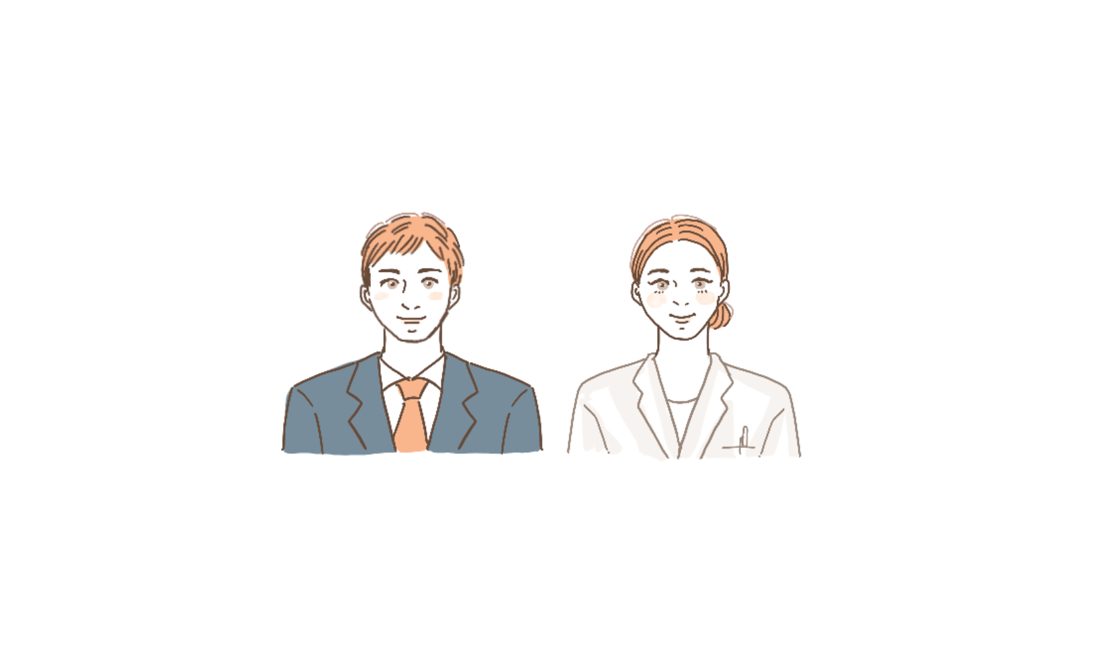
個人情報の取り扱い等の注意事項について（プレコンサポーターについて）
守秘義務を守る
プレコンサポーターは、相談者の秘密を守ることが重要であり、 相談内容の扱いに十分注意する
適切な相談機関の紹介や医療機関の受診を促す
専門職以外のプレコンサポーターであっても相談を受ける場面は想定されるが、 専門的な質問に対しては、以下のような方法で対応する
こども家庭庁ホームページやプレコンサポーターTEXTBOOKに記載されている適切な情報を紹介する
専門の相談窓口や医療機関へつなぐ
※例えば、「職場で生理痛について理解してもらえない」「妊娠中にアルコールを飲んだり、 タバコを吸ったりしない方が良いか」等の質問に対し、医学的に正しい内容を伝えられるように 専門窓口や医療機関へつなぐ

Slide 16
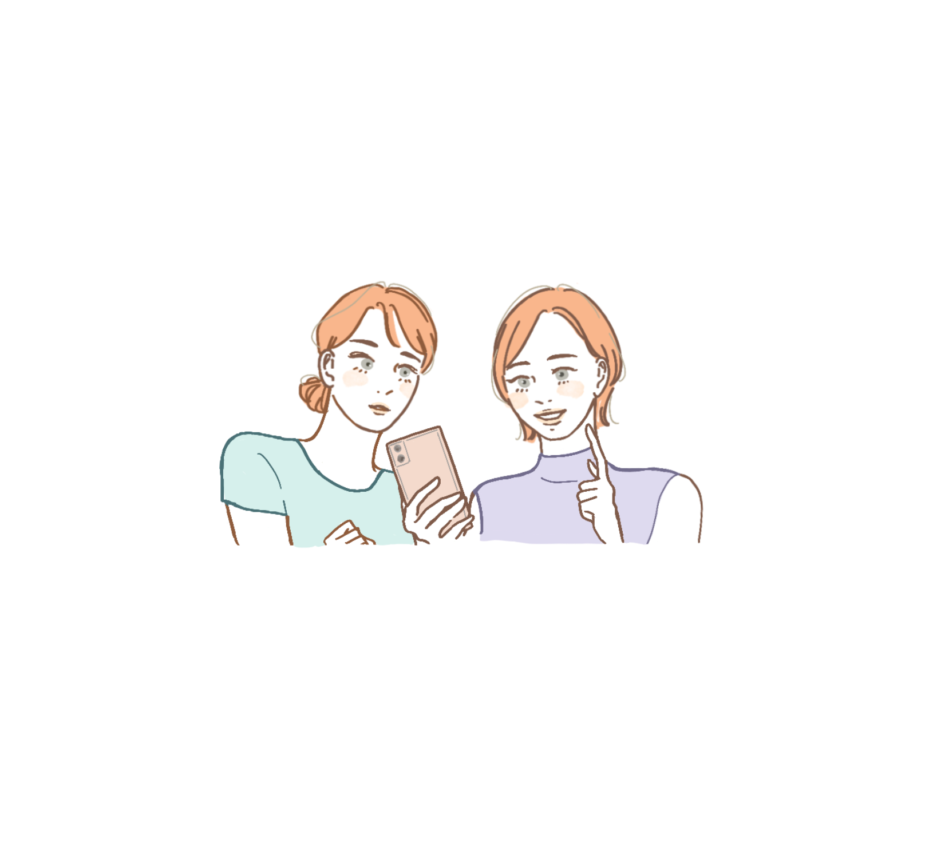
不適切な取り扱い（プレコンサポーターについて）
医学的判断や助言
情報を鵜呑みにした共有・拡散
妊娠中の行動（飲酒・喫煙等）について
医学的判断をすることや「この症状は大丈夫」
「薬を飲んでもいい」等の助言を行うこと 等
SNS等で得た根拠や正確性に欠ける情報を
もとに発信すること 等
※各自が保有する資格等において可能な行為を妨げるものではありません
精神的・心理的な不調への対応
宗教・政治・個人的価値観の押し付け
「うつかもしれない」といった相談に対して、
自身の経験や直感で助言すること 等
宗教的信条、政治的意見、ライフスタイルの「正解」を 提示する、自分の子育て観・人生観等を
相手に押し付けること 等
※各自が保有する資格等において可能な行為を妨げるものではありません
判断を強制・誘導する行為
営利を目的とした使用
「それはやめたほうがいい」「あなたはこうすべき」 といった、相手の価値観や意思決定を否定・誘導するような発言、プレッシャーをかけるような言動 等
プレコンサポーターを
営利目的で使用すること 等

Slide 17

発信上の注意（正しい情報を伝えるために）（プレコンサポーターについて）
プレコンセプションケアに関して、誤った理解や不適切な情報の拡散を防ぐため、 発信をする際には、リスクマネジメントの観点から下記を参考にしてください
価値判断や押しつけは避け、当事者が主体的に選択できる表現にする
全ての人の尊厳に配慮し、いかなる偏見も助長しない表現にする
ハラスメント・差別的な表現は排除する
表現チェック
ジェンダー・多様性・インクルージョン（包摂性）へ配慮する
著作権・肖像権の侵害を避け、フリー素材やAI生成コンテンツであっても、
利用規約を遵守する
主観による誇大な表現や、根拠のない発信等をしない
公序良俗に配慮する
データや引用元がある場合は、出典を明確に記載し、情報の正確性を担保する
エビデンスチェック （根拠と正確性の担保）
医療や保健に関する専門的な情報等は、専門家によるチェックに努める
必要時、法務部門や広報部門等の第三者によるチェックを行う

Slide 18
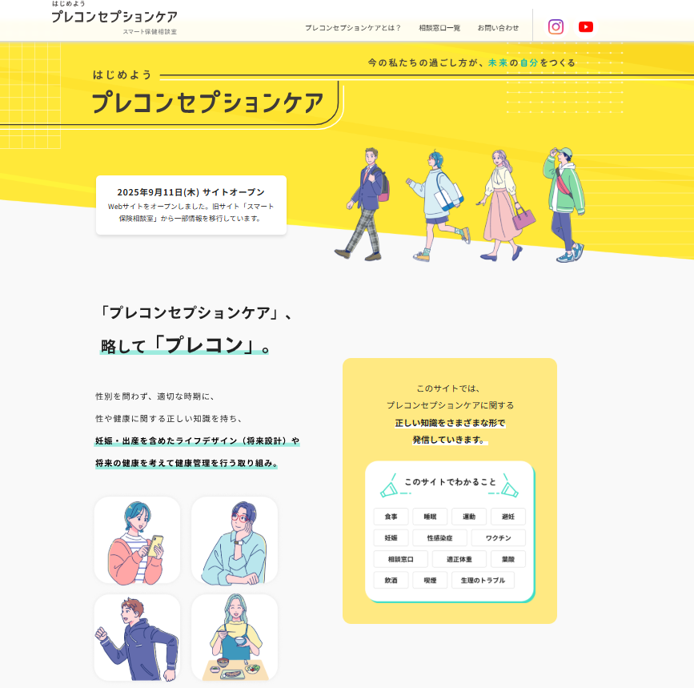
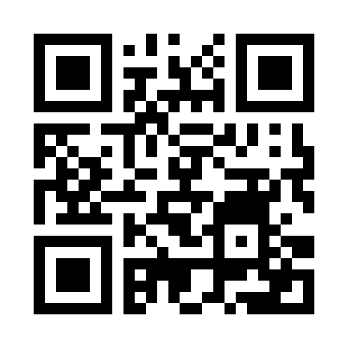

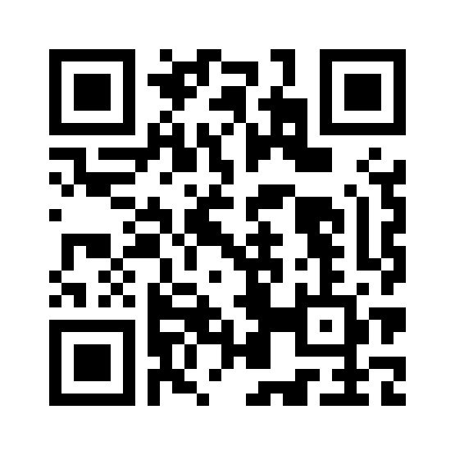

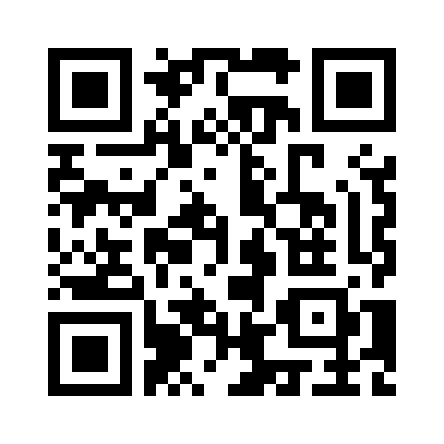

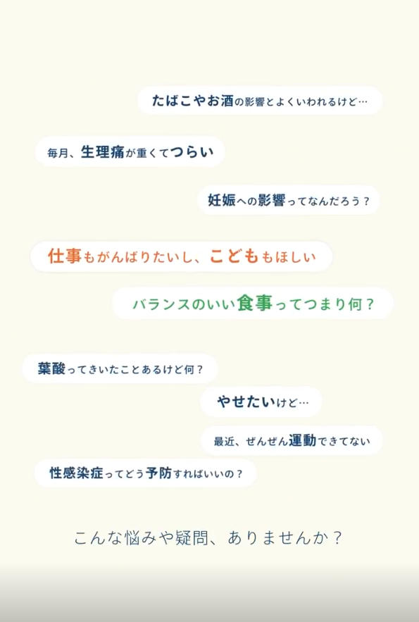
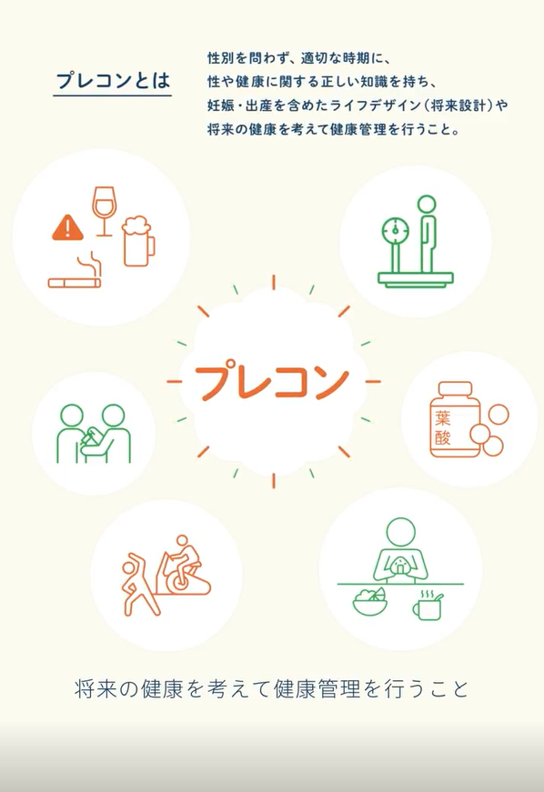
プレコンセプションケアに関する情報は？
Webサイト「はじめよう プレコンセプションケアの開設」
令和７年９月12日に、Webサイト「はじめよう プレコンセプションケア」を開設しました。今後、記事やマンガ、Q&Aなどのコンテンツを順次充実させていきます
URL:はじめよう プレコンセプションケア
Instagram・Youtubeのアカウントを開設
InstagramやYoutubeの専用アカウントも開設しましたので、フォローやチャンネル登録をお願いいたします
URL:はじめよう プレコンセプションケア@こども家庭庁(@precon_cfa_jp) • Instagram写真と動画
URL: はじめよう プレコンセプションケア - YouTube

Slide 19

いまの自分を知ろう

Slide 20


いまの自分を知ろう
胎生期
思春期
性成熟期
更年期
□ 男女の違いを理解します
□ 妊娠と年齢の関係を理解します
□ 適正体重を知ります
□ 基礎体温表をつけてみます（ ）
□ かかりつけ医を持とう

Slide 21
いまの自分を知ろう
胎生期
思春期
性成熟期
更年期
□ 男女の違いを理解します
□ 妊娠と年齢の関係を理解します
□ 適正体重を知ります
□ 基礎体温表をつけてみます（ ）
□ かかりつけ医を持とう
Notes:
プレコンの最初の一歩は、男女の違いを互いに理解することです。
また、現時点では妊娠を希望するかわからない場合においても、妊娠するために必要な力、これを「妊よう性」といいますが、「妊よう性」は年齢の影響を受ける、ということを理解することが重要です。

Slide 22
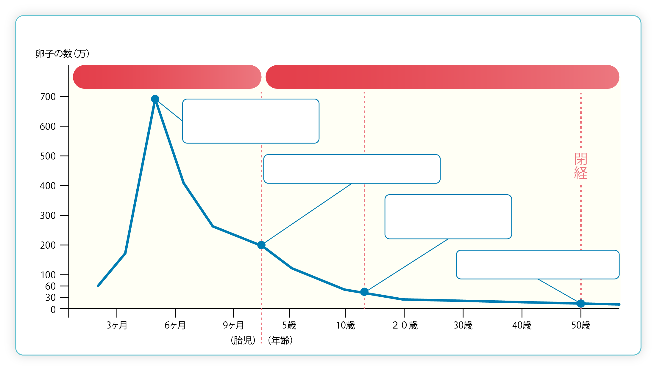
卵子の数には限りがある
【女性の一生と卵子の数の変化】
胎生期
思春期
性成熟期
更年期
卵の数は胎生20週まで
急増約700万個
出生時には約200万個まで減少
思春期には
20万〜30万個に減少
閉経時には数はゼロに近づく
日本産科婦人科学会HUMAN＋男と女のディクショナリー2018年改訂版 66ページより転載
Notes:
妊よう性に影響を与えるひとつの要因として、卵子の数には限りがあることが挙げられます。
女性が持つ卵子の数は、その女性がお母さんのお腹の中にいるとき、つまり胎児期の時に最も多く、そのあとは増えることなく減っていきます。
これは、毎日、毎回、新しくつくられる精子とは異なる点となります。

Slide 23
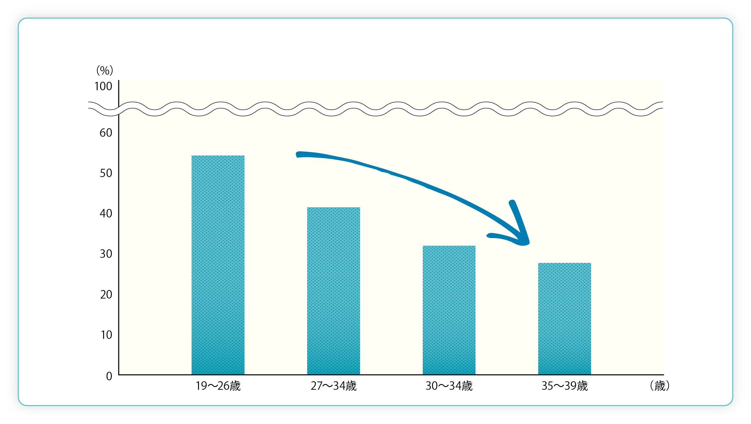
妊娠率は年齢とともに低下する
【妊娠しやすいタイミング（排卵日２日前）での性交による妊娠成功率】
女
性
19～26
27～29
30～34
35～39
Human Reproduction 2002 17（5） 1399-1403 データより作図
Notes:
こちらは、排卵の2日前に性交を行った場合の妊娠成功率を示したグラフです。
排卵の２日前の性交は、妊娠しやすいタイミングであると言われていますが、女性の年齢が進むにつれて妊娠率が低下していくことがわかります。

Slide 24
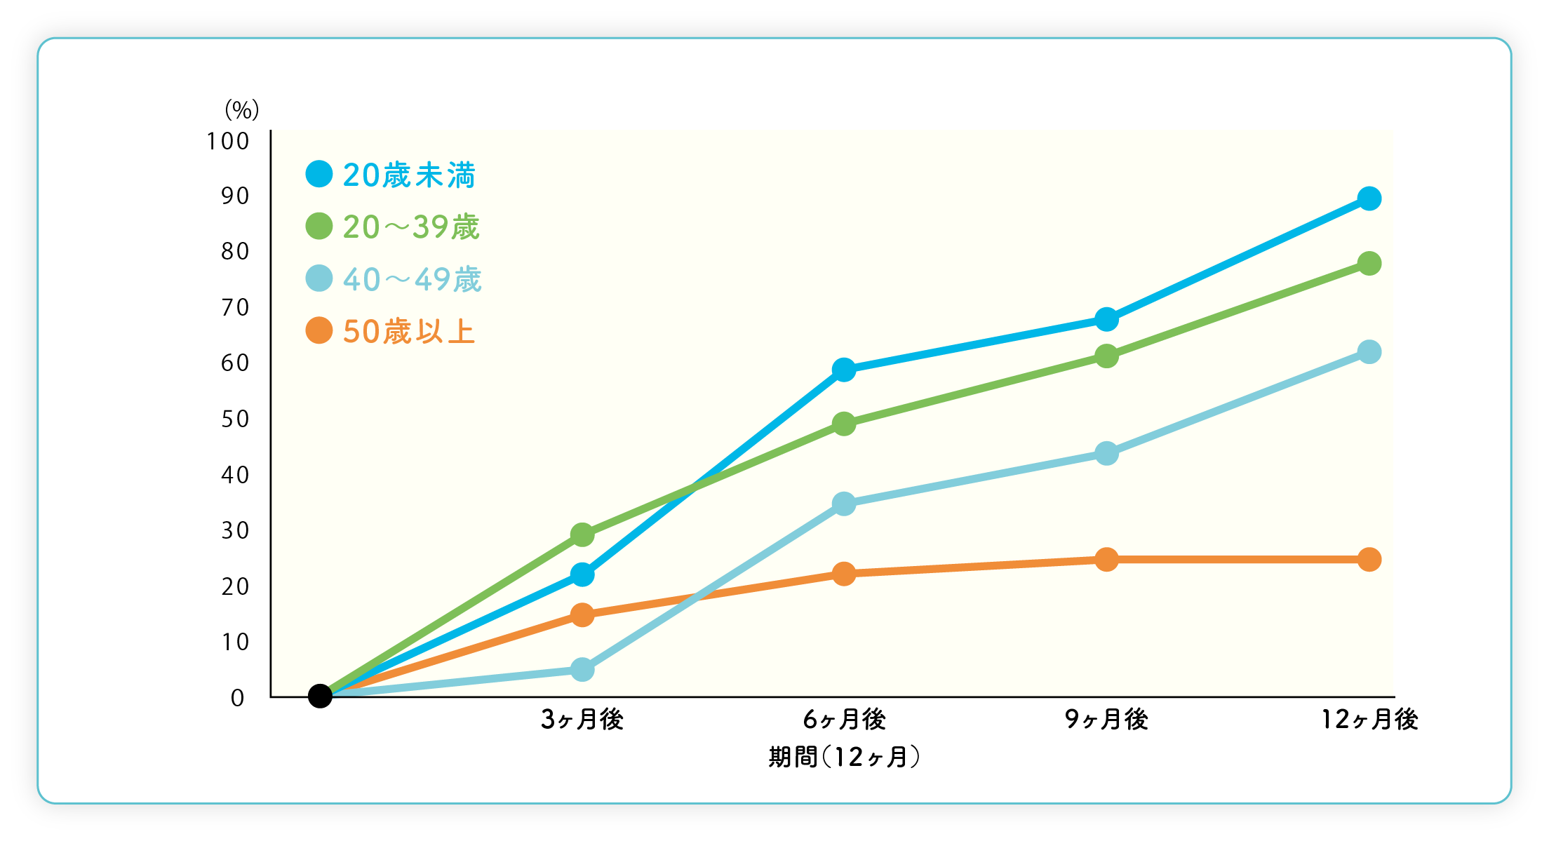
妊娠率は男性も年齢とともに低下する
【男性の年齢別累積妊娠率（%）】
男性
Reprinted from Fertil Steril., 79 Suppl 3, Hassan MA, Killick SR., Effect of male age on fertility:evidence for the decline in male fertility with increasing age, 1520-1527, Copyright 2003,with permission from American Society for Reproductive Medicine.
https://www.sciencedirect.com/journal/fertility-and-sterility
Notes:
なお、妊娠率については、女性だけでなく、男性も同様に、年齢が高くなるに従って低下していきます。

Slide 25
精子の質や量にも影響する可能性のある要因
〇 喫煙¹⁾
〇 飲酒量が多い¹⁾
〇 年齢²⁾
〇 肥満や生活習慣病³⁾
〇 偏った食生活⁴⁾⁵⁾
〇 運動不足・長時間の座位³⁾
〇 サウナ・長風呂・膝上でのパソコン作業など温熱⁶⁾⁷⁾
〇 禁欲期間が長い⁸⁾⁹⁾
〇 睡眠不足¹⁰⁾
〇 育毛剤などの薬剤¹¹⁾
〇 ハードなサイクリング¹²⁾ など
※参考文献は最終スライド参照
Notes:
男性で言うと、精子の質の量は生活習慣による要因が関係しています。
たばこはやはり万病のもとです。煙草は多数の化学物質が含まれ、血流を悪くします。精子数や運動性の良い精子を減らします。酸化ストレスで精子のDNAが損傷する恐れもあります。
お酒については多少であれば問題ないデータが多いですが、過度な飲酒は精子所見を悪化させます。
個人差は大きいですが年齢とともに精子力は下がっていきます。
メタボ対策も重要です。
運動不足や長時間の座位など、現代人特有の生活にも注意が必要です。
さらに重要なことは、精巣は温めないようにした方が良いということです。精巣は陰嚢という袋に入っていて体の表面にあります。
その状態で他の臓器より2-4度冷えているのが良い状態で、正常な精子を作るのに必要です。陰嚢温度が1度上がると精子濃度が４０％下がるという報告があります。
妊活中はサウナや長風呂は避けた方が良いでしょう。膝上でのパソコン作業も要注意です。
また、注意が必要なのは禁欲期間が長いほど古い精子がたまって精液全体の質が悪化することです。さらに精子のDNAの損傷率は射精しない期間が延びるほど悪化しています。
睡眠不足も良くありません。7-8時間の睡眠が最も良いという報告があります。

Slide 26
いまの自分を知ろう
胎生期
思春期
性成熟期
更年期
□ 男女の違いを理解します
□ 妊娠と年齢の関係を理解します
□ 適正体重を知ります
□ 基礎体温表をつけてみます（ ）
□ かかりつけ医を持とう
Notes:
次は、適正体重についてです。

Slide 27
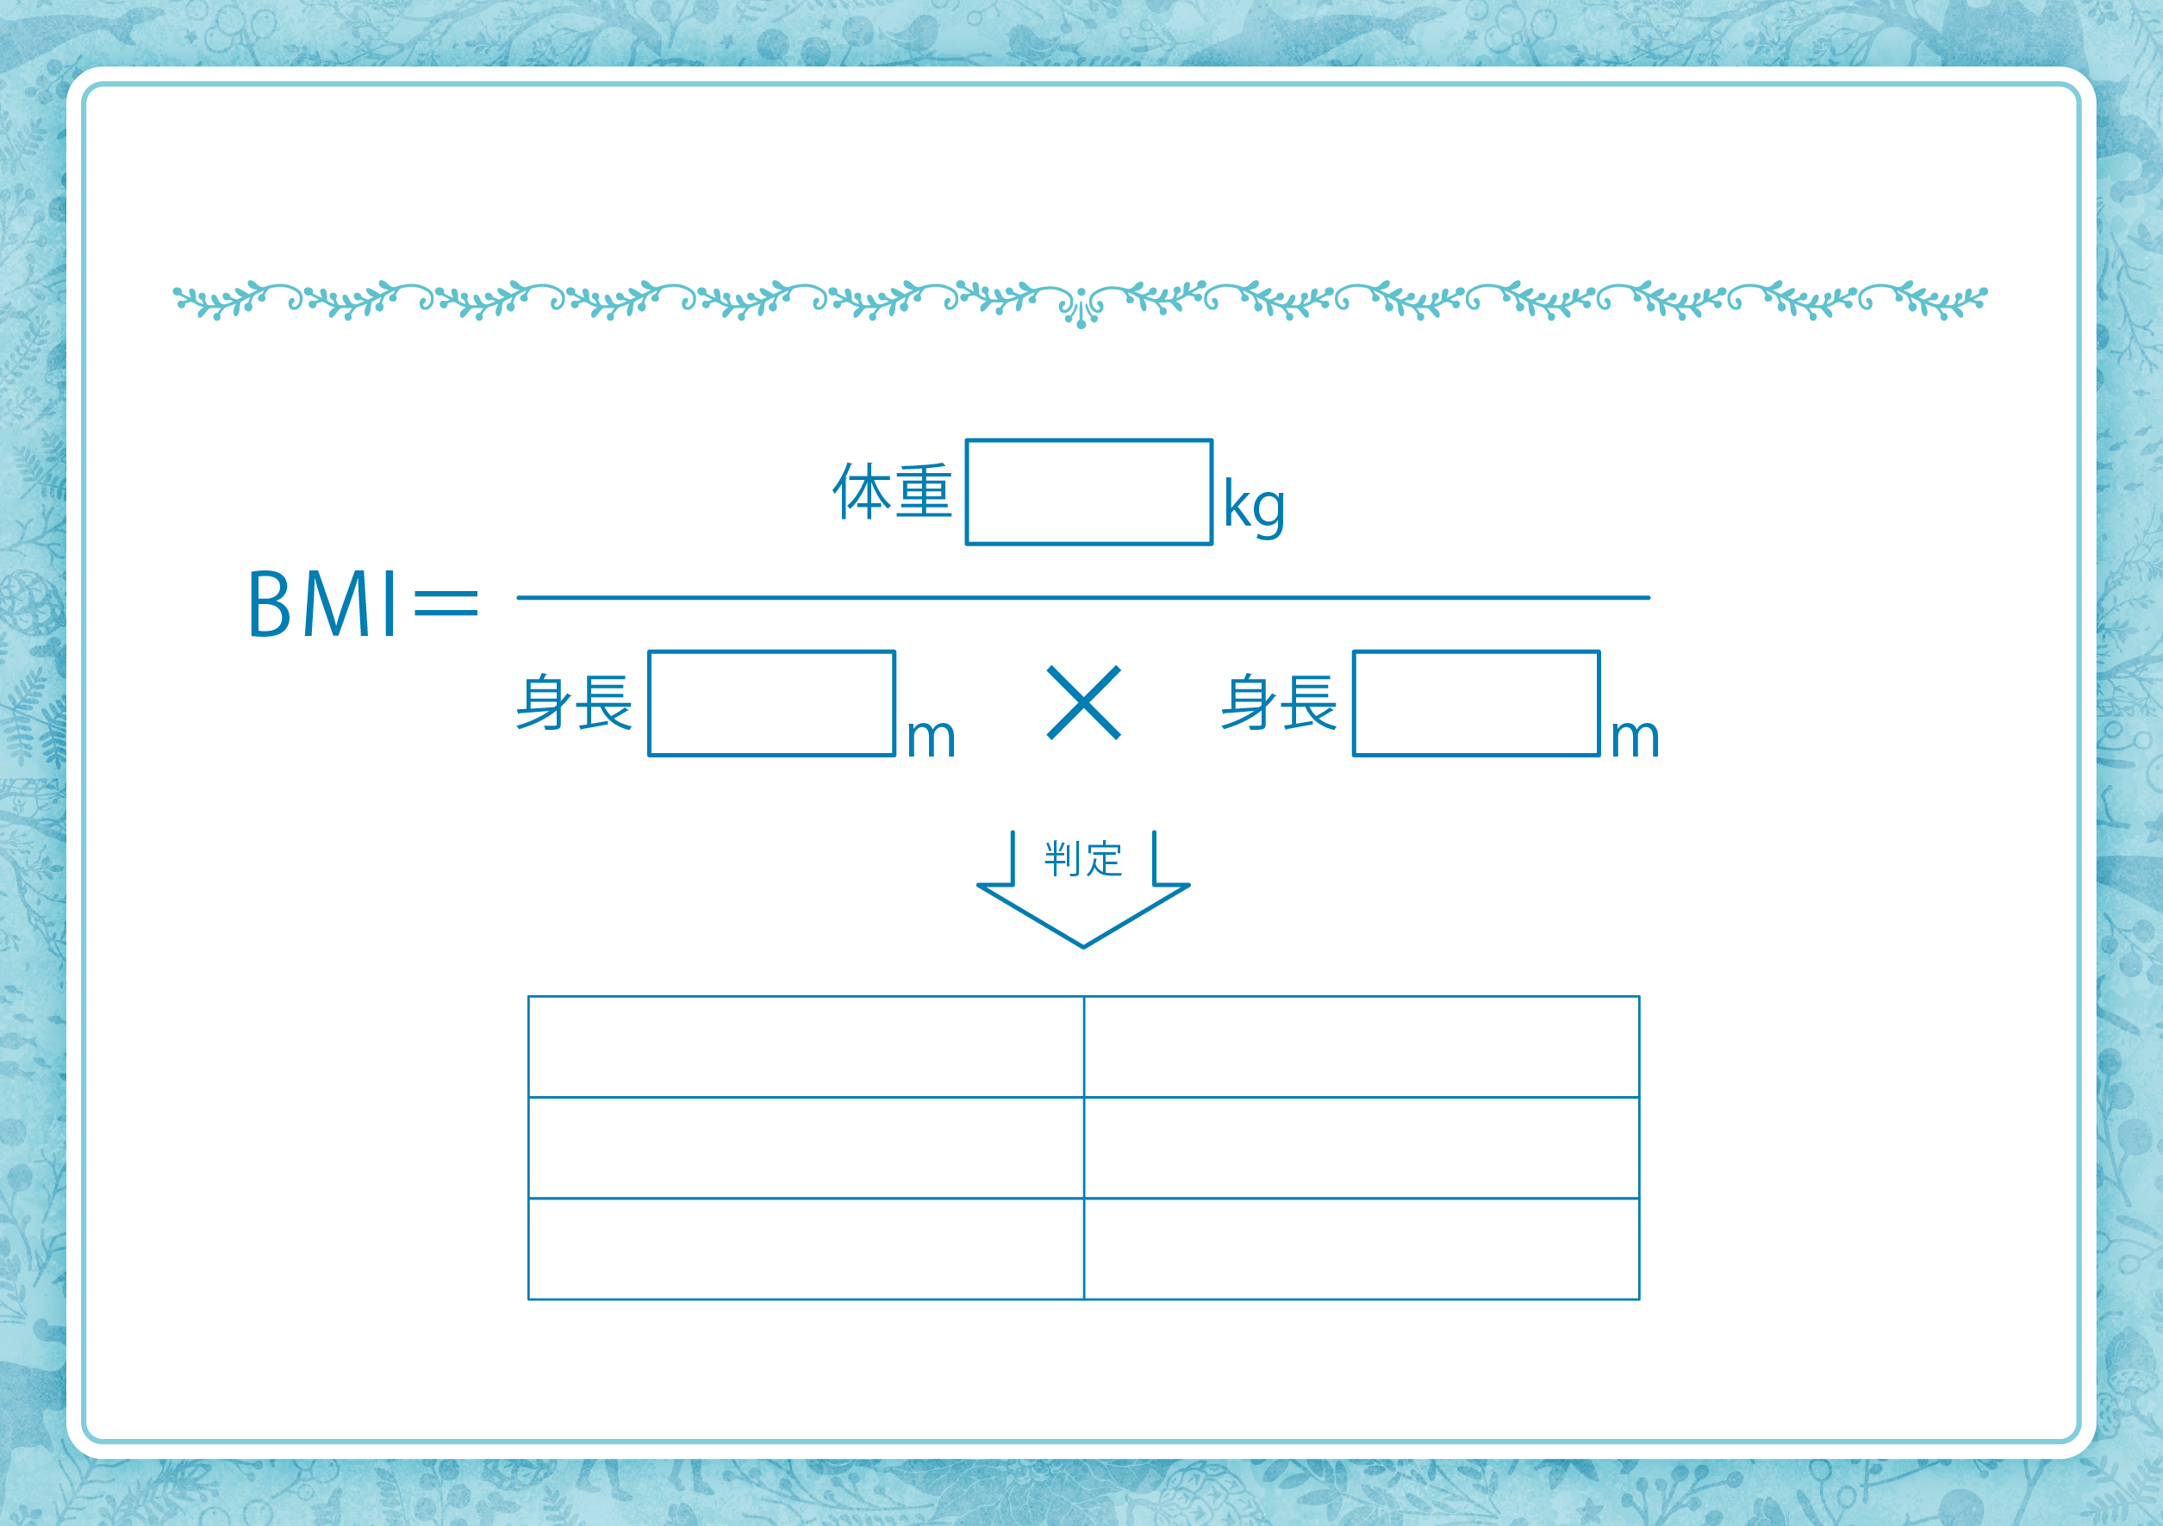

適正体重を知ろう
【BMIの計算と判定】
●BMI※（kg/m²）
まず自分のBMIを
計算してみましょう！
18.5未満
低体重（やせ）
適正体重の目安としてBMIを維持することは、
健康に過ごすためだけでなく、妊娠・出産においても、
重要な要素！
18.5以上25未満
普通体重
25以上
肥満
※BMI（body mass index）は低体重（やせ）や肥満の判定に用いられる指標です
また、低体重（やせ）や肥満等の分類は、日本肥満学会の肥満度分類を参考にしています
Notes:
まずは自分のBMIを知るところから始めてみましょう。
BMI、ボディ・マス・インデックスとは、体重と身長から計算される数値です。
18.5未満を低体重・やせ、25以上を肥満、その間を普通体重といいます。 適正体重の目安として、BMI18.5から25の範囲内を目指し、維持することは、健康に過ごすためだけでなく、妊娠・出産においても、重要な要素となります。

Slide 28
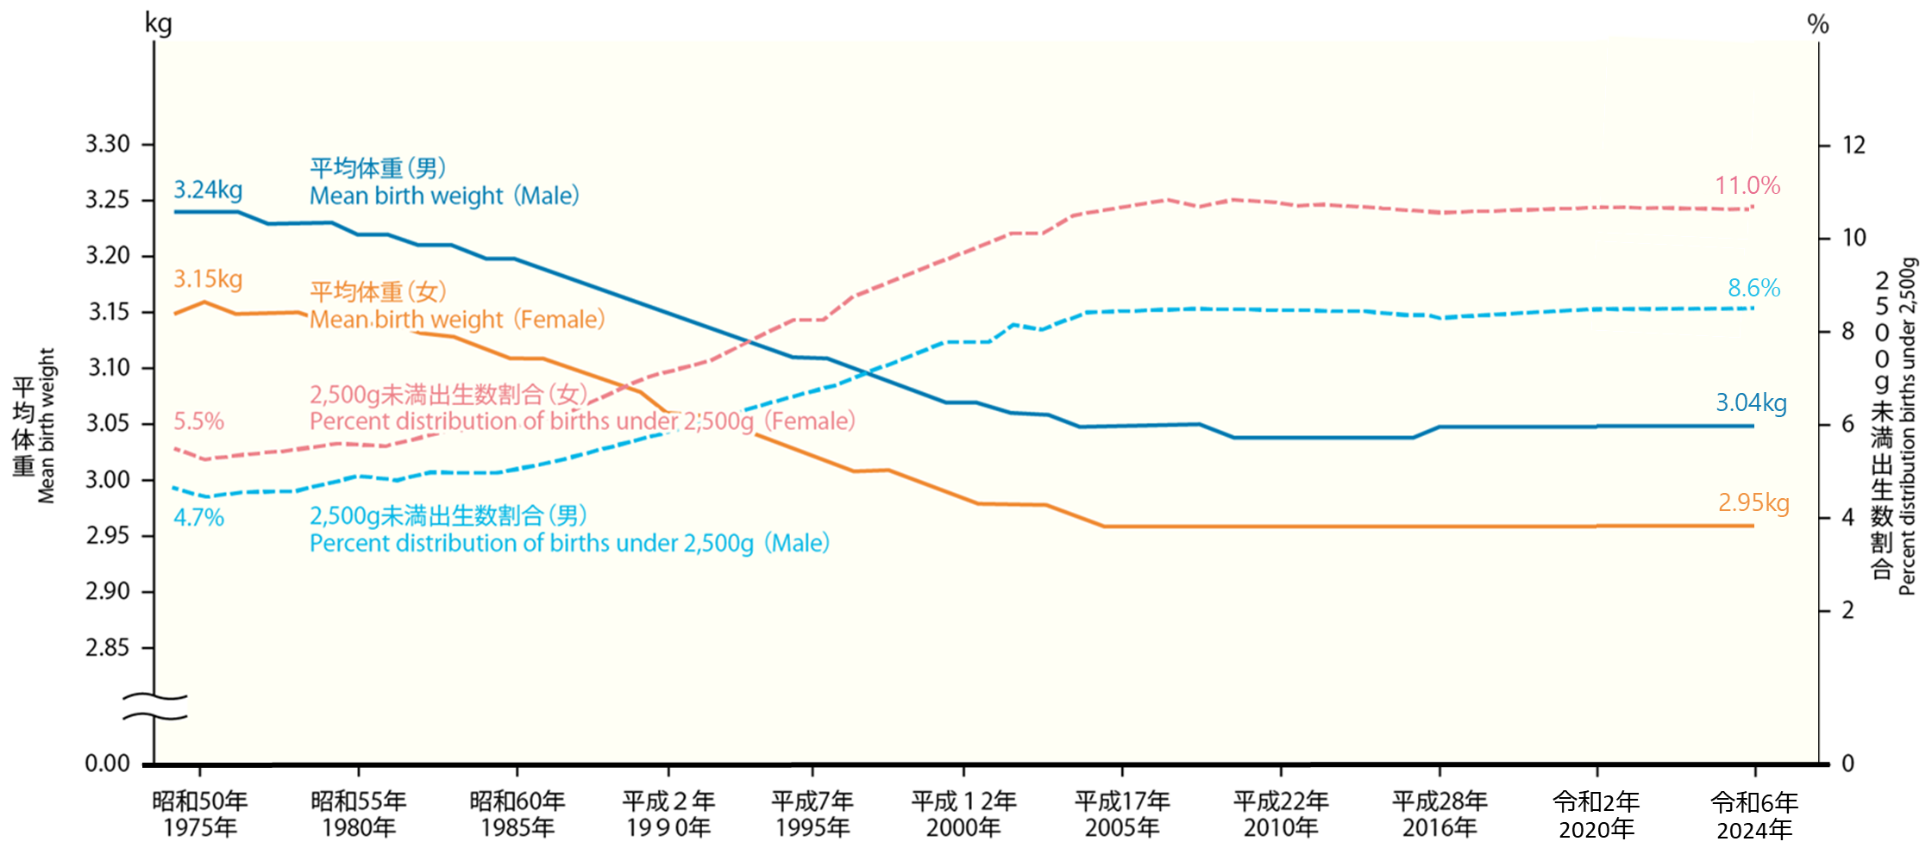
低出生体重児の割合は1970年頃から2000年代にかけて増加し、
以降は横ばい傾向
【性別にみた出生平均体重及び2,500g未満出生割合の年次推移】
Trends in mean birth weight and percentage of live birth under 2,500g by sex,1975-2024
平成２年1990年
平成12 年
2000年
厚生労働省 令和6年 人口動態統計（確定数）
Notes:
日本では、1970年頃から2000年代にかけて、出生数における低出生体重児、つまり生まれた時の体重が2500グラム未満の児の割合が増加し、それ以降は約9.5％前後にて、横ばいで推移しています。
低出生体重児が増えている原因はさまざまありますが、その一つに、妊娠前の女性の「やせ」があげられます。

Slide 29
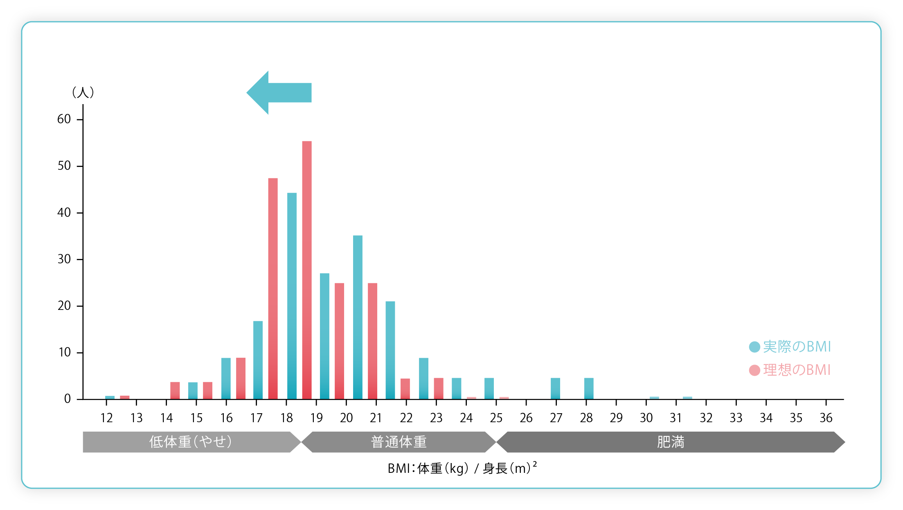

大学生 (女性) の根強い「やせ」願望
【都内大学生（女性）の体重事情】
（回答数：200人）
平均20.3歳​ 64名 (32.0％) が
やせ (BMI18.5未満) の者
全体の82.0%が
実際の体重よりも低い体重を理想の体重と回答！
（歳）
令和４年度厚生労働科学研究費補助金（健やか次世代育成総合研究事業）（分担）研究報告書より作成
Notes:
こちらは、都内の女子大学生を対象に、女子大生自身の実際のBMIと、理想としているBMIを調査した際の調査結果です。
特定の集団を対象とした調査のため偏りはありますが、若い女性たちの意識を知る上で一つの参考になります。
当調査における学生の平均年齢は2０歳でしたが、約３割がBMI18.5未満の「やせ」となっていました。
また、既に「やせ」であるにも関わらず、理想としているBMIについてはさらに「やせたい」という答えも多くあがっています。

Slide 30
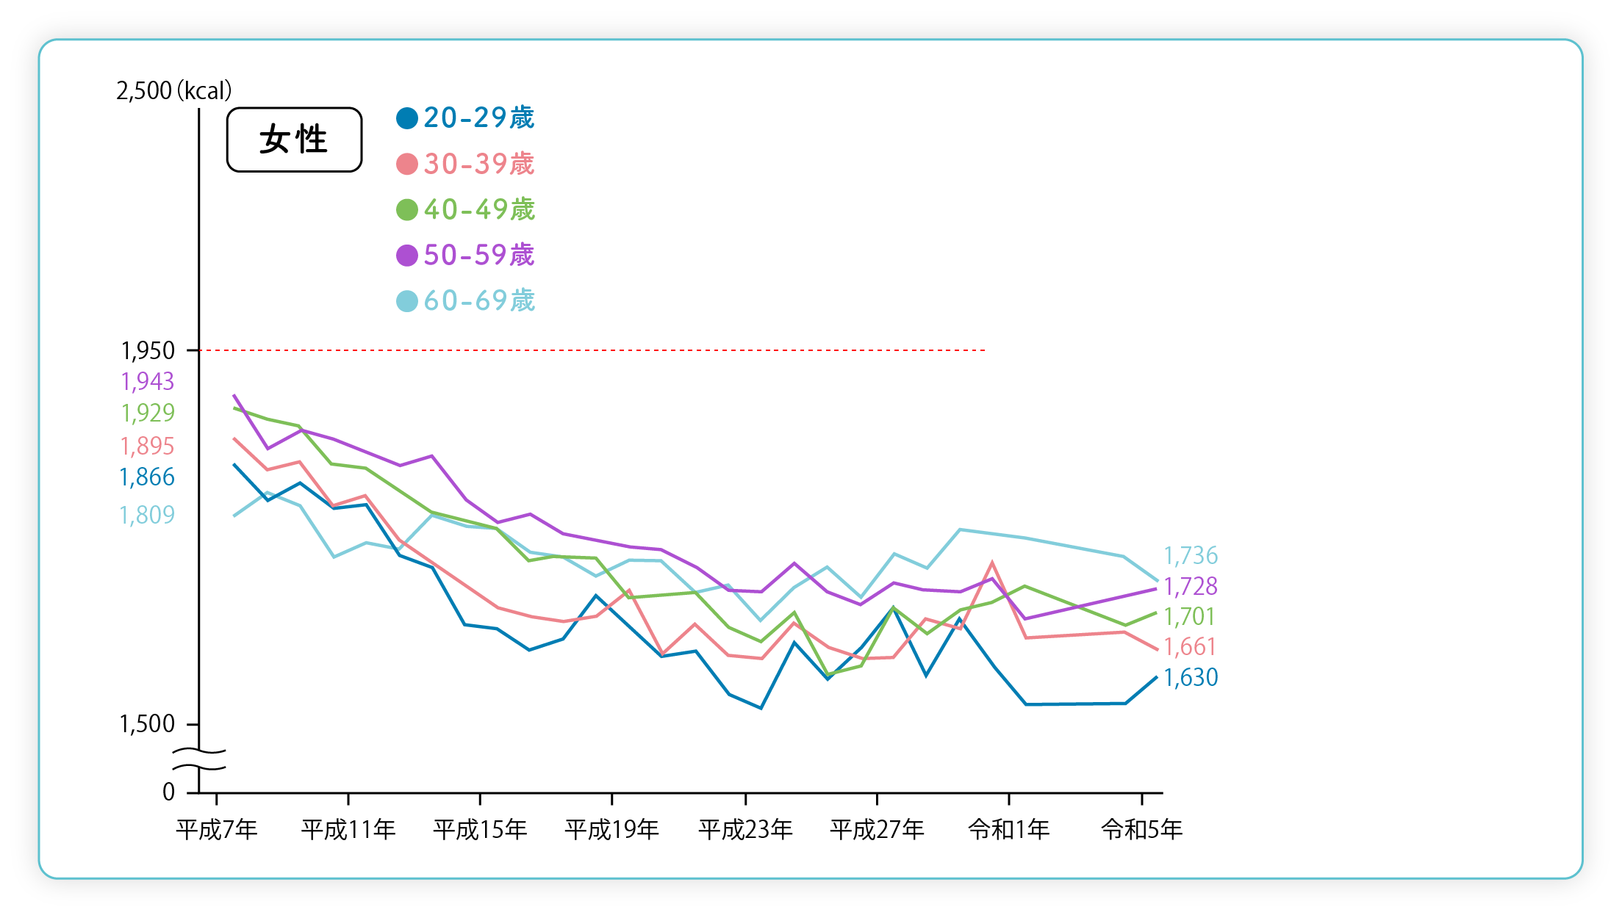
女性のエネルギー摂取量の平均値の推移
(kcal/日）
20代女性の
エネルギー摂取量の平均値は、
平成７年の1,866kcalから
令和５年の1,630kcalに減少
厚生労働省 国民健康・栄養調査の結果をもとに成育医療等の提供に関するデータ分析・支援等推進事業において作成
Notes:
女性の1日あたりのエネルギー摂取量の平均値の推移を見てみると、20歳代の女性のエネルギー摂取量の平均値は、平成7年では1,866kcalであったのに対し、最近の調査では1630kcalまで減少しています。

Slide 31








妊娠前や妊娠中にやせ型の女性から生まれる低出生体重児
胎内
出生後
胎児への必要な栄養が十分に供給されない状況が続く
環境に合わせて​DNAが調節されるなど
エネルギーの消費を抑え、蓄えようとする体質となる
出生後も、体質が変わらないため、通常のエネルギー摂取でも過剰となりやすい
小児期から将
来の肥満や生活
習慣病を発症す
るリスクが高まる
Notes:
妊娠前のやせの女性から生まれた小さな赤ちゃんが、何故小児期から生活習慣病のリスクが高くなるか、もう少し深堀していきたいと思います。
やせの女性では、胎児への必要な栄養が十分に供給されない状況が続きます。
さらに、DNAの調節等が起こり、エネルギーや栄養素が十分に得られない環境でも生き残れるよう、エネルギーの消費を抑え、蓄えようとする体質となります。
生まれた後も、おなかの中で獲得した体質が変わらないため、通常のエネルギー摂取でも過剰となりやすく、小児期から将来の肥満や生活習慣病を発症するリスクが高くなりやすくなると言われています。

Slide 32
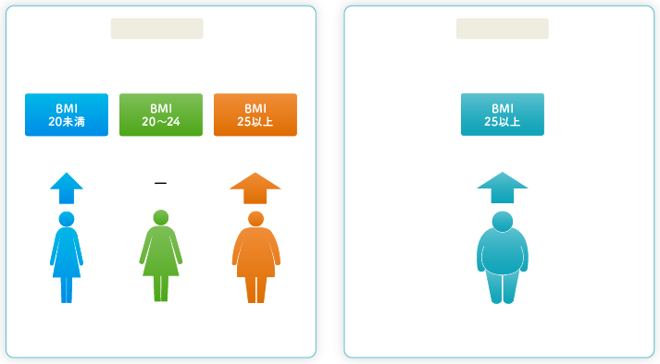
肥満（女性ではやせも）は不妊症を増加させる
女性
男性
肥満もやせも排卵障害のリスクが高い
男性の肥満は、男性ホルモンの低下させ、
性機能や精子の質・量が低下する
排卵障害のリスク
12%リスク上昇
排卵障害のリスク
最も低い
排卵障害のリスク
25%リスク上昇
精液所見の悪化
米国の看護師健康調査IIのデータを解析
26,125人の妊婦と803人の排卵障害の不妊女性を対象
Reprinted from Fertil Steril, 90, Hammoud AO, Gibson M, Peterson CM, et al., Impact of male obesity on infertility:a critical review of the current literature., 897-904., Copyright 2008, with permission from American Society forReproductive Medicine
https://www.sciencedirect.com/journal/fertility-and-sterility
文献）Rich-Edwards JW,et.al., EPIDEMIOLOGY 2002;13:184-190
Notes:
次に、肥満と不妊症の関係です。
女性の場合、BMI25以上の肥満でも、やせを含むBMI20未満でも、排卵障害のリスクが高まることが報告されています。
また、女性だけでなく、男性もBMIが25以上の肥満になると、男性ホルモンの低下や、精子の質・量の低下を招くことがわかっています。

Slide 33
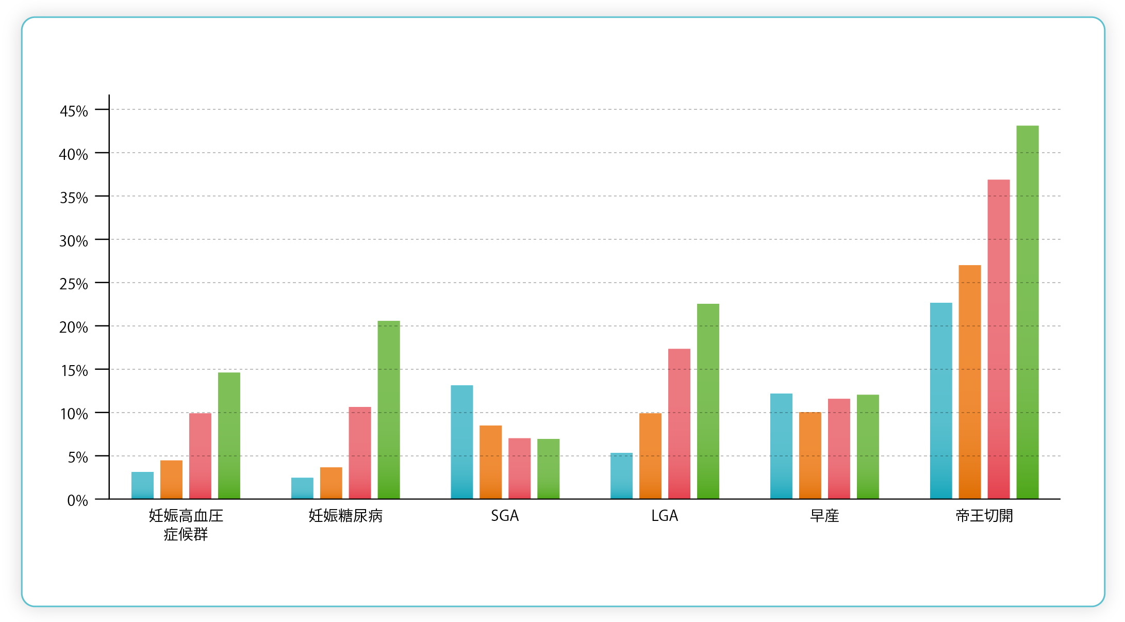
肥満もやせも母児合併症が増加する
肥満（１度）
低体重（やせ）
普通体重
肥満（２度）
BMI※(kg/m²) | 判定
18.5未満 | 低体重（やせ）
18.5以上25未満 | 普通体重
25以上30未満 | 肥満（1度）
30以上35未満 | 肥満（2度）
SGA（Small for Gestational Age）：出生体重をもとに作成された在胎期間別出生時体格基準値から10パーセンタイル未満の赤ちゃん​
LGA（Large for Gestational Age）：出生体重をもとに作成された在胎期間別出生時体格基準値から10パーセンタイル以上の赤ちゃん​
※BMI（Body Mass Index）は低体重（やせ）や肥満の判定に用いられる指標です。 また、低体重（やせ）や肥満等の分類は、日本肥満学会の肥満度分類を参考にしています。
Enomoto K, et al., PLoS One 11（6）e0157081,2016 をもとに作成
Notes:
妊娠した後は、「肥満」、「やせ」のいずれにおいても、妊娠合併症のリスクが高くなることが知られています。
たとえば、「肥満」の妊婦では、妊娠高血圧症候群、妊娠糖尿病、帝王切開のリスクが高くなり、
「やせ」の妊婦では、低出生体重児や早産のリスクが高くなると言われています。

Slide 34
いまの自分を知ろう
胎生期
思春期
性成熟期
更年期
□ 男女の違いを理解します
□ 妊娠と年齢の関係を理解します
□ 適正体重を知ります
□ 基礎体温表をつけてみます（ ）
□ かかりつけ医を持とう
Notes:
次は、基礎体温についてです。

Slide 35
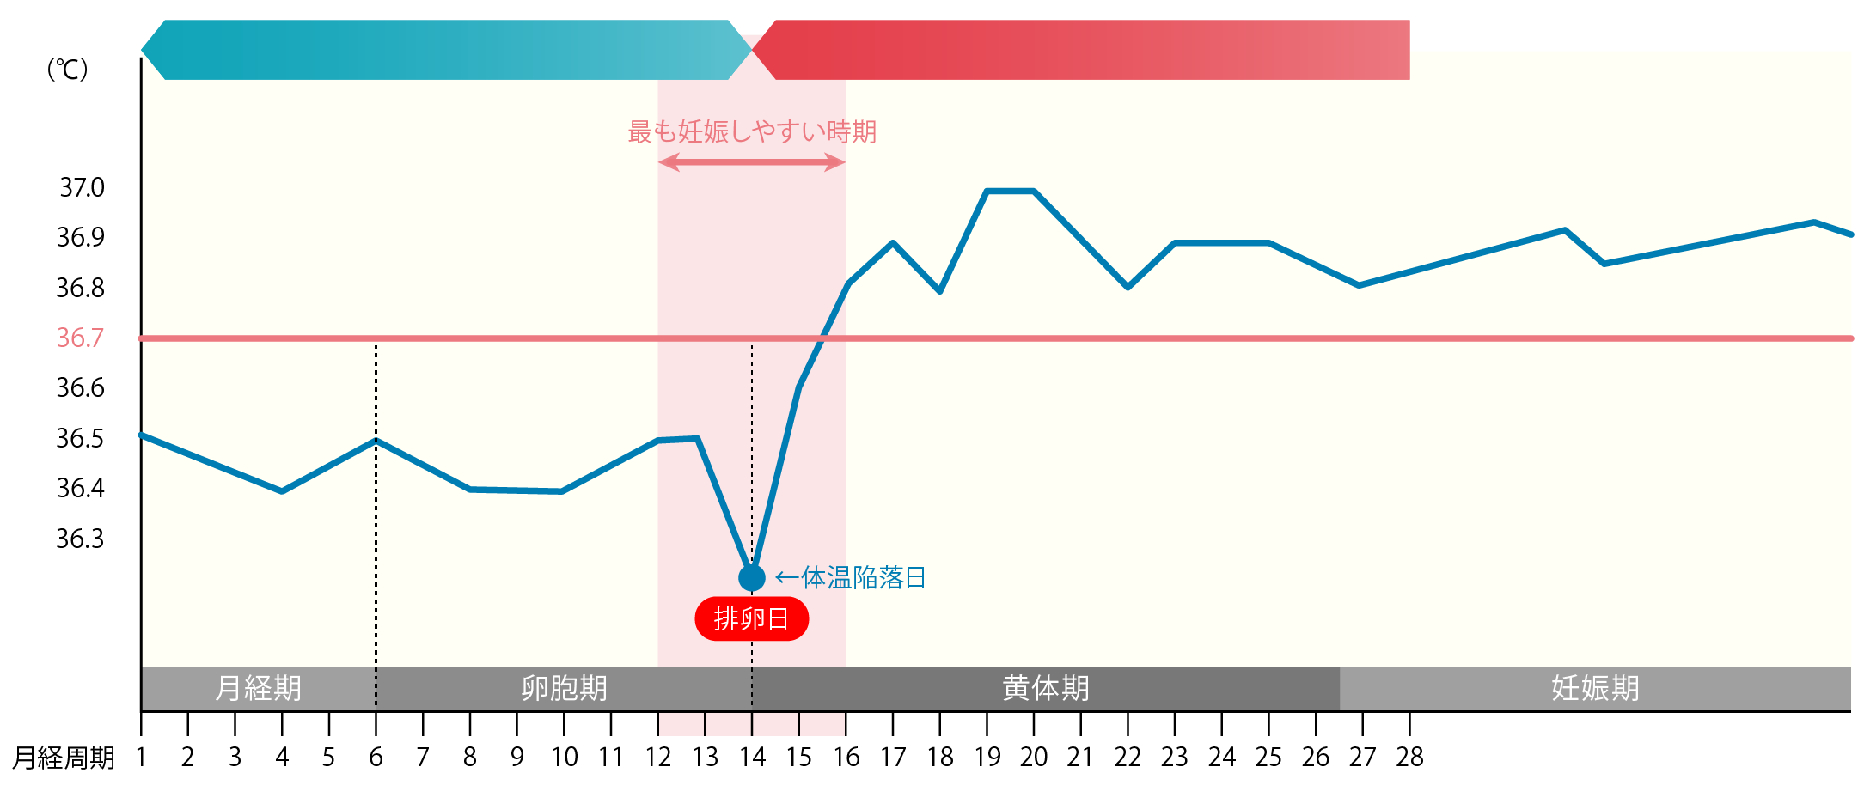
基礎体温表をつけてみます
一般的に、基礎体温は起床後すぐに舌の下で測ります。体温は時間によって変わるため、
毎日なるべく同じ時間に測るのが理想的です
【正常な基礎体温グラフ】
低温期（約14日間）
高温期（約14日間）
低温期（約14日間）
高温期（約14日間）
国立成育医療研究センタープレコンセプションケアセンター プレコンセプションチェックプランハンドブックより
Notes:
基礎体温とは、安静状態の体温のことをいいます。
一般的に基礎体温は、舌の下に体温計を入れて、体温上昇の原因となる運動や食事の影響が無い安静状態である起床時に測定します。
基礎体温を測定する体温計は、電子体温計が主流となっており、10分程度で測定する実測式と、10から60秒で測定する予測式の２種類があります。
なお、体温は時間によっても変動するため、なるべく同じ時間帯に測定を行うことで正確に測定できます。
また、基礎体温を毎日測定することで、排卵や妊娠の有無が推測できるほか、月経開始日を予測することなどもできるため、妊娠を望む/望まないに関わらず有用な情報を得ることができます。
スマートフォン等に基礎体温の測定データを記録することで、グラフを自動的に作成してくれるアプリも開発され、管理方法も簡便になってきています。

Slide 36
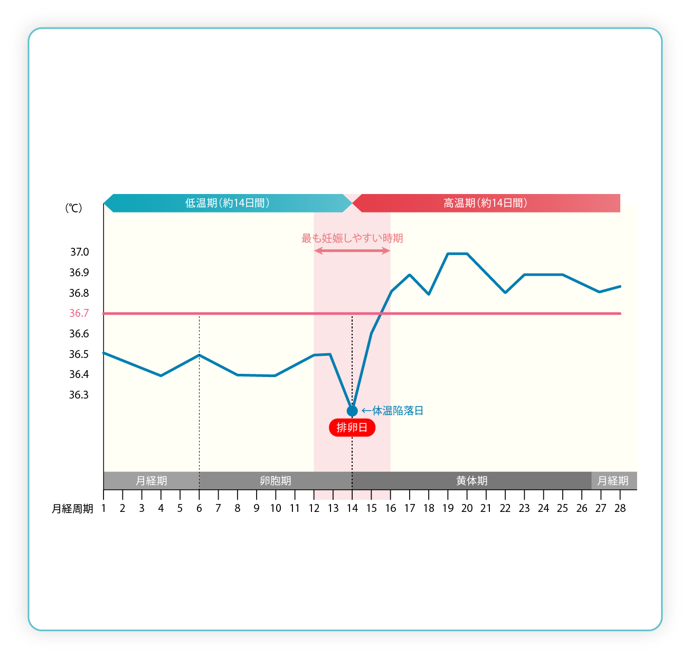
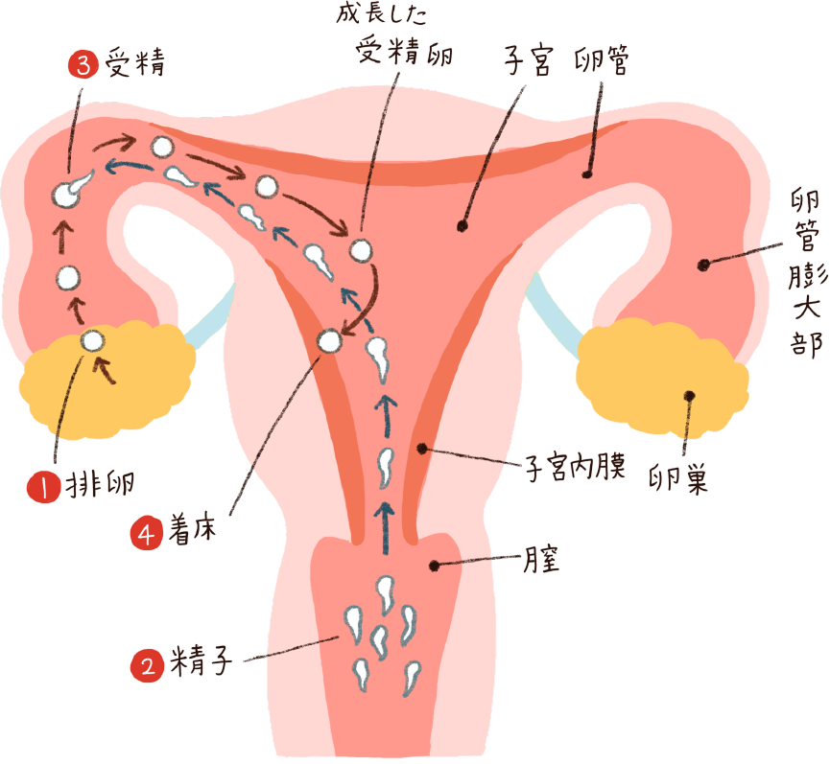
基礎体温とからだのしくみを理解する
【正常な基礎体温グラフ】
文京区ハッピーベイビープロジェクト Life & Career Design Workbookより 国立成育医療研究センタープレコンセプションケアセンター プレコンセプションチェックプランハンドブックより
Notes:
正常な基礎体温では、月経から月経の間に、低温期と高温期がそれぞれ約２週間みられます。
月経が始まってしばらくの間を低温期と言い、

Slide 37
基礎体温とからだのしくみを理解する
【正常な基礎体温グラフ】
文京区ハッピーベイビープロジェクト Life & Career Design Workbookより 国立成育医療研究センタープレコンセプションケアセンター プレコンセプションチェックプランハンドブックより
Notes:
卵巣でその周期に排卵される卵子が育っている時期となります。

Slide 38
基礎体温とからだのしくみを理解する
【正常な基礎体温グラフ】
文京区ハッピーベイビープロジェクト Life & Career Design Workbookより 国立成育医療研究センタープレコンセプションケアセンター プレコンセプションチェックプランハンドブックより
Notes:
また、卵巣から排卵が行われる時期を「排卵期」といい、ちょうどそのタイミングで精子と出会うと、受精となります。
受精した受精卵は、分割を繰り返し、５日ほど経つと、赤ちゃんのもととなる「胚盤胞（はいばんほう）」となります。
この「胚盤胞」となった受精卵が、子宮の内膜に到着することを、生物学的な「妊娠」といいます。
また、子宮の内膜は受精卵をしっかりキャッチしようとし、ホルモンの力を借りて、厚みを増していきます。

Slide 39
基礎体温とからだのしくみを理解する
【正常な基礎体温グラフ】
文京区ハッピーベイビープロジェクト Life & Career Design Workbookより 国立成育医療研究センタープレコンセプションケアセンター プレコンセプションチェックプランハンドブックより
Notes:
この期間は高温期と言われ、妊娠した場合は、高温期が18日以上続きます。
また、子宮の内膜は分厚く保たれたままになるため、妊娠中は月経による出血はありません。
妊娠していない場合は、分厚くなった子宮内膜は不要となるため、剥がれ落ちて出血します。
これが、次の月経、生理と呼ばれるものです。

Slide 40
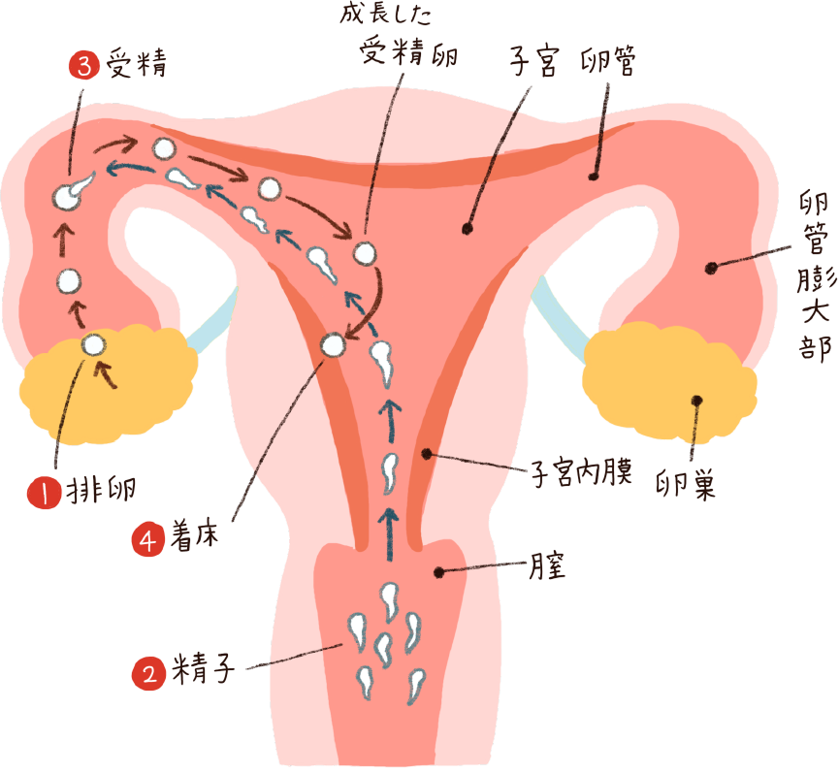
受精時のからだの環境が重要
受精時の「からだの環境」が、
受精卵が赤ちゃんになった後の
健康に重要です
環境をととのえても、
からだはすぐには変化しないため
継続的に取り組むことが大切です
低温期（約14日間）
高温期（約14日間）
Lancet. 2018 May 5;391（10132）:1830-1841.
Notes:
さらに、近年の研究では、受精時の体の環境が、その後の胎盤の形成や、赤ちゃんの健康にも影響を及ぼすことが分かってきています。
妊娠してから生活習慣を整えることも、もちろん大切ですが、体の状態はすぐには変わりません。
だからこそ、日ごろから身体を整えておくことが大切といえます。

Slide 41
いまの自分を知ろう
胎生期
思春期
性成熟期
更年期
□ 男女の違いを理解します
□ 妊娠と年齢の関係を理解します
□ 適正体重を知ります
□ 基礎体温表をつけてみます（ ）
□ かかりつけ医を持とう
Notes:
「かかりつけ医」、と一口に言っても様々ありますが、ここでは「かかりつけの婦人科医」をもつことの重要性をお伝えします。
ライフプランを尊重し、適切な支援を提供してくれる「かかりつけ医」を見つけることは、健康で快適な生活を送るための大切な一歩となります。
また、かかりつけ医の中でも、婦人科医は女性特有の悩みや相談に耳を傾け、必要な検査や治療、日頃の生活に関する支援を提供するなど、女性の健康を生涯にわたってサポートしてくれる存在といえます。
今回は、特に「月経」の観点から説明します。

Slide 42
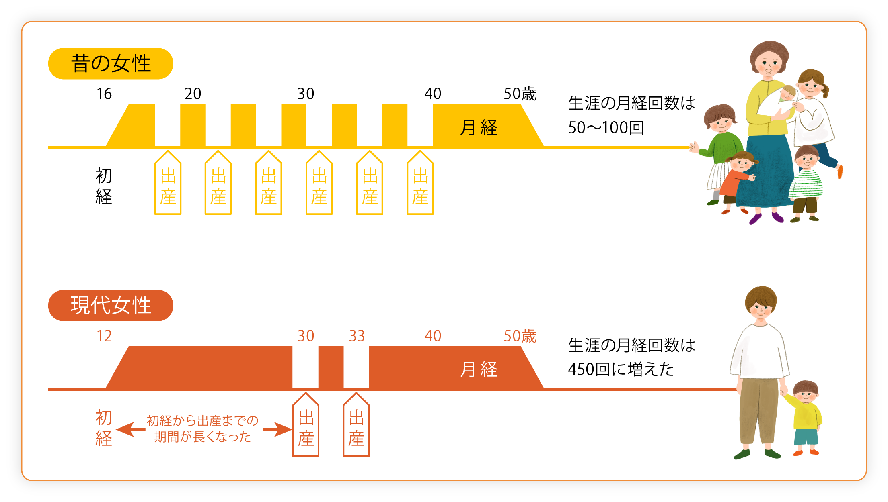
現代女性は生涯月経回数が劇的に増加
日本産科婦人科学会HUMAN＋男と女のディクショナリー2018年改訂版 45ページより転載
Notes:
月経についてです。
一般的には、「生理」と言われることも多いかと思いますが、子宮内膜が妊娠に備えて厚くなり、剥がれ落ちることを「月経」といいます。
妊娠中は、この「月経」がなくなるため、昔の多産だった時代と比べて、現代の女性は月経の回数が劇的に増えています。
また、月経が多いことで様々な問題が生じています。

Slide 43

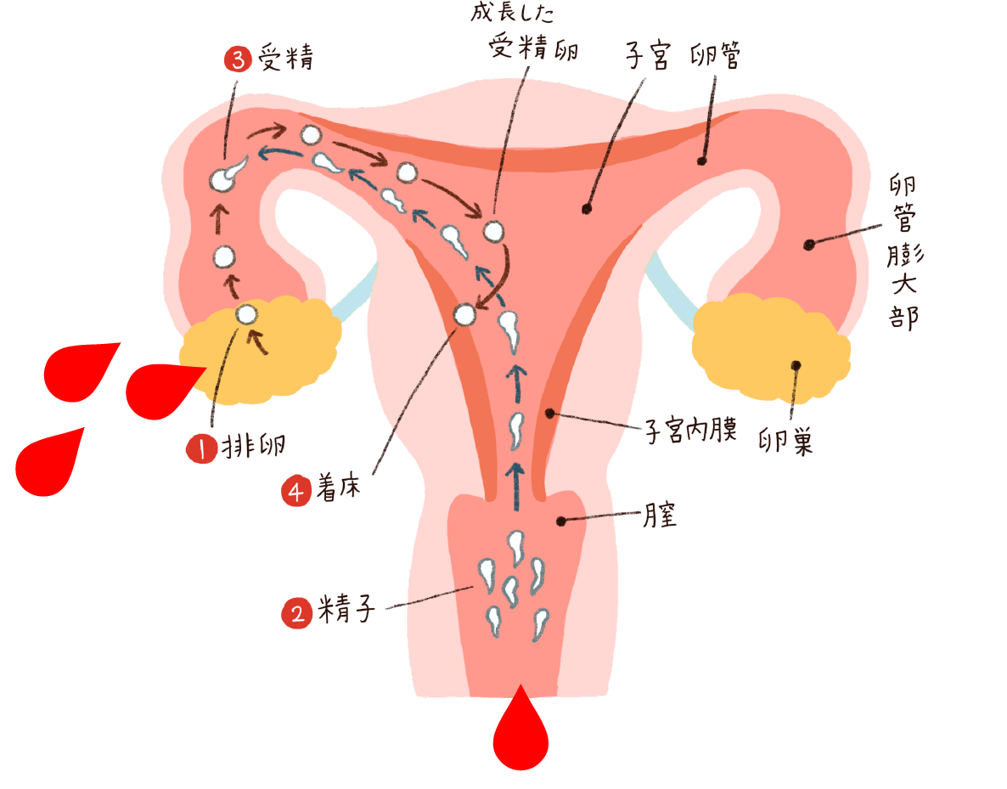
子宮内膜症について知ります
子宮内膜症を放置しておくことのリスク
●様々な痛み
（月経痛・性交痛・排便痛・下腹部痛・排卵痛等）
●月経困難症
●不妊症
●卵巣がん
●痛みに対して過度に鎮痛薬を使うと
腎機能低下の原因になる
女性の10人にひとりが
子宮内膜症
ViganòP. Best Pract Res Clin Obstet Gynaecol. 2004
Dai Y,BMC Public Health 2024
Notes:
そのひとつが子宮内膜症です。
現在、女性の約十人に一人がこの子宮内膜症を患っているとも報告されています。
なお、10代後半から発生し、加齢とともに増加し、閉経を迎える40代後半で減少するといわれています。
子宮内膜症とは、子宮内膜に似た組織が、本来あるはずの子宮の内側ではなく、子宮の外でも発育してしまう疾患です。
子宮内膜がだんだんと厚くなり、それが剥がれて出血するのが月経ですが、それが腹腔内に貯まり、炎症を引き起こし周りの組織と癒着することでさまざまな問題を引き起こします。
主な症状としては、月経痛があります。また、不妊や卵巣がんのリスクも高まることが指摘されています。
なお、痛みに対して、鎮痛薬以外にも漢方、LEP、プロゲステロン製剤等の治療があります。

Slide 44


かかりつけの婦人科医をつくります
月経痛は？
月経の間隔は？
月経の持続日数は？
あっても軽い腹痛
24〜38日おき
3〜7日間
日常生活に支障をきたす痛み、薬が効かない
23日以内、39日以上
1〜2日、8日以上
出血量は？
月経前の体調は？
月経時以外は？
20〜140ml
イライラやだるさが
あっても我慢できる
特に問題なく過ごせている
ナプキンを1〜2時間で
交換する、２.５cm以上の
血の塊が出る
感情がコントロール
できない
月経時以外でも出血や
腹痛がある、貧血がある
男性のもしものときの相談窓口や相談機関については、泌尿器科を受診しましょう
一つでも×があれば、婦人科受診がおすすめされます
かかりつけの婦人科医に相談しましょう
内科などの持病がある人は持病について含めて産婦人科の主治医に相談しましょう
日本医療研究開発機構「働くオトナのためのプレコンセプションケア入門」より一部引用
プレコンノートより一部引用
月経周期は、産科婦人科用語集・用語解説集 改訂第５版を参考に記載
Notes:
その他にも、月経の頻度や持続日数、出血量、月経前の体調、月経痛以外の状況等も重要な事項になります。
スライドに表示している症状のうち、一つでも当てはまるものがあれば、早めに婦人科を受診し、診察を受けることをおすすめします。
症状やライフプランに沿った対処法や治療法が見つかるだけでなく、今後のライフプランをどうするかを考えるきっかけとなることもあります。

Slide 45
【参考文献】
1) Sansone et al. Smoke, alcohol and drug addiction and male fertility. Reprod Biol Endocrinol. 2018.
Sertorius. G.A., Nieschiag, E. Paternal age and reproduction. Human Reproduction Update 16, 65-79.
2010.
Garolla,A et al. Twenty-four-hour monitoring of scrotal temperature in obese men and men with a
varicocele as a mirror of spermatogenic function. Human Reproduction 30, 1006-1013. 2015.
4) Gaskins et al. Dietary patterns and semen quality in young men. Hum Reprod. 2012.
Cutillas-Tolin et al. Adherence to diet quality indices in relation to semen quality and reproductive
hormones in young men. Hum Reprod. 2019.
Garolla, A et al. Seminal and molecular evidence that sauna exposure affects human
spermatogenesis. Human Reproduction 28, 877-885. 2023.
Sheynkin, Y et al. Increase in scrotal temperature in laptop computer users. Human Reproduction 20, 452-455. 2005.
Agarwal,A et al. Abstinence Time and Its Impact on Basic and Advanced Semen Parameters.
Urology 94, 102-110. 2016.
Marshburn, P. B et al. A short period of ejaculatory abstinence before intrauterine insemination is
associated with higher pregnancy rates. Fertility and Sterility 93, 286-288. 2010.
Chen et al. Inverse U-shaped Association between Sleep Duration and Semen Quality: Longitudinal
Observational Study (MARHCS) in Chongqing, China. Sleep. 2016.
Samplaski et al. Finasteride use in the male infertility population: effects on semen and hormone
parameters, Fertil Steril. 2013.
Ibañez-Perez, J et al. An update on the implication of physical activity on semen quality: a
systematic review and meta-analysis, Arch Gynecol Obstet. 2019.

Slide 46
参考資料

Slide 47
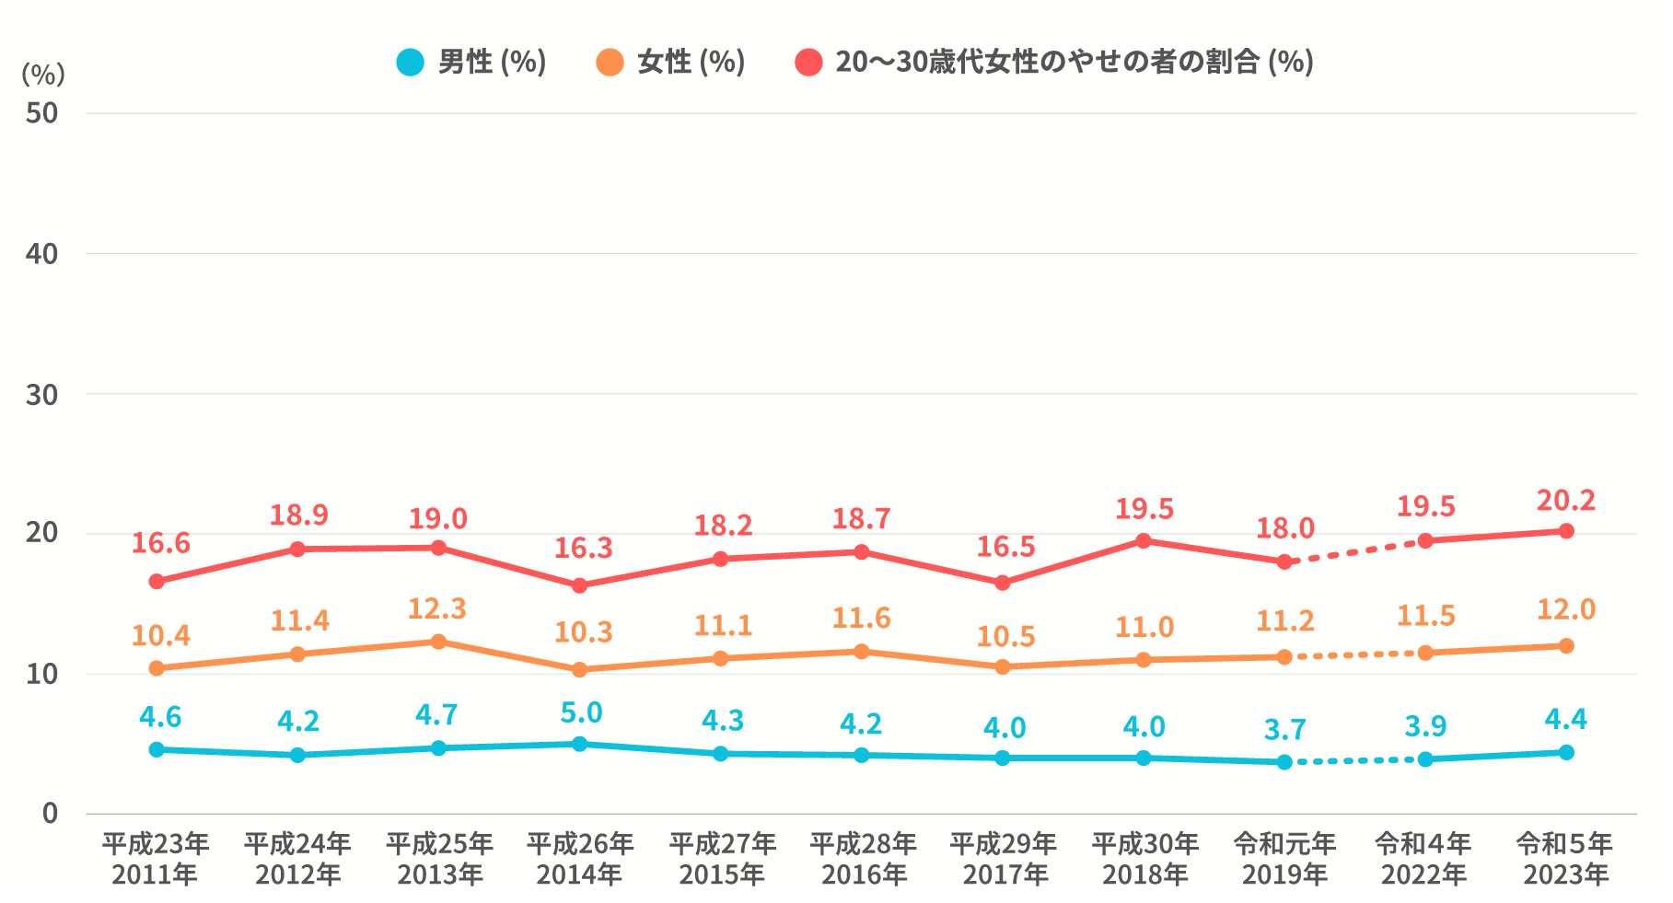
日本の現状とプレコンセプションケアに関連する健康課題
若年女性のやせ（20～30代女性のBMI<18.5）は約20％
出典：「令和５年 国民健康・栄養調査結果の概要」より作図​
（令和２年及び３年は調査中止）

Slide 48
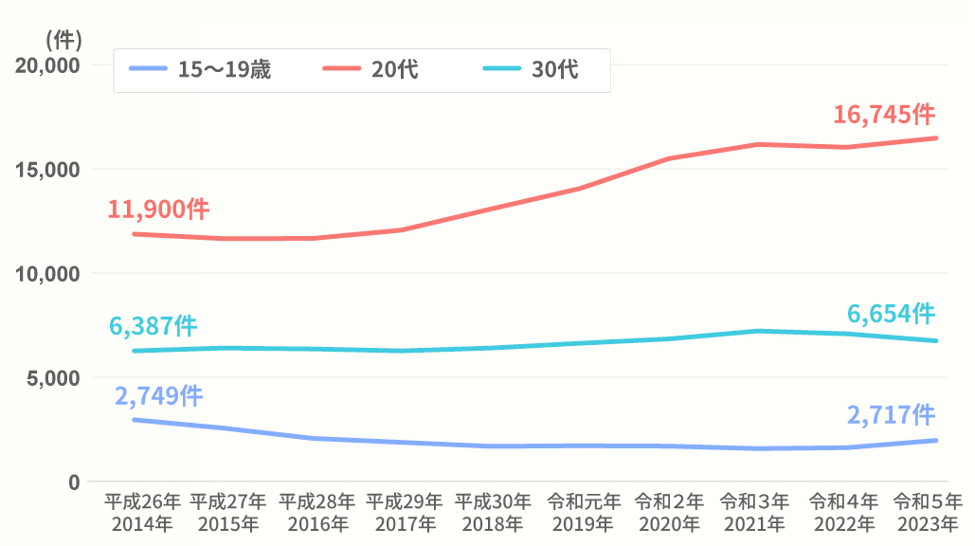
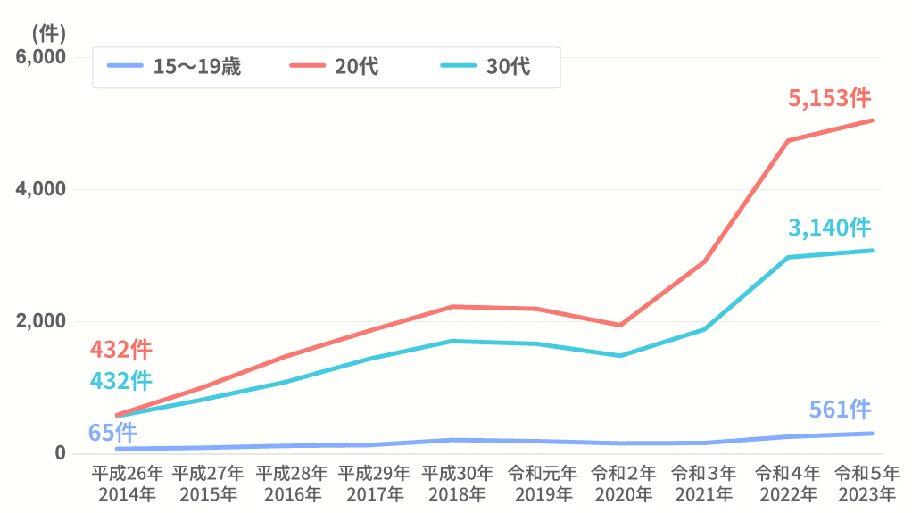
日本の現状とプレコンセプションケアに関連する健康課題
性器クラミジア感染症の報告数は、20歳代で増加傾向
梅毒は平成25年から全体報告数が増加傾向
性器クラミジア感染症
梅毒
性器クラミジア感染症報告数の年次推移
梅毒報告数の年次推移
※「梅毒」の届出様式等は、平成31年１月１日から変更されています
出典：厚生労働省「感染症発生動向調査事業年報」より作図 https://www.mhlw.go.jp/stf/seisakunitsuite/bunya/kenkou_iryou/kenkou/kekkaku-kansenshou/seikansenshou/houkokusuu.html

Slide 49
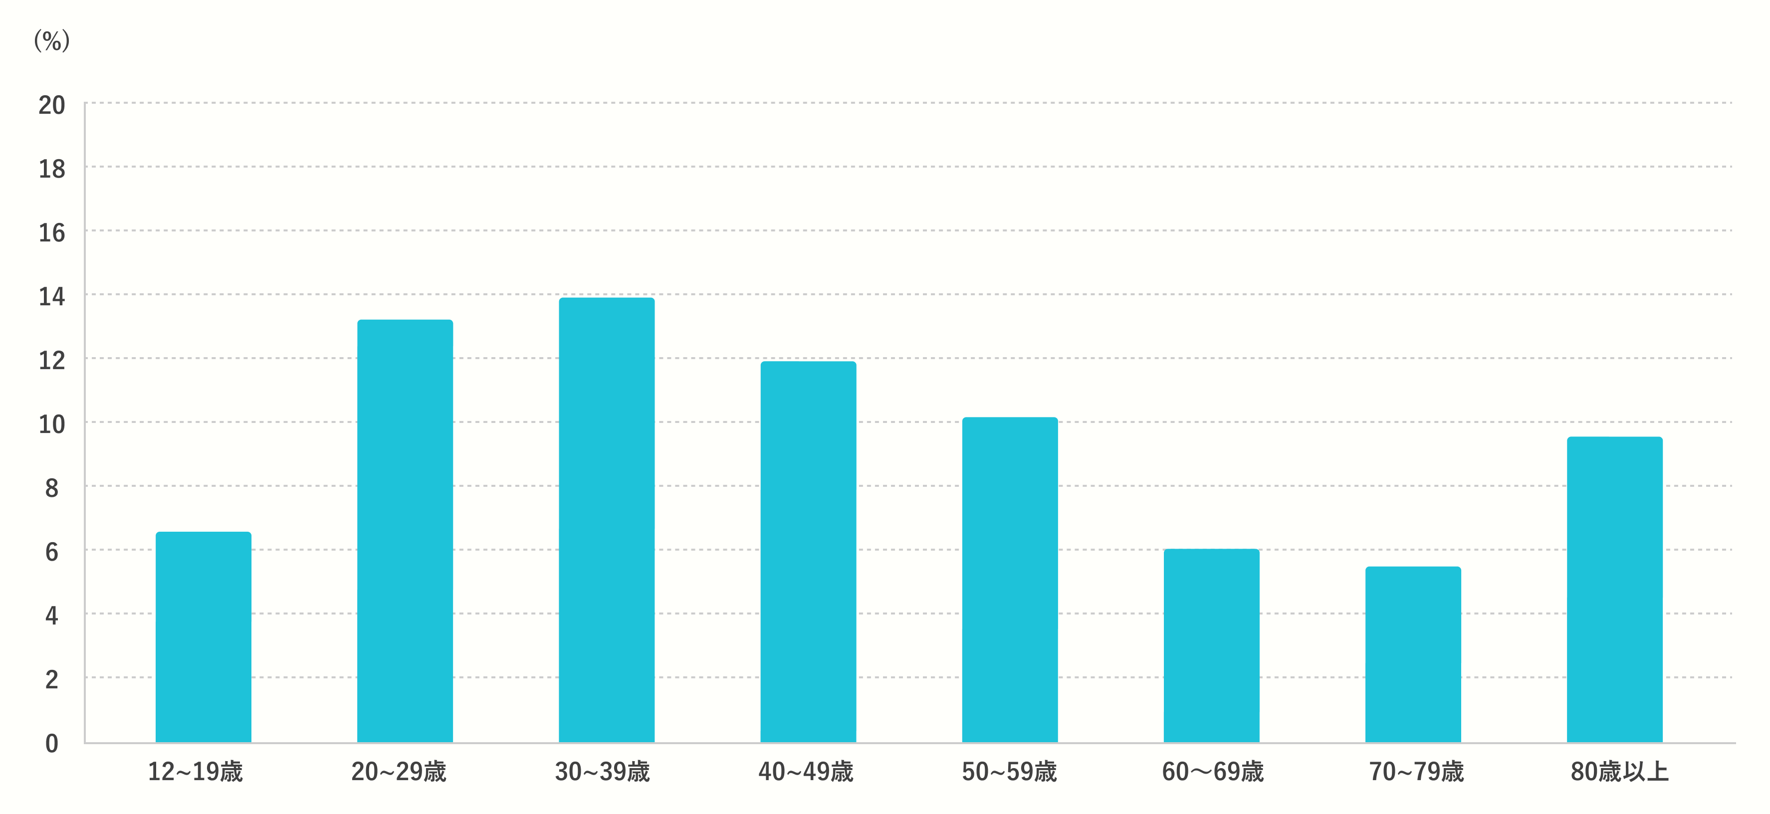
日本の現状とプレコンセプションケアに関連する健康課題
心理的苦痛を感じている者の割合
令和４（2022）年の性・年齢階級別のK６≧10の割合
出典：「2022（令和4）年国民生活基礎調査の概況」厚生労働省（令和５年７月４日）より作図

Slide 50
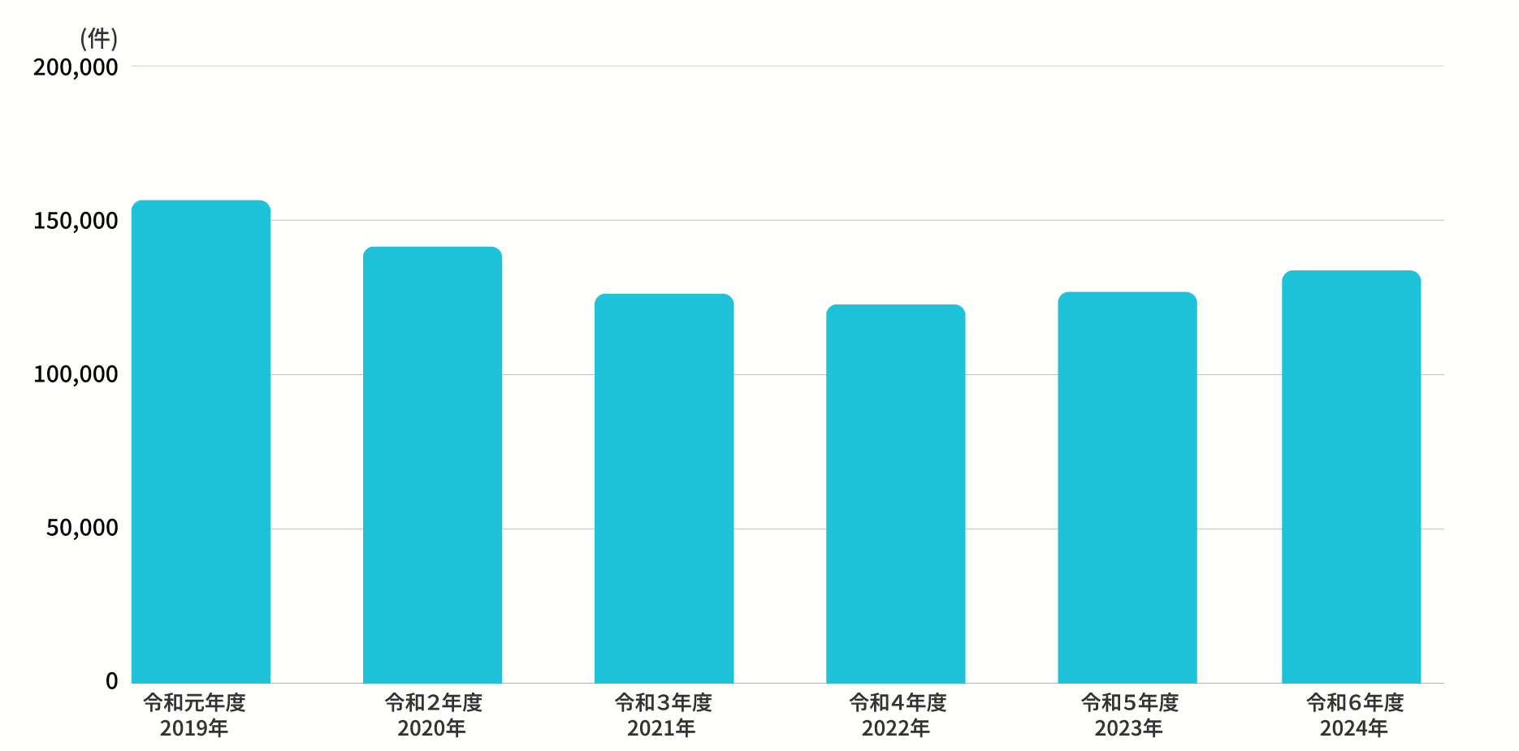
日本の現状
人工妊娠中絶
母体保護法の規定に基づき、人工妊娠中絶は、胎児が、母体外において、生命を保続することのできない時期に、
人工的に、胎児及びその附属物を母体外に排出することを指しており、
その時期については、通常、妊娠満 22週未満であることとされている
令和６年度の 人工妊娠中絶
件数は12万件超
127,992件
出典：厚生労働省「衛生行政報告例」（令和７年10月21日時点で公表しているデータ）より作図

Slide 51
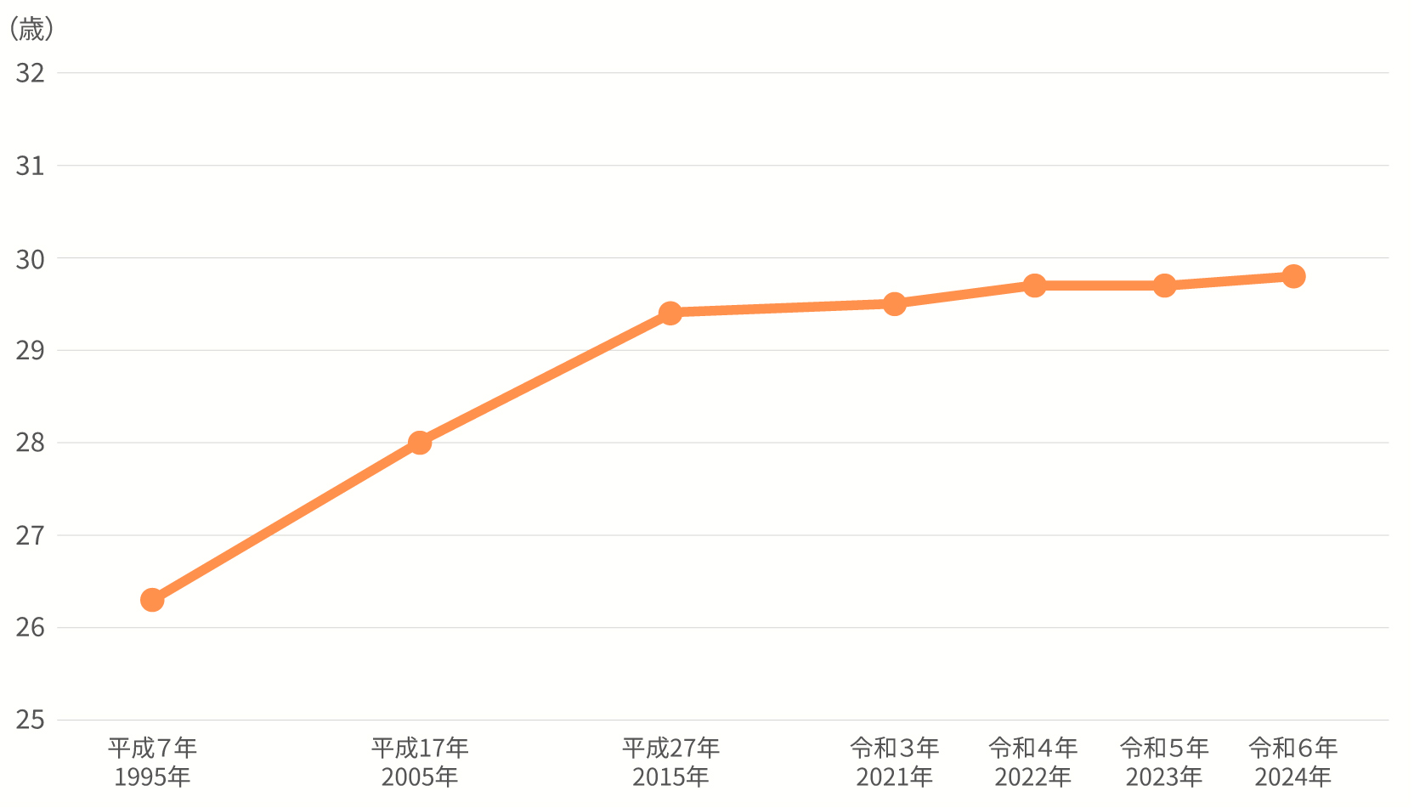
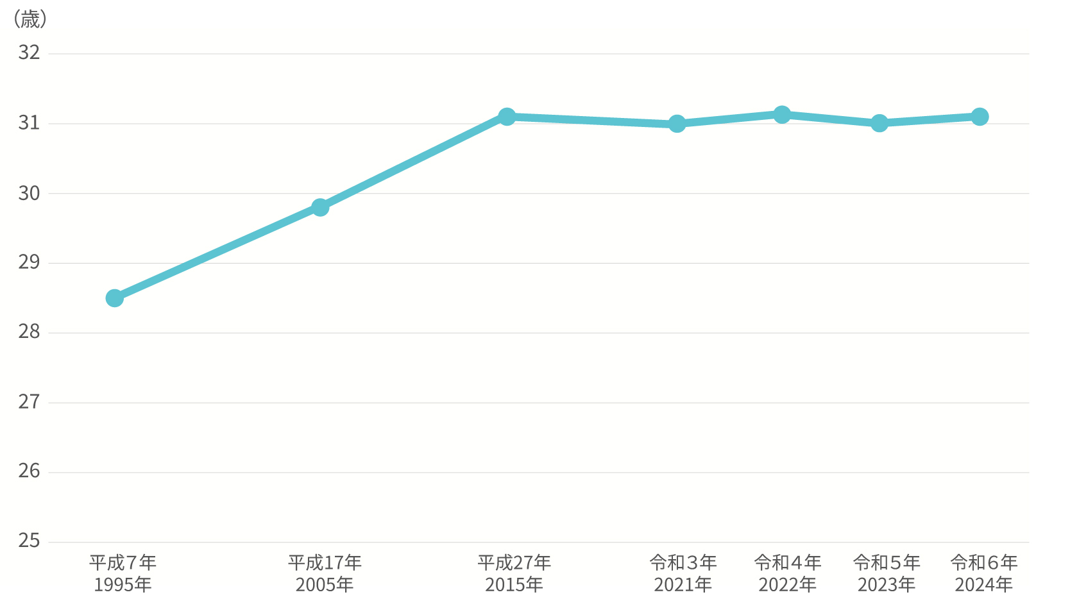
日本の現状
初婚年齢の平均（妻）
初婚年齢の平均（夫）
平成７年（1995年）：26.3歳 → 令和６年（2024年）：29.8歳
平成７年（1995年）：28.5歳 →令和６年（2024年）：31.1歳
出典：左右ともに令和６年(2024) 人口動態統計より作図

Slide 52
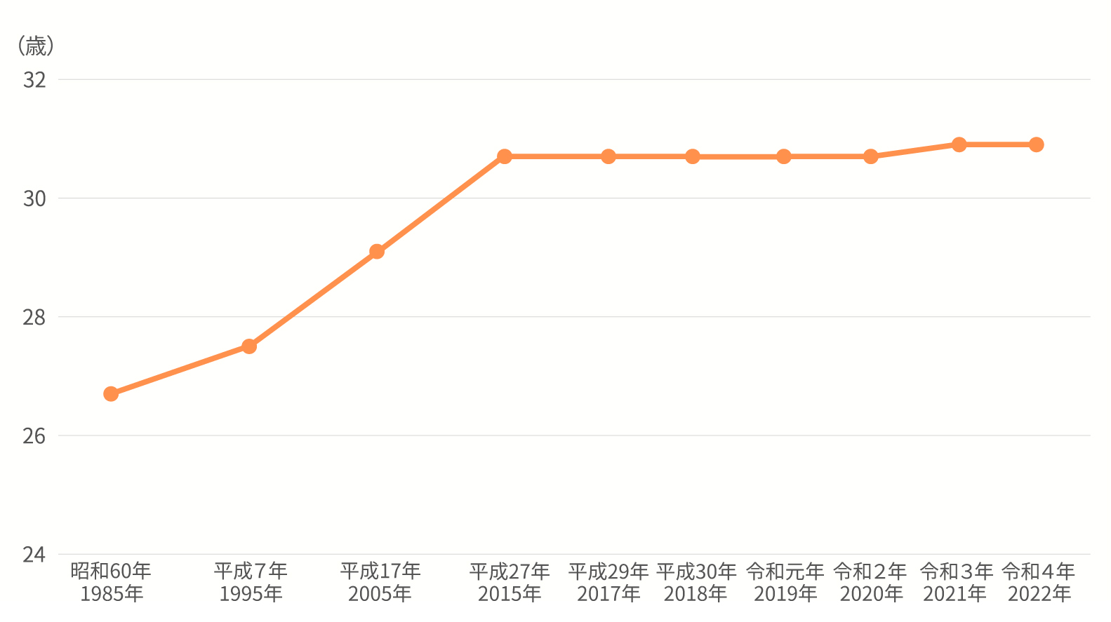
日本の現状
第１子出生時の母の平均年齢は
昭和60年（1985年）：26.7歳 → 平成23年（2011年）：30.1歳 → 令和６年（2024年）：31.0歳
と推移
出典：令和６年(2024) 人口動態統計より作図

Slide 53
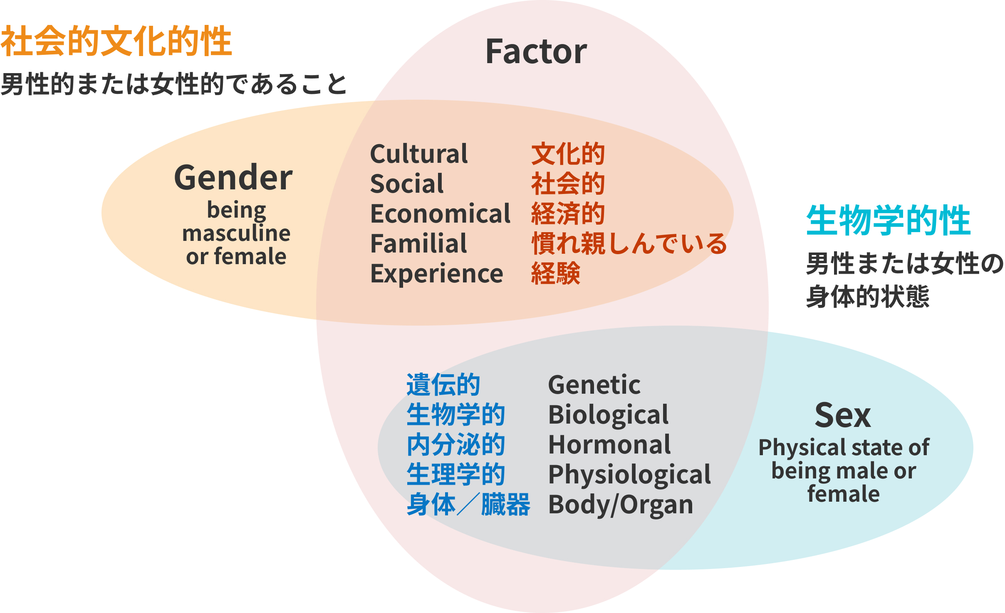
ライフステージにおける健康問題
性に関する二つの概念
社会文化学的性 (gender)
社会や文化的な背景、価値観、
物の考え方等から形成される
生物学的性 (sex)
染色体、性ホルモン、身体構造の
違いに基づく
出典：Anna Maria Giammarioli, Alessandra Siracusano, Eugenio Sorrentino, et al. ANN IST SUPER SANITAA 2012/VOL ４８. NO.3:311-318

Slide 54
ライフステージにおける健康問題
性ホルモンの役割
エストロゲン
テストステロン
性成熟期の女性で主に働くホルモン
月経周期や妊娠・出産、閉経に伴い分泌量が大きく変化
骨密度の維持や心血管疾患のリスク抑制に働く
性成熟期の男性で主に働くホルモン
筋肉量や代謝、精神的健康の維持に働く
加齢に伴い緩やかに低下するが個人差が大きい
出典：Lamberts SWJ: Endocrinology of Aging. In Williams Textboun ui cnuuunnologyA 2th (Shlomo Melmed et al eds), pp1219, Elsevier Saunders, Philadelphia (2011)

Slide 55
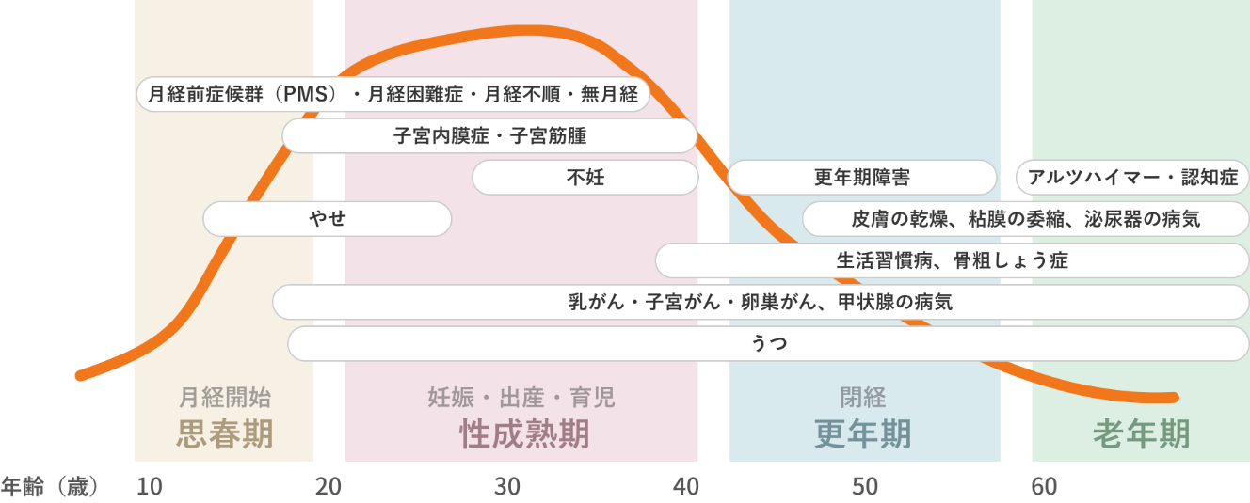
ライフステージにおける健康問題
女性のライフステージ
女性ホルモン​
（エストロゲン）の量​
エストロゲン
女性の健康を守るホルモンで、思春期になると分泌量が急速に増え、女性らしい体が形成される​ コレステロールの増加を抑える、骨にカルシウムを蓄えるなど重要な役割がある
出典：健康・体力づくり事業財団「女性の健康のこと」より作成

Slide 56
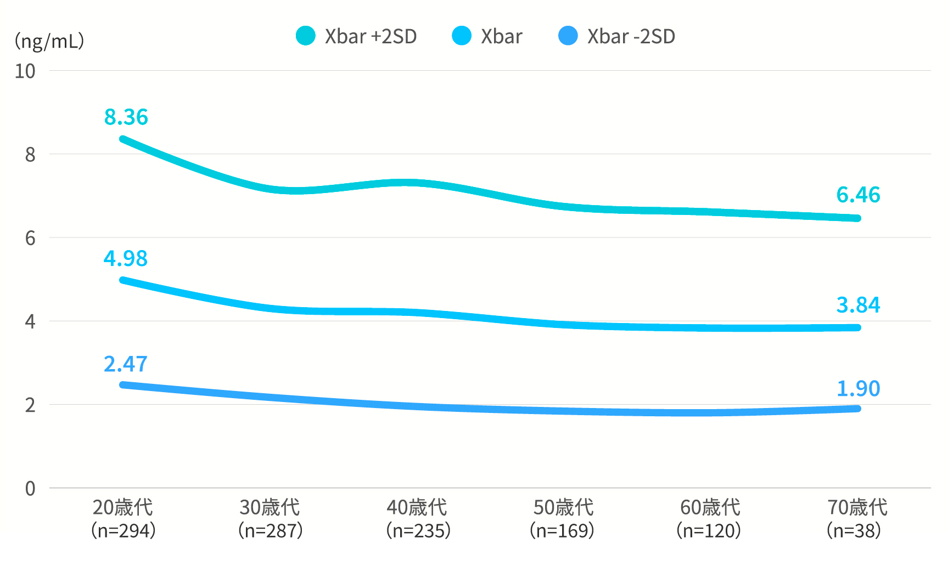
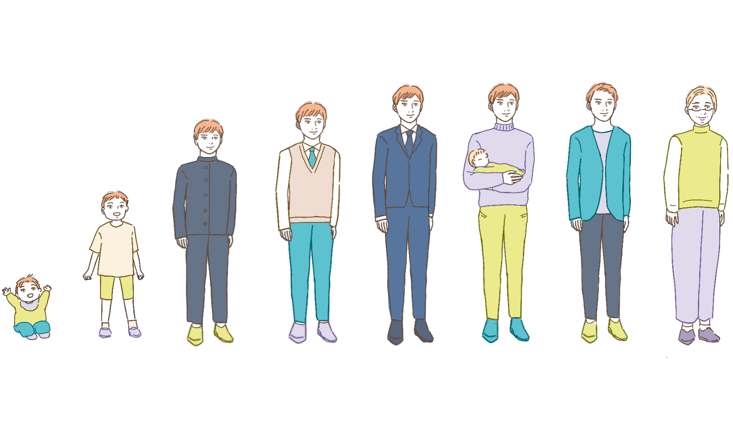
ライフステージにおける健康問題
男性のライフステージ
平均値＋2標準偏差
平均値
平均値ー2標準偏差
テストステロンの分泌は、
個人差が大きく、周期性がないことが特徴
年齢とともに緩やかに低下する傾向がある
総テストステロンの基準値
出典：Lamberts SWJ:Endocrinology of Aging. In Williams Textboun ui cnuuunnologyA 2th(Shlomo Melmed et al eds), pp1219, Wlsevier Saunders, Philadelphia(2011)より引用改変

Slide 57
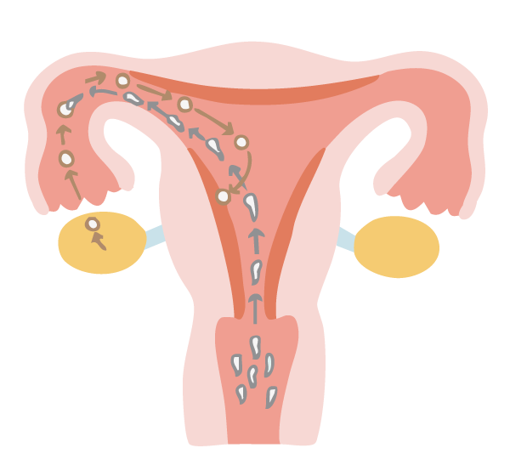
妊よう性について「年齢と妊娠率」
妊よう性とは、妊娠するために必要な力のこと
 | 男性 | 女性
臓器 | 精巣 | 子宮・卵巣
配偶子 | 精子 | 卵子
機能（狭義） | 勃起・射精 等 | 排卵・着床 等
成長した受精卵
③受精
子宮
卵管
卵管
膨大部
①排卵
子宮
内膜
卵巣
④着床
腟
②精子
出典：日本産婦人科医会HP 研修ノート No.105 女性のがん サポーティブケア 17.妊孕性の低下​

Slide 58
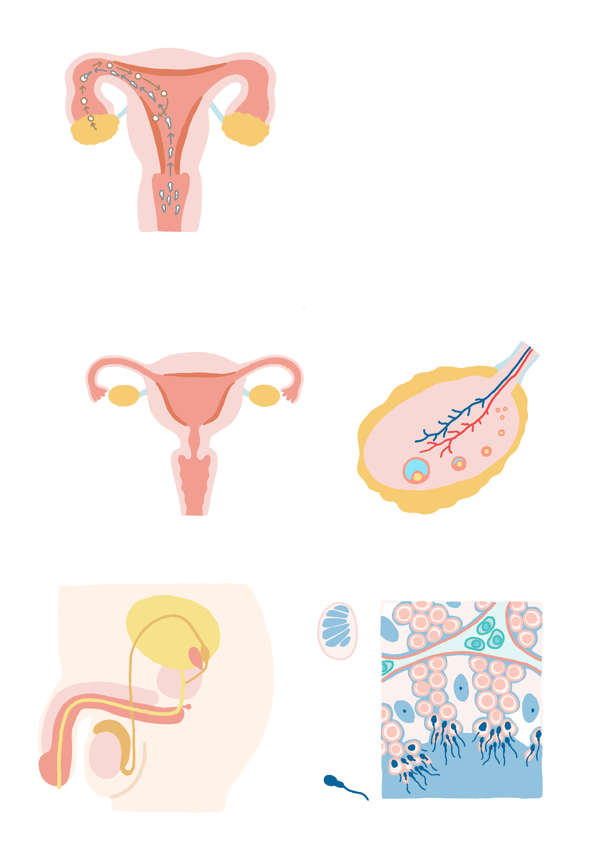

卵子と精子 ー卵子についてー
卵子の成り立ち
​原始卵胞
​卵管
​子宮内膜
​​子宮筋層
子宮
​卵管采​
卵巣​
子宮体部
​​子宮頸管
​子宮口
子宮頸部
​一次卵胞
​腟
​前胞状卵胞
​成熟卵胞
​胞状卵胞
​腟口
出典：Orisaka M. et al., Reprod Med Biol, 2021; 20(4): 477-482-Fig.1 を一部改変して作図

Slide 59
卵子と精子 ー精子についてー
精子の成り立ち
​精巣
​膀胱
​精原細胞
​精管
膨大部
​精管
​精嚢
​射精管
一次精母細胞
↓
二次精母細胞
​前立腺
​陰茎海綿体
​尿道
​尿道海綿体
​尿道球膜
（カウバー腺）
​尿道
​精巣上体
​精子
​精巣
（睾丸）
​精細管腔
​亀頭
精子ができるまでに
かかる日数は約74日
​陰嚢
出典：ラングマン人体発生学 第12版, （サドラー著, Wolters Kluwer, 2012）

Slide 60

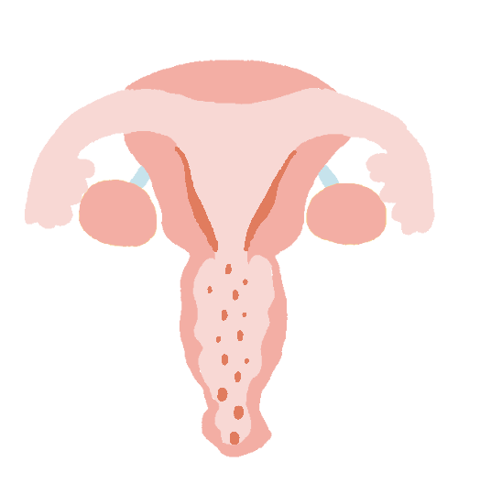
月経と排卵の仕組み
「月経」とは？
月経＝生理
約1ヶ月の間隔で自発的に起こり、限られた日数で自然に止まる子宮内膜からの周期的な出血のこと
・月経周期日数・・・24-38日
・月経期間 ・・・３-７日
出典：
・「日本産科婦人科学会用語集」
・厚生労働省「働く女性の心とからだの応援サイト」https://www.bosei-navi.mhlw.go.jp/health/menstruation.html

Slide 61
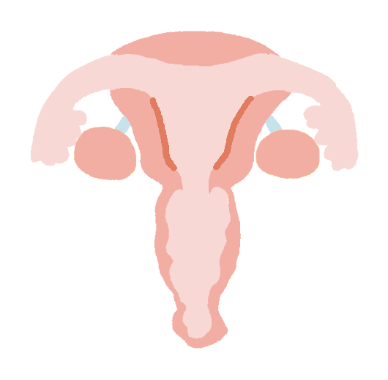
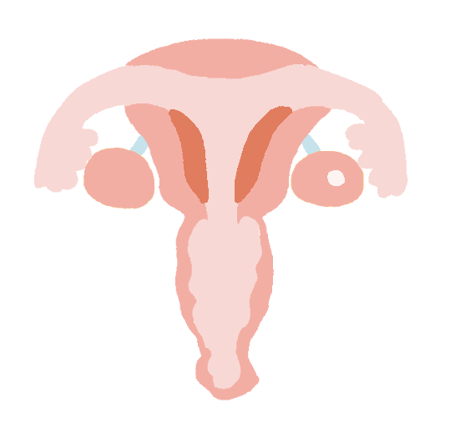
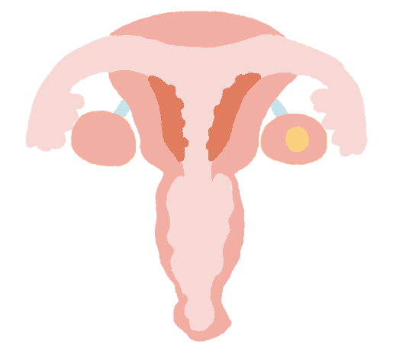
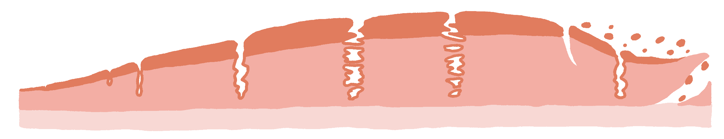
月経と排卵の仕組み
月経のサイクル
卵巣
卵胞期
黄体期
卵胞期
排卵
子宮
増殖期
分泌期
月経期
増殖期
子宮内の変化
子宮内膜の模式図
機能層
子宮内膜が少しずつ厚くなっていく
基底層
出典：『標準生理学［第9版］』（医学書院，2021，pp.1017‒1022)より作図

Slide 62
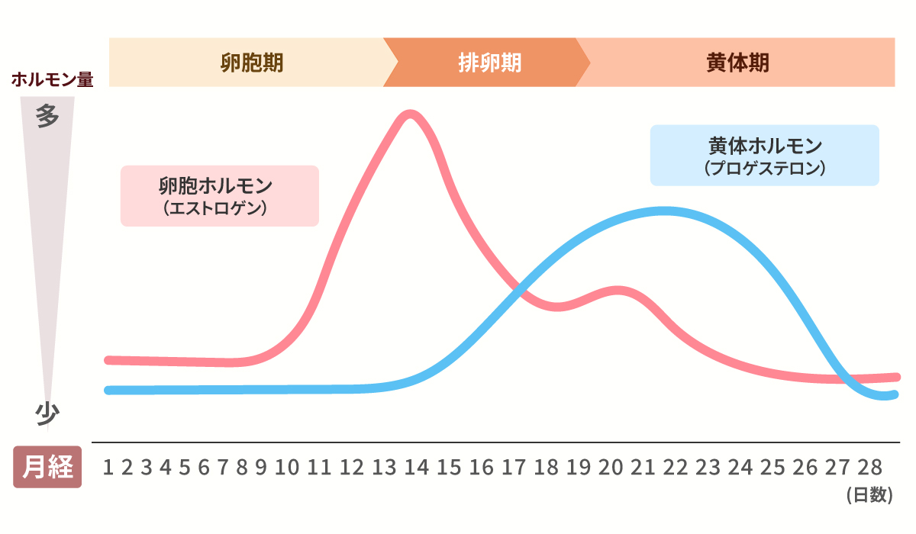
月経周期に伴う体調の変化
性周期とホルモン分泌
出典：『標準生理学［第9版］』（医学書院，2021，pp.1017‒1022)より作図

Slide 63
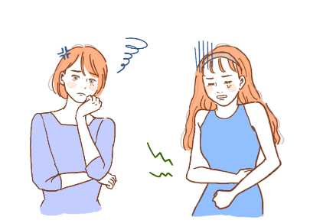
月経周期に伴う体調の変化
月経前症候群(PMS)、月経前不快気分障害(PMDD)について
【精神的症状】
【身体的症状】
・イライラ
・怒りやすい
・無気力
・集中力低下 等
・むくみ
・頭痛
・肩こり
・腹部膨満感 等
出典：
・『標準生理学［第9版］』（医学書院，2021，pp.1017‒1022)より作図
・日本産科婦人科学会／日本産婦人科医会「産婦人科診断ガイドライン－婦人科外来編 2023」CQ405,p.190-193

Slide 64

月経周期に伴う体調の変化
月経困難症について
月経の直前あるいは月経中に生じ、月経の終了とともに症状が軽快する
下腹部痛、腹痛、下痢、嘔吐、頭痛、吐き気 等
機能性月経困難症と器質性月経困難症の2種類に分類される
〈機能性月経困難症〉 特に原因となる疾患がないのに生じるもの
腹痛、腰痛 等
〈器質性月経困難症〉 子宮や卵巣にできた病変によって生じるもの
子宮内膜症、子宮腺筋症、子宮筋腫、骨盤内炎症性疾患、子宮形態異常 等
筋腫
子宮筋腫
子宮内膜症
子宮腺筋症
出典：
・日本産婦人科医会,（1）月経困難症とは https://www.jaog.or.jp/note/%EF%BC%881%EF%BC%89%E6%9C%88%E7%B5%8C%E5%9B%B0%E9%9B%A3%E7%97%87/
・日本産婦人科学会編：産婦人科用語集・解説集 改訂第4版, 東京：日本産婦人科学会, 2018 をもとに作成
・日本産科婦人科学会, 子宮筋腫 https://www.jsog.or.jp/citizen/5711/ ,子宮内膜症 https://www.jsog.or.jp/citizen/5712/

Slide 65

月経周期に伴う体調の変化
子宮内膜症について
子宮内膜症を放置しておくことのリスク
様々な痛み
（月経痛、腰痛、下腹部痛、排便痛、性交痛等）
月経困難症
不妊症
卵巣がん
痛みに対してむやみに鎮痛薬を使うと
腎機能低下の原因になる
女性の10人に1人が
子宮内膜症
出典：
・日本産科婦人科学会, 子宮内膜症 https://www.jsog.or.jp/citizen/5712/
・ViganòP, Parazzini F, Somigliana E, Vercellini P. Endometriosis: epidemiology and aetiological factors. Best Pract Res Clin Obstet Gynaecol. 2004 Apr; 18(2): 177-200.
・Dai Y, Luo H, Zhu L, Yang W, Xiang H, Shi Q, Jin P. Dysmenorrhea pattern in adolescences informing adult endometriosis. BMC Public Health. 2024 Feb 5; 24(1): 373.

Slide 66


月経周期に伴う体調の変化
月経の量や痛み、随伴症状には個人差がありますが、個人差の範疇に収まらない月経異常もある レッドフラッグサインに1つでも当てはまる場合は産婦人科へ受診することが望ましい
出典： ・Andersch B, Milson I. An epidemiologic study of young women with dysmenorrhea. Am J Obset Gynecol. 1982; 144(6):655-60. ・金原出版 日本女性医学会学会 女性医学ガイドブックー思春期・性成熟期編ー2016年度版
・産科婦人科用語集・用語解説集 改訂第５版

Slide 67

避妊について
こどもを持つか持たないか、いつ、なぜ、誰と持つか等を自己決定できるためには
性別問わず避妊法に関する正しい知識を得て、安全で効果的な避妊法を実践できることが重要

Slide 68

避妊について
避妊方法を選ぶにあたって大切なこと
①確実で ・・・レボノルゲストレル放出子宮内システム（LNG-IUS）※
≒経口避妊薬（低用量ピル）＞コンドーム
②簡便で ・・・個々の価値観や状況で異なる
③副作用がなく・・・個々の価値観や状況で異なる
④自らの意思で実施可能か・・・経口避妊薬（OC）＝IUS ➡︎ 女性は⚪︎、男性は×
コンドーム ➡︎ 男性は⚪︎、女性は△
コンドーム
低用量ピル
IUS、IUD
※レボノルゲストレル放出子宮内システム
出典：日本産婦人科学会 HUMAN+ 女と男のディクショナリー（改訂第7版）

Slide 69
かかりつけ医を持とう
体調の変化にいち早く気づける ワクチンや健診の時期を管理 妊娠・出産前から相談できる
持病や薬もトータルで把握 必要な時は専門医へつないでくれる
ポイント
「かかりつけ医」は一人ではなく、分野ごとで「かかりつけ医」を見つけておくこと
ライフプランを尊重し、適切な支援を提供してくれる「かかりつけ医」を見つけることは、
健康で快適な生活を送るための大切な一歩となる
例）婦人科系の疾患やライフステージごとの体の変化に対応する→婦人科医等
男性の性器に関する悩みに対応する→泌尿器科医等
出典：上手な医療のかかり方.jp https://kakarikata.mhlw.go.jp/kakaritsuke/motou.html

Slide 70

生活を整えよう

Slide 71
生活を整えよう
□ バランスのよい食事をとります
□ 妊娠を望む女性は、サプリメントなどの葉酸
をとります（ ）
□ １日60分以上からだを動かします
□ 禁煙しよう！受動喫煙を避けます
□ アルコール控えるようにします

Slide 72
生活を整えよう
□ バランスのよい食事をとります
□ 妊娠を望む女性は、サプリメントなどの葉酸
をとります（ ）
□ １日60分以上からだを動かします
□ 禁煙しよう！受動喫煙を避けます
□ アルコール控えるようにします

Slide 73


バランスのよい食事をとります
食事バランスガイドを参考にして、
１食の中で、「主食」「主菜」「副菜」の組合せを意識する
コマのイラストでは、1日にとる量の目安の数値（つ（SV））と対応させて、ほぼ同じ数の料理・食品を示しています
（資料）厚生労働省、農林水産省
Notes:
日々の食事は、健やかに生きるために欠かせないものです。
１日３食、３つの構成（料理）を意識することが大切です。
食事には主食、主菜、副菜などのカテゴリーがあります。
主食はご飯・パン・麺・パスタ等を主材料とする献立、主菜は肉・魚・卵・大豆等を主材料とする献立、副菜は野菜、海藻、きのこ、いも等を主材料とする献立です。
１食の中で「主食＋主菜＋副菜」の組合せを意識することでバランスよく栄養素を取り入れることができます。
さらに１日の中で「牛乳・乳製品」と「果物」をとるようにすると、さらに理想的なバランスのよい食事をとることができます。
国が示している「食事バランスガイド」は、1日に、「何を」、「どれだけ」食べたらよいかを確認できるよう、主食、主菜、副菜に該当する食事や、そのおおよその量がイラストでわかりやすく示されています。
忙しい日々の中では、外食やテイクアウトに頼りがちになるケースも多いかもしれません。
そんなときでも、少し意識して、一品ものではなく定食にする、カット野菜、冷凍食品などを上手に利用するなど、日頃から「バランスのよい食事」を意識し、実践することが望まれます。

Slide 74


若い女性の貧血
20代女性の約20％は、血色素量（ヘモグロビン量）が12g/dL未満^{※１}
（参考）WHOによる貧血の基準では、ヘモグロビン濃度が成人女子は12g/dL未満とされている
鉄欠乏性貧血のまま
妊娠すると赤ちゃんが
小さくなったり
早産が増えることと
関連している
可能性があります^{※２}
※１ 厚生労働省 国民健康・栄養調査（2023）より
※２ Georgieff MK. Iron deficiency in pregnancy. Am J Obstet Gynecol.2020 10; 223(4): 516-524.
また、中原衣里菜，思春期の貧血の診かた，小児科，2020 年，第61 巻，1489 ～ 1496を参考に症状を記載
Notes:
20代女性の約20％は血色素量が12g/ｄL未満となっています。
WHOによる一般成人女性の貧血の基準であるヘモグロビン濃度12g/dL未満を適用すると、約20％の方が貧血状態です。
出血や鉄の摂取量の不足などにより鉄が不足すると、めまい、息切れ、疲れやすさなどの症状があります。
また、鉄欠乏性貧血の女性が妊娠すると、赤ちゃんが2500g未満で生まれる「低出生体重児」となることや、妊娠37週未満で生まれる、「早産」となる可能性が高まると言われています。
鉄の摂取については、不足しやすい栄養素でご説明いたします。

Slide 75

バランスの良い食事は不調の予防や解消に
カルシウム
不足しやすい栄養素
症状
取り入れたい食材
鉄、葉酸、ビタミンB₁₂ 、たんぱく質​
貧血
レバーや赤身肉、大豆製品等​
ビタミンB_{２}、ビタミンB₆、ビタミンC、
たんぱく質、必須脂肪酸​
肌荒れ
緑黄色野菜、青魚、種実類、納豆等​
食物繊維、マグネシウム、水分​
便秘
根菜類、全粒穀物、海藻、発酵食品等​
ビタミンB₁、ビタミンB₂、ビタミンB₆、鉄、マグネシウム、たんぱく質​
疲労感
卵、赤身魚、豚肉、納豆等​
「健康食品」の安全性・有効性情報（医薬基盤・健康・栄養研究所）を参考に作成
Notes:
バランスの良い食事を続けることは、例えば、貧血、肌荒れ、便秘、疲労感などの予防や解消にもつながります。 例えば、鉄の摂取量が不足していると、鉄欠乏性貧血につながる可能性があります。
日本人女性にとって、鉄の摂取量は不足しがちなミネラルとして挙げられており、特に若い女性では、エネルギーや栄養素の摂取不足が心配されますので、
鉄分など不足しやすい栄養素を多く含む食材を日々の食事に取り入れることは大切です。

Slide 76
生活を整えよう
□ バランスのよい食事をとります
□ 妊娠を望む女性は、サプリメントなどの葉酸
をとります（ ）
□ １日60分以上からだを動かします
□ 禁煙しよう！受動喫煙を避けます
□ アルコール控えるようにします

Slide 77

葉酸不足は赤ちゃんの神経管閉鎖障害などのリスクになります
神経管の閉鎖は
受胎後およそ28日で
完成します！
Notes:
妊娠前から妊娠初期にかけて葉酸を十分に摂取することは、赤ちゃんの神経管閉鎖障害の発症リスクの低減につながります。 ​
神経管閉鎖障害とは、胎児の神経管ができるときに起こり、無脳症・ 二分脊椎・髄膜瘤等があります。 ​
赤ちゃんの神経管が作られるのは、受胎後およそ28日頃です。​
自身が妊娠に気づくのは神経管ができる時期よりも後になることが多くあります。​

Slide 78



妊娠を望む女性、妊娠の可能性がある女性や
妊娠初期の女性は、サプリメントなどの葉酸もとります
妊娠前からの積極的な葉酸摂取は、二分脊椎など胎児の神経管閉鎖障害の発症リスクを低減します
食事に加えて、サプリメント等による葉酸（400μg/日）の摂取が推奨されます
神経管閉鎖障害の
発症リスクの低減のため、
妊娠の１か月以上前から
妊娠3か月の間は、
葉酸を意識して
摂取することが重要！
葉酸を多く含む植物性食品
ほうれん草ならば
お浸しの小鉢約１皿分
葉酸
※サプリメントや強化食品からは1日1000㎍を超えないように注意
神経管閉鎖障害の発症リスク低減のための妊娠可能な年齢の女性等に対する
葉酸の摂取に係る適切な情報提供の推進について（厚生労働省）より
「妊娠前からはじめる妊産婦のための食生活指針 解説要領」より
Notes:
妊娠の１か月以上前から妊娠３か月にかけて葉酸を十分に摂取することは、赤ちゃんの神経管閉鎖障害の発症リスクを減らします。
なお、通常の食事のみではこのために必要な葉酸を摂ることは難しいとされています。
そのため、妊娠を望む女性、妊娠の可能性がある女性や妊娠初期の女性は、通常の食事に加えて、サプリメント等から一日400㎍（マイクログラム）摂取することが望ましいとされています。
葉酸のサプリメント等は、１日1000㎍を超えないように注意しましょう。

Slide 79
生活を整えよう
□ バランスのよい食事をとります
□ 妊娠を望む女性は、サプリメントなどの葉酸
をとります（ ）
□ １日60分以上からだを動かします
□ 禁煙しよう！受動喫煙を避けます
□ アルコール控えるようにします

Slide 80

１日60分以上からだを動かします
● １日60分以上体を動かしましょう
目安としては１日8000歩以上です
● できれば、週60分以上の運動や週２～３日の筋トレを行うことが推奨され
ます
今よりも少しでも多く身体を動かしましょう
● 運動は、メンタルヘルスにもよいことが報告されています
参考： 身体活動・運動ガイド2023（https://www.mhlw.go.jp/content/10904750/001171393.pdf）
Notes:
適度な筋肉量と体脂肪を伴った適正体重の維持に運動はかかせません。
１日60分以上からだを動かすこと、目安としては1日8000歩以上です。また、できれば週60分以上の運動や、週２～３日の筋トレを行うことが推奨されています。
座りっぱなしの時間が長くなりすぎないように、今よりも少しでも多く身体を動かすようにしましょう。
積極的に運動できる環境であればいいのですが、そうでない場合は、例えば毎日歩くとき歩幅を大きくとって歩くようにする等の工夫からはじめてみるとよいでしょう。
また、運動は身体に良いだけではなく、メンタルヘルスにも良い効果があるということが、証明されています。

Slide 81

こころの健康 ストレスをためこまない
【Hospital Anxiety and Depression Scale（HADSスコア）】
不安
抑うつ
● 張りつめていると感じる
● ひどいことが起こらないかと恐ろしい
● 心配事が心をめぐる
● 安心しリラックスしていると感じる
● 怖気づいていると感じる
● はじめるとき 落ち着きなく感じる
● 急にパニックを感じたりする
● 以前と同様に楽しめる
● 面白さがわかり笑ったりできる
● 楽しく感じる
● 怠けているような感じがする
● 自分の見栄に興味がなくなった
● 楽しむことが待ち遠しい
● 読書やラジオ、テレビを楽しめる
A.S. Zigmond, R.P. Snaith. Acta Psychiatr Scand,1983 R. P. Snaith. Health and Quality of Life Outcomes. 2003 精神科診断学． 1993より
Notes:
次にストレスについてです。
ここでは一例として、ハズスコアという尺度を載せています。
生活を整える、その前に自分を知るという意味で、自分が今どれくらいのストレスを感じているのか、このようなスコアを利用し、一度自分のメンタルの状態を確認・評価してみることもよいでしょう。

Slide 82

こころの健康 ストレスをためこまない
● 20-34歳の男女の27.5%（5人に1人以上）が、気分障害・不安障害・物質
関連障害（アルコール乱用等）のいずれかの精神障害を有している
川上憲人. 精神疾患の有病率等に関する大規模疫学調査研究：世界精神保健日本調査セカンドより
●精神疾患をもつ人は、⾷⾏動の問題、飲酒・喫煙などの⽣活習慣が乱れて
いる人が多く、生活習慣病等の病気の発症にも関与
Prince M. Lancet. 2007より
●女性の精神的ストレスやQOLが良くないことが、妊よう性と関係
Palomba S. Reproductive Biology and Endocrinology. 2018より
●心理的にも社会的にも介入することが、ストレスを軽減するだけでなく、妊
娠率の有意な増加に関連
Rooney KL. Dialogues Clin Neurosci. 2018.より
Notes:
ある調査では、現在は若い世代の約5人に1人以上が、気分障害、不安障害、物質関連障害のいずれかの精神障害を有していたと報告されています。
また、メンタルヘルスの問題は食行動の問題、飲酒、喫煙などが伴うことで、の糖尿病や脳心血管病などの疾病を合併することも多くなると言われています。
また、女性の精神的ストレスやQOLの低下は、妊よう性と関係するという報告もあります。心理社会的介入がストレスを軽減するだけでなく、妊娠率の増加にも関連するという報告も集まりつつあります。
男性における精神的なストレスが精子の質に影響する事や、原因不明不妊の男性に多いという報告もあります。
体も心も健康であるということがとても大切なことがよく分かるかと思います。

Slide 83
生活を整えよう
□ バランスのよい食事をとります
□ 妊娠を望む女性は、サプリメントなどの葉酸
をとります（ ）
□ １日60分以上からだを動かします
□ 禁煙しよう！受動喫煙を避けます
□ アルコール控えるようにします

Slide 84

禁煙しよう！受動喫煙を避けます
●喫煙は男女ともに不妊症の原因にもなる可能性がある
Practice Committee of the American Society for Reproductive Medicine. 2018より
●妊娠前・妊娠中の喫煙は流産や早産、胎児発育遅延の原因となる可能性がある
Roquer JM. Acta Paediatr. 1995 / Pourmand. BJU Int. 2004より
●受動喫煙でも、流産や早産、胎児発育遅延などのリスクの増加が報告されている
和栗雅子，MEDICAL VIEW, 2024 / Zheng Z A meta-analysis, Birth, 2019より
Notes:
喫煙は男女ともに妊よう性を低下させるという報告もあります。
女性では、卵巣機能の低下や子宮内膜の状態悪化が着床不全と関連すること、不妊治療の成功率も低下することが報告されています。
男性では、精子の形成・質・量・運動率の低下や勃起不全と関連します。
妊婦さん自身の喫煙だけでなく、受動喫煙でも、例えば流産や早産等、さまざまなリスクが増加することも多く報告されています。
なお、加熱式タバコが紙巻タバコより健康リスクが低いという証拠はなく使用は推奨されていません。

Slide 85
生活を整えよう
□ バランスのよい食事をとります
□ 妊娠を望む女性は、サプリメントなどの葉酸
をとります（ ）
□ １日60分以上からだを動かします
□ 禁煙しよう！受動喫煙を避けます
□ アルコール控えるようにします

Slide 86

男女とも飲酒は不妊リスクの増加や、​
妊娠率が減少する傾向が報告されています
女性
男性
不妊リスクの増加の可能性
精液量の低下
妊娠率の低下の可能性
血清テストステロン値^{※1}の減少
※1：性成熟期の男性で主に働くホルモンであり、筋肉量や代謝、精神的健康の 維持に寄与している。
出典：Tung Nguyen-Thanh, Ai-Phuong Hoang-Thi, Dang Thi Anh Thu:
Investigating the association between alcohol intake and male
reproductive function: A current meta-analysis. Heliyon 2023 Apr
24;9(5):e15723.,
Stephen James Smith, Adrian Leo Lopresti, Timothy John Fairchild: The
effects of alcohol on testosterone synthesis in men: a review. Expert
Rev Endocrinol Metab 2023 Mar;18(2):155-166.
出典：Eggert J, Theobald H, Engfeldt P: Effects of alcohol
consumption on female fertility during an 18-year period.
Fertil Steril 2004; 81(2):379-83.,
Practice Committee of the American Society for Reproductive
Medicine and the Practice Committee of the Society for
Reproductive Endocrinology and Infertility: Optimizing natural
fertility: a committeeopinion. Fertil Steril 2022; 117(1): 53-63.
Notes:
男女とも飲酒は不妊リスクの増加や、​妊娠率が減少する傾向が報告されています。
女性の生殖能力に対するアルコールの影響は明確に確立されていませんが、
不妊リスクの増加の可能性や、妊娠率の低下の可能性が見られる等、有害な影響があることが示唆されています。
男性の飲酒は精液量の減少や、性成熟期の男性で主に働くホルモンである血清テストステロン値の減少とも関連しているという報告もあります。

Slide 87


アルコールを控えるようにし、妊娠したら禁酒します
・妊娠を希望する場合、男女ともに妊娠の成立に対する適量飲酒の影響は明らかになって
いません
・妊娠中の飲酒は、母体にとっては周産期合併症のリスクとなります
こどもにも長期的な影響があり「胎児アルコール症候群」などのリスクとなります
胎児性アルコール症候群
・ 特徴的な顔貌（小さな目、薄い唇など）
・ 発育の遅れ
・ 中枢神経系の障害（学習、記憶、注意力の
持続、コミュニケーション、視覚・聴覚など
の障害）などの先天異常（先天的に正常な形
態や機能から明らかに逸脱しているもの）
がみとめられること
FASの基準をすべて満たさない場合でも、アルコールが関与している神経発達障害（行動や認知の異常）や先天異常（心臓、
腎臓、骨、聴覚の異常）がみられる赤ちゃんの障害を総称して「胎児性アルコール・スペクトラム障害（FASD)」と呼んでいます。
アルコールが胎児に影響を及ぼす時期や量などは不明です
妊娠の可能性があるとき、妊娠が判明した後は禁酒が必要です
Notes:
妊娠を希望する場合、男女ともに妊娠の成立に対する適量飲酒の影響は明らかになっていません。
妊娠中の飲酒は、母体にとっては周産期合併症のリスクとなります。こどもにも長期的な影響があり「胎児アルコール症候群」などのリスクとなります。
胎児アルコール症候群には、「特徴的な顔貌（小さな目、薄い唇など）、・発育の遅れ、・中枢神経系の障害」といった3つの特徴的な症状があります。
発症予防には禁酒が有効ですが、アルコールが胎児に影響を及ぼす時期や量などは不明です。
そのため、妊娠の可能性があるときや、妊娠が判明したあとは禁酒が必要です。

Slide 88
参考資料

Slide 89
からだ と こころを整える基本の習慣｜
運動や睡眠、メンタルヘルスは互いに影響し合って
将来の健康や、将来の妊娠しやすさ、未来の子どもの健康に影響します
自分のからだの健康、こころの健康を振り返ってみましょう
自分の健康状態をケアしながら、同時にパートナーや家族、友人、周囲の人の健康も良い状態になるように、話し合ったり、援助を求めたりしましょう
プレコンセプションケアは、性別や妊娠希望の有無にかかわらず、すべての人の健康を応援するケアです
出典：厚生労働省「健康日本２１」（https://www.mhlw.go.jp/www1/topics/kenko21_11/b2.html#A26）

Slide 90
からだ と こころを整える基本の習慣｜運動
運動は、適度な筋肉量と体脂肪を伴った適正体重の維持のみならず
メンタルヘルスの向上にも良いことが報告されています
・ 1日60分以上からだを動かしましょう
目安）1日8000歩以上
・ できれば、週60分以上の運動や週2~3日の筋トレを行いましょう
・ 運動は、メンタルヘルスにもよいことが報告されています
出典：厚生労働省「健康日本２１」 （https://www.mhlw.go.jp/www1/topics/kenko21_11/b2.html#A26）
健康づくりのための身体活動・運動ガイド 2023（厚生労働省）(https://www.mhlw.go.jp/content/001194020.pdf)

Slide 91
からだ と こころを整える基本の習慣｜運動
妊娠を希望する場合の影響
女性において、適度な運動が妊娠率に好ましい影響を及ぼすとする報告もありますが、 一方で、過度な運動は月経異常や無月経を起こすことがあると報告されています
男性では、適度な運動は精子の質や量の改善につながるという報告があります
妊婦の運動は、母児に対する安全経過管理を行った上で行う必要があります
「産婦人科 診療ガイドライン ―産科編 2023」では、妊娠中に好ましいスポーツとして
「ウォーキング、フィットネスバイク、ダンス、柔軟運動、水中エクササイズ、水泳、
ウェイトやバンドを使った筋力トレーニングなど」が挙げられています
出典：プレコンセプションケア医療者用マニュアル 第１版
メジカルビュー社 プレコンセプションケア

Slide 92
からだ と こころを整える基本の習慣｜睡眠
睡眠には心身の疲労だけでなく、体内に蓄積した老廃物の除去、
免疫力の向上、さまざまなホルモンの分泌調整などの働きがあります
短い睡眠時間や不眠による影響
肥満
高血圧
耐糖能障害
循環器疾患の発症
夜は明るい光を長く浴びすぎないようにして、生活リズムを整えることを心がけましょう もし、いびきや睡眠の質が気になる場合は、医療機関に相談してみましょう
出典：プレコンセプションケア医療者用マニュアル 第１版
メジカルビュー社 プレコンセプションケア

Slide 93
からだ と こころを整える基本の習慣｜睡眠
妊娠を希望する場合の影響
妊娠と睡眠との関係はまだ明確ではありませんが、 睡眠時間が短いとホルモン分泌を介して、月経周期や精子の状態に 影響する可能性が示唆されています
妊娠中は、睡眠不足・過多のいずれも妊娠合併症のリスク上昇と 関連することが報告されています
出典：プレコンセプションケア医療者用マニュアル 第１版
メジカルビュー社 プレコンセプションケア
Korostovtseva L et al. Sleep and Cardiovascular Risk. Sleep Med Clin. 2021 Sep; 16(3)

Slide 94
からだ と こころを整える基本の習慣｜メンタルヘルス
メンタルヘルスをととのえましょう
こころの健康は、からだの健康とも関係しています
「うつ」などの心の不調があると、健康的な生活習慣が続けにくくなり、
食行動の問題、飲酒、喫煙の増加を招くことがあります
糖尿病や循環器病（脳心血管病）などの疾患を合併しやすくなることもあります
適切な栄養・運動・睡眠のほか、社会的つながりをもつことや、自然に触れることなどが、 メンタルヘルスに良い影響を与えます
出典：厚生労働省「健康日本２１」 (https://www.mhlw.go.jp/www1/topics/kenko21_11/b2.html#A26)
プレコンセプションケア医療者用マニュアル 第１版
メジカルビュー社 プレコンセプションケア

Slide 95
からだ と こころを整える基本の習慣｜メンタルヘルス
妊娠を希望する場合の影響
精神疾患に対する周囲の偏見や否定的な見方（スティグマ）が、妊娠や受診の機会を 妨げることがあります。安心して相談できる環境づくりと、適切な支援が重要です
妊娠前や妊娠中の女性のメンタルヘルスの問題は、妊娠合併症・死産・低出生体重児の いずれかと関連していることが報告されています
男性のメンタルヘルスも大切であり、妊娠期に男性の精神的な不調が悪化することや、 父親と母親の産後うつは、互いに影響しあうことが知られています
妊娠中の強いストレスや不安は、胎児の発達に影響する可能性が指摘されていますが、 メンタルヘルスの状態は客観的な評価が難しく、因果関係については今後も慎重な検討が必要です
出典：プレコンセプションケア医療者用マニュアル 第１版
メジカルビュー社 プレコンセプションケア

Slide 96

からだ と こころを整える基本の習慣｜歯周病
歯や口腔の健康は、健康で質の高い生活を営む上で
重要な役割を果たしています
近年、歯周病は全身の健康（糖尿病や循環器疾患など）にも
関係することが指摘されています
かかりつけの歯科で定期的に口腔チェックを受けることが理想です
出典：プレコンセプションケア医療者用マニュアル 第１版
メジカルビュー社 プレコンセプションケア
厚生労働省「健康日本２１」 (第三次)
Korostovtseva L et al. Sleep and Cardiovascular Risk. Sleep Med Clin. 2021 Sep; 16(3)

Slide 97
からだ と こころを整える基本の習慣｜歯周病
妊娠を希望する場合の影響
歯周病と妊娠のしやすさに関する研究はまだ十分になされていませんが、 女性では、歯周ポケットがある場合、妊娠までに時間がかかる、 男性では、歯周病がある場合、勃起不全と関連していたという報告があります
その一方で、妊娠中の影響は確立されており、妊婦の歯周病は、低出生体重児や早産とも 関連することが知られています
そのため、妊娠前にむし歯の治療やクリーニングを行っておくことが推奨されています
出産したこどもへの長期的な影響は明らかになっていません
出典：プレコンセプションケア医療者用マニュアル 第１版
メジカルビュー社 プレコンセプションケア
厚生労働省「健康日本２１」 (第三次)
Korostovtseva L et al. Sleep and Cardiovascular Risk. Sleep Med Clin. 2021 Sep; 16(3)

Slide 98
知っておきたい健康のリスク｜喫煙
たばこの煙による健康への悪影響は喫煙者本人にとどまりません
他人のたばこの煙を吸わされる受動喫煙によって
健康への悪影響が生じることも指摘されています
喫煙の影響
能動喫煙：がん、循環器疾患（脳卒中、虚血性心疾患）、慢性閉塞性肺疾患（COPD）、糖尿病等に関連しています
受動喫煙：肺がん、循環器疾患（脳卒中、虚血性心疾患）等に関連しています
喫煙率の低下、受動喫煙への曝露状況の改善が重要です
出典：厚生労働省：喫煙と健康問題について簡単に理解したい方のために（Q＆A)（https://www.mhlw.go.jp/topics/tobacco/qa/）
厚生労働省「健康日本２１」 (第三次)

Slide 99
知っておきたい健康のリスク｜喫煙
妊娠を希望する場合の影響
妊娠前の喫煙
女性の不妊
・卵巣機能の低下や子宮内膜の状態悪化が着床不全と関連すること、
不妊治療の成功率の低下が報告されている
男性の不妊
・精子の形成・質・量・運動率の低下や勃起不全と関連する
妊娠中の喫煙
※受動喫煙も含む
・流産、死産、早産、胎児発育不全、低出生体重児、先天的な異常のリスクが
増加することも多く報告されている
・加熱式たばこが紙巻たばこより健康リスクが低いという証拠はなく、使用は推奨されていない
乳幼児への影響
・乳幼児突然死症候群では両親とも喫煙者でのリスクは10倍、
さらに母親の喫煙が20本以上で20倍以上と言われている
・喫煙習慣のある女性のこどもには中耳炎や小児喘息、神経発達障害が見られる
出典：Grewal J et al. Maternal periconceptional smoking and alcohol consumption and risk for select congenital anomalies.
Birth Defects Res A Clin Mol Teratol. 2008; 82 (7): 519-26.,
Shawe J et al. Preconception Health and Care: A Life Course Approach. Springer.

Slide 100

やせ・肥満が与える影響について - 月経、不妊、骨密度、次世代への影響
「やせ」が招く将来のリスク：骨密度の低下
人の骨密度は15〜18歳で
ピーク（ピークボーンマス）を迎える
ピークが低いと、妊娠・授乳期や老年期に骨折のリスクが非常に高まる
出典：
・Ouyang, Y., Quan, Y., Guo, C., Xie, S., Liu, C.T., Huang, X., Huang, X., Chen, Y., Xiao, X., Ma, N., & Xie, R. (2022). Saturation Effect of Body Mass Index on Bone Mineral Density in
Adolescents of Different Ages: A Population-Based Study. Frontiers in Endocrinology, 13.
・Seiya Orito Æ Tatsuhiko Kuroda Æ Yoshiko Onoe et al., J Bone Miner Metab 27:698‒704 2009
・Joan M Lappe, Patrice Watson, Vicente Gilsanz et al. J Bone Miner Res, 30(1) 156‒164, 2015

Slide 101

やせ・肥満が与える影響について - 月経、不妊、骨密度、次世代への影響
肥満とは
摂取エネルギーが消費エネルギーより 多く、体脂肪が過剰に蓄積した状態
こどもの頃の食生活や
運動習慣が成人肥満、そして
次世代の健康へと影響する
出典：
・Nagasaki K, et al., Obese Japanese children have low bone mineral density after puberty. J Bone Miner Metab, 2004; 22: 376-81
・Catalano PM, et al., Is it time to revisit the Pedersen hypothesis in the face of the obesity epidemic?Am J Obstet Gynecol, 2011; 204:479-87

Slide 102



やせ・肥満が与える影響について - 月経、不妊、骨密度、次世代への影響
肥満もやせも母児合併症が増加
肥満者の割合
BMIが高くなるほど、妊娠高血圧症候群や
妊娠糖尿病などのリスクが高まる
20代女性で11.8%、
30代女性で12.4%が肥満に該当
肥満者（BMI≧25 kg/㎡）の割合（20歳以上、性・年齢階級別）
低体重（やせ）
普通体重
肥満（1度）
肥満（2度）
妊娠高血圧症候群
妊娠糖尿病
SGA
LGA
早産
帝王切開
出典：Enomoto K, et al., PLoS One 11（6）e0157081,2016 を基に作図
出典：厚生労働省「令和５年国民健康・栄養調査報告」を基に作図

Slide 103
やせ・肥満が与える影響について - 月経、不妊、骨密度、次世代への影響
次世代への影響
男性
肥満は男性ホルモンの低下・性機能や
精子の質・量を低下させる
妊娠前の肥満は妊娠高血圧症候群や
妊娠糖尿病、早産等のリスクを増加させる
女性
女性のやせは早産や赤ちゃんの発育不全に影響する
適正なBMIを維持するためには、バランスのよい食事をとることが基本
また、運動も欠かせない
出典：
・Hanson MA, Poston L, Gluckman PD. DOHaD- the challenge of translating science to policy. J Dev Orig Health Dis 2019; 10: 263-267.
・Barks AK, Hall AM, Tran PV, Georgieff MK. Iron as a model nutrient for understanding the nutritional origins of neuropsychiatric disease.Pediatric Research 2019; 85: 176-182.
・Hammoud AO, Gibson M, Peterson CM, Meikle AW, Carrell DT.Impact of male obesity on infertility: a critical review of the current literature. Fertil Steril. 2008 Oct; 90(4): 897-904.
・DOI: 10.1016/j.fertnstert.2020.05.041 Couples‘ prepregnancy body mass index and time to pregnancy among those attempting to conceive their first pregnancy

Slide 104

栄養バランスの取れた食事
１食の中で「主食＋主菜＋副菜」の組合せを意識する
主食 | 炭水化物の供給源であるごはん・パン・麺・パスタ等
主菜 | たんぱく質の供給源である肉・魚・卵・大豆・大豆製品等
副菜 | ビタミン・ミネラル・食物繊維の供給源である野菜・海藻・きのこ・いも・豆類（大豆除く）等
加えて、主にたんぱく質・カルシウムを多く含む 「牛乳・乳製品」と主にビタミンC、カリウム等を 多く含む「果物」を1 日の中でとるようにすると、 さらに理想的なバランスのよい食事に
出典：厚生労働省・農林水産省作成 食事バランスガイドより引用（再掲）

Slide 105






不足しやすい栄養素
バランスのよい食事は次のような症状の予防や解消にもつながる
症状
不足しやすい栄養素
取り入れたい食材
貧血
鉄、葉酸、ビタミンB12、たんぱく質
レバーや赤身肉、大豆製品等
肌荒れ
ビタミンB2、ビタミンB6、ビタミンC、たんぱく質、必須脂肪酸
緑黄色野菜、青魚、種実類、納豆等
便秘
食物繊維、マグネシウム、水分
根菜類、全粒穀物、海藻、発酵食品等
疲労感
ビタミンB1、ビタミンB2、ビタミンB6、鉄、マグネシウム、たんぱく質
卵、赤身魚、豚肉、納豆等
出典：「健康食品」の安全性・有効性情報（国立健康・栄養研究所）をもとに作成
調理が難しい場合は…
冷凍野菜の活用
温めて食べられるチルド商品や お湯を注ぐだけの商品などの活用
缶詰やコンビニ惣菜の組み合わせ

Slide 106

検査やワクチンについて 考えよう

Slide 107
検査やワクチンについて考えよう
□ 感染症から自分を守ります
（ □感染症予防のためにコンドームをつけます /
□自分もパートナーも性感染症のチェックを受けます）
□ 避妊を知ります
□ 妊娠する前にワクチンの接種を考えます
□ がんのチェックをします

Slide 108
検査やワクチンについて考えよう
□ 感染症から自分を守ります
（ □感染症予防のためにコンドームをつけます /
□自分もパートナーも性感染症のチェックを受けます）
□ 避妊を知ります
□ 妊娠する前にワクチンの接種を考えます
□ がんのチェックをします

Slide 109

感染症予防のためにコンドームをつけます
●10代後半は横ばいだが、20代では
性器クラミジア感染症と淋菌感染症
の報告数が増加している
また、梅毒は、2021年以降報告数が
大きく増加しており、女性は20代、
男性は20～50代の幅広い層を中心に
報告されている
知っておきたい 主な感染症と症状
排尿痛、うみやかゆみ、のどの違和感自覚症状が乏しいために気づかないうちに不妊の原因となっていることも
※厚生労働省性感染症報告数より
性器クラミジア感染症
●コンドームは正しく使うことで、完
全にではないが、性器クラミジア感
染症、淋菌感染症、 HIVなどの性的
接触による感染の大部分を防ぐこと
ができる
なお、性器ヘルペス感染症や梅毒、
ヒトパピローマウイルスに関しては、
予防効果はあるのの上記に比べる
と効果が落ちる。
●コンドームを使用しない性行為
（オーラルセックス等）でも感染
するため、注意が必要
性器ヘルペス感染症
外陰部の痛みやかゆみのある水疱や潰瘍
尖圭コンジローマ
ヒトパピローマウイルス感染による
外陰部、膣、肛門まわりの先の尖ったイボ男女共に自覚症状が乏しい
初期は性器や口腔のしこり、手のひら、足の裏、体中の湿疹など。胎児に感染すると先天梅毒となることがある
梅毒
淋菌感染症
排尿痛やうみ 、のどの違和感
女性では不妊や子宮外妊娠の原因となることも
Notes:
性感染症（STI）とは性的接触を介して感染する可能性のある感染症のことを言います。
STIの代表的なものとして、性器クラミジア感染症、性器ヘルぺス感染症、尖圭コンジローマ、梅毒、淋菌感染症などがあります。
STIは妊娠の成立や維持に影響するものもあります。クラミジアや淋病は不妊、梅毒は流産早産の原因となることもあります 。
STIの原因の微生物は、性器の周辺、粘膜、精液、腟分泌物、血液などにいるためセックスだけでなく、オーラルセックスやアナルセックス等によっても感染します。
現在、性器クラミジア感染症と淋菌感染症では過去10年間で10代後半の報告数は横ばいですが、20歳代では増加傾向です。​ 梅毒については近年大きく増加し、令和5年の梅毒報告者数は15,055人となりました。
女性は20歳代、男性は20-50歳代の幅広い層を中心に報告されています。 ​
また、妊娠している人が梅毒に感染すると、母親だけでなく胎盤を通じて胎児にも感染します。
これを先天梅毒と呼び、梅毒の報告数と同様に増加しています。
感染によってその後の妊娠の維持や出生児に異常をきたすことがあります。
これらの感染のリスクを減らすためには、粘膜が直接接触するのを避けることが重要です。
セックスの最初から最後までコンドームを確実につけることは必須であり、射精後にはすぐコンドームを外して処理することをおすすめします。

Slide 110



自分もパートナーも性感染症のチェックを受けます
●感染しても症状がなく、気がつかない場合も多い！
●性感染症は不妊症のリスクとなる。
●パートナーと一緒に性感染症チェックを受けよう！
主に女性は婦人科、男性は泌尿器科で検査できます。男女一緒に検査できる婦人科も増えています。保健所でも無料・匿名で検査が出来るところもあります！
Notes:
決まったパートナーとだから大丈夫、相手が１人だから大丈夫と言うことはありません。
STI は限定された人がかかるものではなく、性的接触の機会があれば誰でもかかる可能性のある病気です。
ほとんどのSTI は、比較的軽い症状にとどまる場合や無症状であることもあり、自覚症状が乏しく、知らない間に感染し、他人にうつしているという状況が起こります。
さらに、感染に気がつかずに放置してしまうと不妊症の原因になることがあります。
皮膚や粘膜に異常が見られる等疑わしい症状がある場合は性的な接触を控え、早めに医療機関を受診して相談することをおすすめします。
また、もしものときの相談窓口や相談機関については、産婦人科や泌尿器科を受診する以外に、全国多くの保健所等において無料、匿名で相談、また症状がなければいくつかのSTIの検査を行うことができます。
STI に感染した場合の大切なこととして、男性もしくは女性どちらか一方だけが治療するのでは十分ではないということです。
一度治っても梅毒やヘルペスのように再発するSTIもありますが、パートナーが感染しているとセックスにより再感染するため、二人とも検査（再検査）をして異常がないことが明らかになるまでは、セックスを避けることが望ましいといえます。
感染していないことが確認できて初めて、安心して妊娠を目的とした性行為を考えることができます

Slide 111
検査やワクチンについて考えよう
□ 感染症から自分を守ります
（ □感染症予防のためにコンドームをつけます /
□自分もパートナーも性感染症のチェックを受けます）
□ 避妊を知ります
□ 妊娠する前にワクチンの接種を考えます
□ がんのチェックをします

Slide 112


避妊を知ります
○ コンドームの避妊効果は低いが、性感染症の予防効果は高い
○ 低用量ピルは、決められた内服方法を守れれば、
避妊成功率は99％
世界保健機関 (WHO)「Family Planning ー A global handbook for providers, 2022 edition」より改変。不可逆性の高い避妊法である不妊手術（卵管結紮・精管結紮）を除く、我が国で使用可能な避妊法を抜粋。
※１ 100人の女性が使用開始1年間で避妊に失敗する数。1年間避妊しなかった場合の妊娠件数は100人中85人と言われている。
Notes:
コンドームは性感染症予防の効果は比較的高いといえますが、避妊の効果は高いとはいえません。
使用の方法、仕方にもよりますが、一般的な使用においては避妊失敗率が約15％とも言われています。
適切な避妊においては、コンドームに加えて、女性による低用量ピルの内服が望ましいと言われています。
低用量ピルは正しい内服で約99%の避妊効果が得られると言われています。
低用量ピルのデメリットには、血栓症や乳がん・子宮頸がんのわずかなリスク増加の可能性、毎日決まった時間での服用、服用し始めに不正出血が見られる等がありますが、基礎疾患のない若い女性の内服では決して頻度は多くありません。長期投与による安全性も、すでに確立されています。

Slide 113
検査やワクチンについて考えよう
□ 感染症から自分を守ります
（ □感染症予防のためにコンドームをつけます /
□自分もパートナーも性感染症のチェックを受けます）
□ 避妊を知ります
□ 妊娠する前にワクチンの接種を考えます
□ がんのチェックをします

Slide 114

妊娠する前にワクチン接種を考えます
● 妊娠前にワクチン接種をすることで、防げる感染症があります​
ワクチン | 胎児への合併症
風しん
先天性風しん症候群（白内障や難聴、心臓の形態異常など）、流産など
水痘
（みずぼうそう）
先天性水痘症候群（四肢形成不全、視覚障害など）の報告がある
新生児水痘など
麻しん
（はしか）
流産など
流行性耳下腺炎
（おたふくかぜ）
流産など
● 生ワクチンなので、接種後2ヵ月間は原則避妊が必要です
妊娠中のワクチン接種はできません。
Notes:
お腹に赤ちゃんがいるときに、お母さんが感染症にかかることにより、赤ちゃんに影響が出てしまう感染症がいくつかあります。
その中で、妊娠前に接種を考えるワクチンとして、
・風しんワクチン
・水ぼうそう/水痘ワクチン
・麻しん/はしかワクチン
・流行性耳下腺炎/おたふくかぜワクチン
などがあげられます。
なお、これらのワクチンは「生ワクチン」と呼ばれ、妊娠中に接種することはできません。
そのため、抗体がなく、接種を希望する場合は、接種前１ヶ月、接種後２ヶ月の避妊が必要です。
また、「生ワクチン」ではないインフルエンザワクチンや新型コロナウイルスのワクチンについては、予防接種上の有益性が危険性を上回ると判断される場合に、妊娠中も接種が可能です。

Slide 115


先天性風しん症候群
●妊娠中（とくに妊娠初期）の
女性が風しんに感染すると
赤ちゃんに先天性風しん症候群が
おこる可能性がある
先天性の目の病気
・白内障
・網膜症
・緑内障 など
先天性の心臓の病気
●感染する時期が早いほど
赤ちゃんの症状が重篤になる
・動脈管開存症 など
先天性の耳の病気
・難聴
●小児では30-50%程度、成人でも
15%程度に不顕性感染がある
本人は感染していることに
気が付いていなくても、
家族にうつしてしまう可能性がある！
低出生体重（小さく生まれる）
血小板減少性紫斑病など
政府広報オンライン 「風しんの予防接種にご協力を！妊娠を希望する女性や家族・職場の人も、生まれてくる赤ちゃんのために。」を参照
Notes:
次に、先天性風しん症候群についてです。
風しんに対する免疫が不十分な妊娠20週頃までの妊婦さんが風しんに感染すると、お腹の中の赤ちゃんに「先天性風しん症候群」と呼ばれる、赤ちゃんの目や耳、心臓などに障害を持つ可能性があります。

Slide 116

風しんワクチン
●幼少期に罹患したかどうかを両親に確認しよう！
●自分のワクチン接種歴を確認しよう！
1990年3月以前に生まれた男女 風しんワクチンを1回しか接種していない
1979年3月以前に生まれた男性 風しんワクチンを1回も接種していない
1962年3月以前に生まれた女性 風しんワクチンを1回も接種していない
●麻しん・風しんワクチンの1回接種後の抗体保有率は約95%、2回接種後は99%。国内で
発生した先天性風しん症候群は、風しんワクチン接種が1回のみの母体が含まれており、
ワクチン接種は必ず2回必要
国立感染症研究所ホームページより
Notes:
そのため、まず、自分の母子健康手帳を用いて、ワクチン接種歴も確認してみましょう。また、自分が風しんにかかったことがあるか、ご両親に聞いてみましょう。
ただ、風しんだと思っていて類似の疾患に罹患していた可能性もあるため、注意が必要です。
パートナーも同様に、感染症検査やワクチン接種を行うこともできます。
現在、保健所等が中心となって、風しん抗体検査やワクチン接種の助成を行っているところも多くありますので、居住地の自治体のホームページを確認してみましょう。

Slide 117
検査やワクチンについて考えよう
□ 感染症から自分を守ります
（ □感染症予防のためにコンドームをつけます /
□自分もパートナーも性感染症のチェックを受けます）
□ 避妊を知ります
□ 妊娠する前にワクチンの接種を考えます
□ がんのチェックをします

Slide 118


年齢階級別がん罹患率
人口10万対、部位別
15～19
20～24
25～29
30～34
35～39
40～44
45～49
50～54
55～59
60～64
65～69
70～74
75～79
80～84
国立がん研究センターがん情報サービス「がん統計」（全国がん登録 2021年）
Notes:
がんは性別や年代によって起こりやすい種類が異なります。
男性では40代から胃がん、肺がん、大腸がんが増えます。
女性では、25歳から子宮頸がんが増加し、そして35歳から乳がんが急増します。

Slide 119







子宮頸がんは性交渉による
ヒトパピローマウイルス感染によっておこる
男性もHPV に感染します
【子宮頸がんの進行】
⓿正常
❶HPVの感染
❷HPVの持続感染
❸前がん病変(異形成)
❹子宮頸がん
正常な子宮頸部の細胞にHPVが感染する
一部の人でHPVがなくならず、ずっと感染した状態になる
がんになる手前の状態になる
前がん病変からがんになる
ヒトバビローマ
ウィルス感染
手術などの治療が必要になります
ほとんどは自然に
消えます→(⓿へ)
一部は自然に正常に戻ることがあります→(⓿へ)
数年～十数年かかって進行
※HPV感染は、主に性的接触によって起こります。一生のうちに何度も起こりえます
厚生労働省リーフレット 小学校6年生～高校1年生の女の子と保護者の方への大切なお知らせより
Notes:
子宮頸がんの多くは性交渉で感染する、ヒトパピローマウイルスが原因です。ヒトパピローマウイルスは一般にHPVと呼ばれます。
HPVは何種類かのタイプがあり、感染しても自然に排除されることが多いのですが、一部ががん化してしまうことで子宮頸がんに発展してしまいます。
我が国の住民検診では、20歳以上の女性を対象に、２年に１回、子宮頸部の細胞診を行うことが推奨されています。
また、HPVワクチンは、子宮頸がんの原因となるHPVの感染を予防するものです。
なお、我が国においては、積極的勧奨が令和４（2022）年４月から再開されています。 子宮頸がんのほとんどは、性交渉で感染するヒトパピローマウイルス（HPV）の感染が原因で発生することがわかっています。​
このウイルスは、性的な接触によって男性にも女性にも感染するウイルスで、性交経験のある女性の大半が生涯に一度は感染すると言われています。​
HPVが子宮頸部に感染し、感染が自然に治癒しなかった一部の方が、子宮頸部の前がん病変を経て、数年から数十年後に子宮頸がんへ進行すると考えられています。
また、男性もHPVに感染します。
ほとんどの市区町村では、がん検診の費用の多くを公費で負担しており、一部の自己負担でがん検診を受けることができます。​ ​詳しくはお住​ま​いの自治体のホームページ等で対象年齢や自己負担額を確認してみましょう。

Slide 120








がんのチェックをします
子宮頸がん
婦人科で
家族に乳がんや
卵巣がんが多ければ、
その主治医にいつから
検診をうけるべきか、​
相談してみよう！​
男性も稀ですが、
（乳がん全体の約1％）乳がんになることがあります
「問診」
「視診」「内診」
「細胞診」
乳がん
乳房を意識する生活習慣
ブレスト・アウェアネス4つのポイント
❶ 自身の乳房の状態を知る（見て、触って）
❷ 乳房の変化に気を付ける（しこり、分泌など）
❸ 変化に気づいたらすぐ医師に相談
❹ 40歳になったら2年に1回マンモグラフィ
指で触れて確認
鏡の前で確認
Notes:
また、乳がんに関しては、女性が自身の乳房の状態に日頃から関心を持ち、乳房を意識して生活する「ブレスト・アウェアネス」を意識することが大切だと言われています。
ブレスト・アウェアネスは、乳がんの早期発見・早期診断・早期治療につながる可能性のある重要な生活習慣です。
１日頃から自身の乳房の状態を知る
２乳房の変化に気を付ける
３乳房の変化を自覚したらすぐ医師に相談する
４40歳になったら２年に一度乳がん検診を受診する
入浴時やシャワーでからだを洗う際、寝る前に仰向けになった際等、日常の生活の中で乳房を見て触ってみましょう。

Slide 121


HPVワクチンについて知ってください
HPVワクチンを接種しなかった人達が、子宮頸がんになるリスクが一番高かった。17歳以前に接種した人達は、17歳～30歳に接種した人達よりも、子宮頸がんになるリスクが低かった
HPVワクチンの接種で、
59～86人/1万人が子宮頸
がんになることを回避できる
14～21人/1万人が
子宮頸がんによる死亡を回避できるといわれています
若いうちにHPVワクチンを
打った方が効果が高い
The New England Journal of Medicine
HPV Vaccination and the Risk of Invasive Cervical Cancer
(Lei Jiayao, 2020)
厚生労働省リーフレット​ 小学校６年～高校１年の女の子と保護者の方へ大切なお知らせより​
Notes:
次に、HPVワクチンに関してです。
HPVワクチンを17歳以前に接種することで、接種しなかった人や17歳～30歳に接種した打った人よりも、子宮頸がんを、より防げることが明らかになりました。

Slide 122

子宮頸がんで苦しまないためにできること
HPVワクチンでHPVの感染を予防
子宮頸がん検診でがんの早期発見、早期治療
Notes:
子宮頸がんを防ぐためにHPVワクチンを若いうちに接種すること、そしてHPVワクチンを打っても100％は子宮頸がんを防げないので、２年に１回 の子宮頸がん検診を組み合わせることで子宮頸がんの予防につながります。
我が国では、平成22（2010）年11月から公費助成が開始されて７割程度の接種率となり、平成25（2013）年４月からは定期接種になりました。
しかし、一時、接種後の多様な症状が懸念されて積極的勧奨が差し控えられたため、接種率は１％未満まで低下しました。
現在では、積極的勧奨が令和４年４月から再開されています。
小学６年生から高校１年生の女子は無料で接種することが可能です。

Slide 123
参考資料

Slide 124

性感染症
性感染症とは
sexually transmitted infection:STI, sexually transmitted disease:STD
セックスやそれに準ずるオーラルセックスやアナルセックスなどの
行為によって感染する病気のこと
主な感染部位。性器・体液がつく、あるいは手が触れられる粘膜があるところ
参考：厚生労働省「性感染症」 2025年10月14日アクセス
https://www.mhlw.go.jp/stf/seisakunitsuite/bunya/kenkou_iryou/kenkou/kekkaku-kansenshou/seikansenshou/index.html

Slide 125



性感染症
「梅毒」報告数の年次推移 （全数報告）※
「性器クラミジア感染症」報告数の年次推移（定点報告）
「淋菌感染症」報告数の年次推移
（定点報告）
単位：人
単位：人
単位：人
※「梅毒」の届出様式等は、平成31年１月１日から変更されています
参考：厚生労働省「感染症発生動向調査」のデータを基に作成
https://www.mhlw.go.jp/stf/seisakunitsuite/bunya/kenkou_iryou/kenkou/kekkaku-kansenshou/seikansenshou/houkokusuu.html

Slide 126
性感染症
なぜ性感染症に気をつけなければならないのか？​
① 無症状での進行* | 感染しても、比較的軽い症状にとどまる場合や無症状の場合もあり、 知らない間に感染し他人に移す可能性がある
② 不妊症等の原因となりうる | 性器クラミジア感染症や淋菌感染症、マイコプラズマ・ジェニタリウム感染症等、 一部のSTIでは異所性妊娠や不妊症・慢性下腹部痛と強く関連していると 言われている**
③ 胎児や赤ちゃんへの影響 | 性器クラミジア感染症は、胎児が産道を通るとき母親から感染し、結膜炎、 咽頭炎、肺炎などを起こす。梅毒に関しては梅毒報告者数の増加に伴い、 先天梅毒も増加している***
*参照：厚生労働省「性感染症」 2025年10月14日アクセス
https://www.mhlw.go.jp/stf/seisakunitsuite/bunya/kenkou_iryou/kenkou/kekkaku-kansenshou/seikansenshou/index.html
**出典：産婦人科診療ガイドライン - 婦人科外来編 2023
https://www.jsog.or.jp/activity/pdf/gl_fujinka_2023.pdf
***出典：日本性感染症学会誌 Vol.27,No.１性感染症 診断・治療 ガイドライン 2016 https://jssti.jp/pdf/guideline-2016.pdf

Slide 127
性感染症
予防と対応
①セックスの最初から最後までコンドームを確実に使用すること オーラルセックスやアナルセックスの時もSTI予防のためにはコンドームは必要
②皮膚や粘膜に異常があった場合は、性的な接触を控え、 産婦人科、泌尿器科等を受診して相談すること
もしも感染がわかったら？
感染症を完全に治すため、パートナーと検査・治療を
受けましょう
治療中は性交渉を避けましょう

Slide 128

受けるべきがん検診：子宮頸がん
子宮頸がん
子宮頸がんは性交渉によるヒトパピローマウイルス（HPV）感染によって起こる。
正常な子宮頸部の細胞にHPVが感染する
ヒトパピローマ
ウイルス感染
出典：「厚生労働省リーフレット「小学校６年〜高校１年」相当の女の子と保護者の方へ大切なお知らせ」をもとに作成

Slide 129

受けるべきがん検診：子宮頸がん
HPVワクチン
子宮頸がん・その前がん病変の原因となるHPVの感染を予防できる。
２価・４価ワクチン
９価ワクチン
16型
18型
６型
11型
子宮頸がんの原因の
約５〜７割を防ぐ
子宮頸がんの原因の
約８〜９割を防ぐ
男性のHPV関連がんについて
男性のHPV関連がんとしては、
中咽頭がん、肛門がん、陰茎がん等があり、
主にHPV16・18 型が関与している​とされています。
31型
33型
45型
52型
58型
出典：日本小児科学会 「日本小児科学会の「知っておきたいわくちん情報」」より作成
出典：国立感染症研究所 「ヒトパピローマウイルス（ HPV ）ワクチン ファクトシート追補版」

Slide 130



受けるべきがん検診：子宮頸がん
検診の位置付けは、子宮頸がんに進展する前の
前がん病変を早期発見・診断をすること
市町村で実施する検診
20歳以上の女性を対象とし、20～69歳の女性に２年に１回、細胞診の実施を推奨
令和６年に「HPV検査単独法」による子宮頸がん検診が国の指針に追加され、要件を満たす自治体が導入
30～60歳の女性に５年に１回検査を実施し、罹患リスクが高い者については１年後に受診
➡︎ 異常があったら、 婦人科での精密検査
子宮頸がん
「問診」
「視診」「内診」
「細胞診」

Slide 131


受けるべきがん検診：乳がん
乳がん
部位別がん罹患数
女性 2021年
乳がんは、女性の部位別がん罹患数1位
女性ホルモンのエストロゲンが関与しているため、発症が比較的若く、初経が早い・閉経が遅い・出産歴がない・授乳歴がないなど、エストロゲン分泌期間が長い人が罹患しやすい
家族に乳がんの罹患者がいた場合、乳がんの発症リスクは増加する*
まれに男性も罹患
*出典：乳がん診療ガイドライン 2022年版
出典：国立がん研究センターがん情報サービス「がん統計」（全国がん登録）

Slide 132

受けるべきがん検診：乳がん
乳房を意識する生活習慣＝「ブレスト・アウェアネス」
乳がんの早期発見・早期診断・早期治療に繋がる可能性のある重要な生活習慣です！
乳がん
指で触れて確認
鏡の前で確認

Slide 133
受けるべきがん検診：乳がん
ブレスト・アウェアネス​​ ４つのポイント
Point１ 日頃から自分の乳房の状態を知る
Point２ 乳房の変化に気をつける
着替えや入浴の際など、
見て・触って確認
しこり、乳頭からの分泌、乳頭や乳輪のびらん、
皮膚の凹みやひきつれなど
Point３ 変化に気づいたらすぐ医師に相談する
Point４ 40歳になったら２年に１度乳がん検診
乳がん以外の良性の病変の可能性も
病院やクリニック等の医療機関を受診
マンモグラフィは、40歳以上での乳がんの 死亡率を減少させる。忘れずに受診を！
40歳未満の方は Point１〜３を実践し、
変化に気付いたらすぐに医療機関を受診。
出典：日本乳がん学会「ブレスト・アウェアネス」もとに作成

Slide 134
妊娠前に検討するワクチン接種
妊娠中の母体や胎児の健康を守るため、妊娠前に必要な検査を行い、
ワクチン接種を受けることも検討ください。
妊娠前
妊娠中でも可
風しん
麻しん
（はしか）
インフルエンザ
ウイルス
水痘
（みずぼうそう）
流行性耳下腺炎
（おたふくかぜ）
新型コロナ
ウイルス
出典：日本産科婦人科学会 日本産婦人科医会 産婦人科 診療ガイドラインー産科編2023

Slide 135
妊娠前に検討するワクチン接種：風しん
風しんウイルスによって引き起こされる感染症で発熱や発疹、リンパ節の腫れなどの症状が現れる
特徴と症状
風しんに対する免疫が不十分な妊娠20週頃までの女性が風しんウイルスに感染すると、
眼や心臓、耳などに障害を持つ先天性風しん症候群の児が生まれる可能性がある
抗体が一定以上あると感染を防ぐことができる
妊活を始める前にまずは、ワクチン接種歴の確認が必要である
不十分な場合はワクチン接種を検討ください。
対策
現在、妊娠を予定している女性やその同居者に対して風しん抗体検査やワクチン接種に関する
助成を行っている自治体もある。詳しくはお住まいの自治体のホームページを確認
出典：国立成育医療研究センター https://www.ncchd.go.jp/

Slide 136
妊娠前に検討するワクチン接種：麻しん
麻しんウイルスによって引き起こされる感染症で「はしか」とも呼ばれ、強い感染力を持つ
特徴と症状
免疫を持っていない人が感染すると高い確率で発症し、
発熱や咳、鼻水といった風邪のような症状が現れ、38度以上の高熱と発しんが出現することが特徴
麻しん感染は妊婦の重症化や胎児の流・早産のリスクを高める
対策
妊活を始める前にまずは、ワクチン接種歴の確認が必要
免疫が不十分な場合はワクチン接種を検討
出典：国立成育医療研究センター https://www.ncchd.go.jp/

Slide 137
妊娠前に検討するワクチン接種：水痘
通称：みずぼうそう
水痘は水痘・帯状疱疹ウイルスによって引き起こされる感染症
特徴と症状
発熱と全身にかゆみを伴う水疱を形成することが特徴
胎児に先天性水痘症候群(四肢形成不全、視覚障害など)を引き起こすリスクがある
妊娠中母体は免疫力の低下のため重症化しやすく肺炎を引き起こすことがある
対策
妊活を始める前にまずは、ワクチン接種歴の確認が必要
免疫が不十分な場合はワクチン接種を検討
出典：国立成育医療研究センター https://www.ncchd.go.jp/

Slide 138
妊娠前に検討するワクチン接種：流行性耳下腺炎
通称：おたふくかぜ
ムンプスウイルスによって引き起こされる感染症
特徴と症状
唾液腺の腫れや痛み、発熱を主症状とすることが特徴
ムンプスウイルス感染は妊娠初期の感染では流産が増加する可能性がある
男性では不妊症の原因となることがある
対策
妊活を始める前にまずは、ワクチン接種歴の確認が必要
免疫が不十分な場合はワクチン接種を検討
出典：日本小児科学会「日本小児科学会の「知っておきたいわくちん情報」」
出典：国立健康危機管理研究機構 ムンプスウィルス病原体検査マニュアル https://id-info.jihs.go.jp/relevant/manual/010/Mumps2015.pdf

Slide 139
妊娠前に検討するワクチン接種：妊娠中でも接種を検討可能なワクチン
インフルエンザワクチン
新型コロナウイルスワクチン
妊娠中のインフルエンザ感染は母体の 重症化や発育遅延のリスクを伴う
妊娠中も接種可能
妊娠中に感染すると母体の重症化や胎児の早産リスクが高まる
妊娠中も接種可能
出典：国立成育医療研究センター https://www.ncchd.go.jp/

Slide 140
妊娠前に検討するワクチン接種
妊娠前（生ワクチン）
妊娠中でも可
風しん
麻しん
（はしか）
インフルエンザ
ウイルス
水痘
（みずぼうそう）
流行性耳下腺炎
（おたふくかぜ）
新型コロナ
ウイルス
ウイルスが胎児に移行する可能性あり妊娠中のワクチン接種は原則禁忌
接種前１ヶ月、接種後２ヶ月の避妊が必要です

Slide 141

人生を
デザインしてみよう

Slide 142

ライフデザインしてみよう
人生には、進学、就職、結婚、妊娠・出産、育児、介護、住宅の確保、資産の形成、をはじめ、
たくさんのライフイベントがあります。将来のライフイベントについて、自分の価値観に基づいた選択ができるように、自分の考え方や見通しを整理してみましょう
これからお示しする人生グラフを参考に、あなたの「希望の人生グラフ」を描いてみてください、
そしてそれを実現するために必要なことについて考えてみましょう
Notes:
人生には、進学、就職、結婚、妊娠・出産、育児、介護、住宅の確保、資産の形成、をはじめ、​たくさんのライフイベントがあります。将来のライフイベントについて、自分の価値観に基づいた選択ができるように、自分の考え方や見通しを整理してみましょう。​
これからお示しする人生グラフを参考に、あなたの「希望の人生グラフ」を描いてみてください、​そしてそれを実現するために必要なことについて考えてみましょう。​

Slide 143






ライフデザインのイメージ
居住
子育て
介護
どこで暮らす？
仕事との両立
仕事との両立
出産
妊娠
進学・学び
こどもは欲しい？
何を学ぶ？
ずっと続けたいことは？​
家庭
一人暮らし？​
誰かと暮らす？​
結婚する？​
趣味
社会貢献
ライフワーク
仕事
（就職、転職）
資金はどうする？
老後
どういう生き方をしよう？
どんな働き方をしたい？
使える制度はあるか？
困ったときに誰に助けてと​
言えばいいのか？
からだとこころの健康
運動・食事・ヘルスチェック
イラスト出典：いらすとや
Notes:
ライフデザインをするために、まずは、どういう時に自分が幸せか、どういう生き方をしたいか考えてみましょう。​​
例えば、どんな仕事や働き方をしたいか、結婚や子育て、出産や妊娠についてどう考えるか、どこで暮らしたいか、学びたいことは何か、ずっと続けたいと思っている趣味、社会貢献、ライフワークはなにか。​​
その他にも、マネープランや、老後をどんな風に過ごしたいかなど、自分の希望する生き方を考えてみましょう。​​
例えば、子育てや介護と仕事との両立のために使える制度はあるか、など、自分が希望する生き方をするために、使える制度などを確認してみましょう。​​
​

Slide 144
家庭、仕事、住まい等について
ここまでの話を踏まえ、性別を問わず、家庭や住まい等について、自由にあなたの具体的な希望を描いてみましょう
（家庭について）
親世代の生活の状況等も踏まえつつ、結婚や妊娠、子育て等、家庭生活にについて幅広く考えてみましょう
（仕事について）
５年後、10年後にどんな仕事や職位についていたいか、そのために必要な自己研鑽は何か、子育てや介護との両立のためにどんな制度が使えるか等、今後のキャリアについて考えてみましょう
（住まいについて）
地方か都会か、また、戸建てか賃貸住宅か等、自分のライフステージに応じて、住まいについて考えてみましょう
Notes:
ここまでの話を踏まえ、性別を問わず、家庭や住まい等について、自由にあなたの具体的な希望を描いてみましょう。
例えば、家庭について、親世代の年齢の生活の状況等も踏まえつつ、結婚や妊娠、子育て等、家庭生活にについて幅広く考えてみましょう。
また、仕事についても、５年後、10年後にどんな仕事や職位についていたいか、そのために必要な自己研鑽は何か、子育てや介護との両立のためにどんな制度が使えるか等、今後のキャリアについて考えてみましょう。
その他に、住まいについて、地方か都会か、また、戸建てか賃貸住宅か等、自分のライフステージに応じて、住まいについて考えてみましょう。

Slide 145
考えてみよう、あなたのライフデザイン
5年後、10年後の幸せな自分をイメージしてみてください
あなたはどうありたいですか？

Slide 146

作業例
（例）
20歳
30歳
40歳
50歳
60歳
海外赴任？転勤？
仕事
就職
後輩の育成
セカンドキャリア
の形成
昇進
管理職
幹部社員
責任と能力がつき
やる気も向上
チームやプロジェクトのリーダーに
転職？
管理職としてリーダーシップを発揮
自己研鑽・研修参加
ライフ
同居？
結婚？
こどもの進学？
通院？
一人暮らし？
ルームシェア？
子育て？
第２子？
マイホーム購入？
ペット飼育？
家族の介護？
こどもを持つ場合の仕事と家庭の両立や目標実現のため使いたい支援
産前・産後ケア
時短勤務
フレックス・テレワーク
介護サービス
育児休業
保育園等
放課後児童クラブ
趣味
スポーツ・旅行・地域活動
健康
病気や体力低下の可能性
Notes:
これまでのスライドの内容を踏まえ、あなたの「希望の人生グラフ」を描いてみましょう。​
このスライドは「人生グラフ」を実際に描くにあたって参考とするための一例になります。
一人ひとりの環境や希望によって、どんな人生グラフを描いていくかは異なります。
例えば、仕事ではどんなキャリアを描いていくか、どんな働き方を希望するか、など
自分の考え方や見通しを整理するためにも、自分の「希望の人生グラフ」を描いてみましょう。

Slide 147
あなたの「希望の人生グラフ」を描いてみましょう
20歳
30歳
40歳
50歳
60歳
仕事
ライフ
こどもを持つ場合の仕事と家庭の両立や目標実現のため使いたい支援
趣味
健康
病気や体力低下の可能性
Notes:
では、あなたの「希望の人生グラフ」を実際に描いてみましょう。

Slide 148

参考：こども・子育て応援ＭＡＰ
（国による支援策も多様）
2025年９月時点
Notes:
こちらの「こども・子育て応援ＭＡＰ」は、こども家庭庁のwebサイトに掲載されています。
こどもや子育てに関する国による支援について知りたい時など、ご活用ください。

Slide 149
（参考）データで日本の今を知る ​
経験者は結婚、子育て、妊娠などのライフデザインに主観が入りやすいものです
客観的なデータで現状を確認しましょう

Slide 150

届出時の年齢別 婚姻件数（夫ー初婚、妻ー初婚）（2020年）
(備考)厚生労働省「人口動態統計」より作成
「内閣府男女共同参画局「人生100年時代の結婚と家族に関する研究会議論の整理」（令和４年７月）」よりこども家庭庁作成
https://www.gender.go.jp/kaigi/kento/Marriage-Family/siryo/pdf/giron_seiri_data.pdf

Slide 151

平均初婚年齢と出生順位別出生時の母の平均年齢の推移
https://www.cfa.go.jp/assets/contents/node/basic_page/field_ref_resources/26eaf394-b81d-4778-8303-eeb3d28c89c2/5e0d7f73/20250611_resources_white-paper_r07_02.pdf
「令和６年度 我が国におけるこどもをめぐる状況及び政府が講じたこども政策の実施状況（令和７年度版こども白書）」よりこども家庭庁作成

Slide 152

50歳時の未婚率の推移
https://www.mhlw.go.jp/wp/hakusyo/kousei/25/dl/zentai.pdf
「令和７年版厚生労働白書（令和６年度厚生労働行政年次報告）」よりこども家庭庁作成

Slide 153

ライフコースの希望の推移
未婚女性（18～34歳）の理想
将来のパートナーに対する未婚男性（18～34歳）の期待
（備考）
国立社会保障・人口問題研究所「第16回出生動向基本調査（独身者調査）」より作成。
対象は18～34歳の未婚者。「その他」及び「不詳」の割合は割愛。
設問（1）女性の理想ライフコース：（第９回（昭和62（1987）年）～10回（平成４（1992）年）調査）「現実の 人生と切りはなして、あなたの理想とする人生はどのようなタイプですか」、（第11回（平成９（1997）年）～16 回（令和３（2021）年）調査）「あなたの理想とする人生はどのタイプですか」。 （2）男性がパートナー（女性）に望むライフコース：（第９回（昭和62（1987）年）～12回（平成14（2002）年） 調査）「女性にはどのようなタイプの人生を送ってほしいと思いますか」、（第13回（平成17（2005）年）～16回（令 和３（2021）年）調査）「パートナー（あるいは妻）となる女性にはどのようなタイプの人生を送ってほしいと思 いますか」。
選択肢に示されたライフコース像は次のとおり。「結婚せず、仕事を続ける」（非婚就業コース）、「結婚するが子ど もは持たず、仕事を続ける」（DINKsコース）、「結婚し、子どもを持つが、仕事も続ける」（両立コース）、「結婚 し子どもを持つが、結婚あるいは出産の機会にいったん退職し、子育て後に再び仕事を持つ」（再就職コース）、「結 婚し子どもを持ち、結婚あるいは出産の機会に退職し、その後は仕事を持たない」（専業主婦コース）。
「令和7年版 男女共同参画白書」よりこども家庭庁作成
https://www.gender.go.jp/about_danjo/whitepaper/r07/zentai/pdf/r07_10.pdf

Slide 154

婚姻・離婚の動向
（備考）
厚生労働省「人口動態統計」より作成。
令和3（2021）年の数値は、概数。令和3（2021）年の婚姻件数は、再婚件数と初婚件数の合計。
「内閣府男女共同参画局「人生100年時代の結婚と家族に関する研究会議論の整理」（令和４年７月）」よりこども家庭庁作成
https://www.gender.go.jp/kaigi/kento/Marriage-Family/siryo/pdf/giron_seiri_data.pdf

Slide 155

離婚件数の推移（夫妻が親権を行う子の有無別）
（備考）
厚生労働省「人口動態統計」より作成。
1970年以前は沖縄県を含まない。親権を行う子とは、20歳未満の未婚の子をいう
「内閣府男女共同参画局「人生100年時代の結婚と家族に関する研究会議論の整理」（令和４年７月）」よりこども家庭庁作成」
https://www.gender.go.jp/kaigi/kento/Marriage-Family/siryo/pdf/giron_seiri_data.pdf

Slide 156

配偶者からの被害経験の有無（結婚経験のある男女）
※これまでに結婚したことのある人に、下のＡ～Ｄの４つの行為をあげ、それぞれの行為について、経験の有無を聞いた。
４つのうち、いずれかについて、被害を受けたことがある人をまとめた。
「「男女間における暴力に関する調査（令和5年度調査）」内閣府男女共同参画局（令和6年3月）」よりこども家庭庁作成
https://www.gender.go.jp/policy/no_violence/e-vaw/chousa/r05_boryoku_cyousa.html
https://www.gender.go.jp/policy/no_violence/e-vaw/chousa/pdf/r05/r05danjokan-4.pdf

Slide 157


Slide 158

妻の就業時間別共働き等世帯数の推移（妻が64歳以下の世帯）
（備考）
昭和60（1985）年から平成13（2001）年までは総務庁「労働力調査特別調査」（各年2月）、平成14（2002）年以降は総務省「労働力調査（詳細集計）」より作成。「労働力調査特別講査」と「労働力調査（詳細集計）」とでは、調査方法、調査月等が相違することから、時系列比較には注意を要する。
「男性雇用者と無業の妻から成る世帯（妻64歳以下）」とは、平成29（2017）年までは、夫が非農林業雇用者で、妻が非就業者（非労働力人口及び完全失業者）かつ妻が64歳以下世帯。平成30（2018）年 以降は、就業状態の分類区分の変更に伴い、夫が非農林業雇用者で、妻が非就業者（非労働力人口及び失業者）かつ妻が64歳以下の世帯。
「雇用者の共働き世帯（64歳以下）」とは、夫婦ともに非農林業雇用者（非正規の職員・従業員を含む。）かつ妻が64歳以下の世帯。
平成22（2010）年及び23（2011）年の値（白抜き表示）は、岩手県、宮城県及び福島県を除く全国の結果。
平成23（2011）年、25（2013）年から28（2016）年、30（2018）年から和3（2021）年は、労働力調査の時系列接用数値を用いている。
「令和7年版 男女共同参画白書」よりこども家庭庁作成
https://www.gender.go.jp/about_danjo/whitepaper/r07/zentai/pdf/r07_10.pdf

Slide 159

６歳未満の子供のいる妻と夫の仕事関連時間・家事関連時間（週全体）
（都道府県別・令和３（2021）年）
総務省「令和3年社会生活基本開査」より作成。
「仕事関時間」は、通勤・通学、仕事、学業の計。「家事関連時間」は、家事、介護・看護、育児、買い物の時間の計。端数処理の関係で、「仕事関連時間」と「家事関連時間」の合計の値は、それぞれを足し上げたものと一致しない場合がある。
週全体の平均時間は、曜日別結果の平均として算出されている（（月曜平均時間＋・・・・・+日曜平均時間）/7）。
供がいる世帯には祖父母等がいる場合を含み、夫婦と子供の世帯に限定されていない
（備考）
「令和7年版 男女共同参画白書」よりこども家庭庁作成
https://www.gender.go.jp/about_danjo/whitepaper/r07/zentai/pdf/r07_10.pdf

Slide 160
育休取得率
(%)
男性
(%)
女性
注：平成23年度の［］内の割合は、岩手県、宮城県及び福島県を除く全国の結果。
「令和6年度雇用均等基本調査 結果概要」よりこども家庭庁作成
https://www.mhlw.go.jp/toukei/list/dl/71-r06/06.pdf

Slide 161

家事・育児等への考え方（自分が率先してするべきことである）
「令和４年度 新しいライフスタイル、新しい働き方を踏まえた男女共同参画推進に関する調査」（令和４年度内閣府委託調査）より作成。
「そう思う」「どちらかといえばそう思う」の累計値。
（備考）
「令和５年度版男女共同参画白書」よりこども家庭庁作成
https://www.gender.go.jp/about_danjo/whitepaper/r05/zentai/pdf/r05_print.pdf

Slide 162
【監修】国立研究開発法人 国立成育医療研究センター

